Slide 1
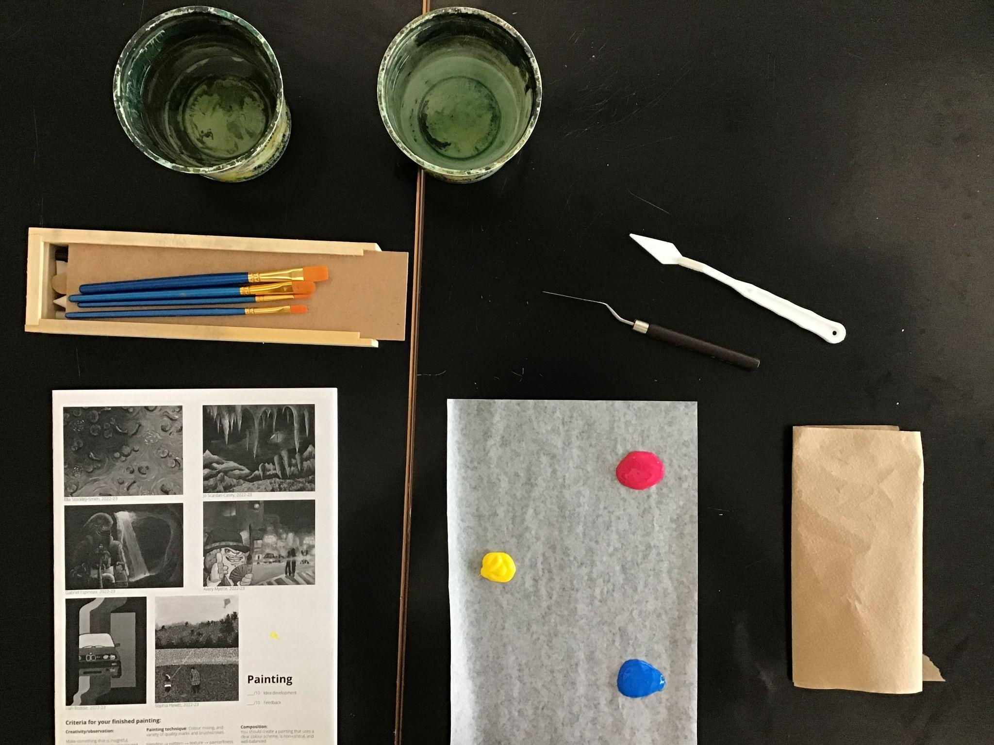
Today you need
water
brushes
palette knife
painting booklet
paper palette
paper towel
Notes:
Record Art 11 translations in notes only, Summer 2025 generated on 8/22/2025
Today you need your brushes from your cubby, your palette and palette knives, acrylic paint, an apron, one container of water, some paper towel, and your Painting booklet
===
shqiptare - Albanian
Sot ju duhen furçat tuaja nga cuba juaj, paleta dhe thikat e paletës, bojë akrilike, një përparëse, një enë me ujë, pak peshqir letre dhe broshurën tuaj të pikturës
አማርኛ - Amharic
ዛሬ ብሩሽዎን ከኩቢዎ ፣ ከፓልቴልዎ እና ከፓልቴል ቢላዎችዎ ፣ ከአይሪሊክ ቀለም ፣ ከአፕሮን ፣ አንድ የውሃ መያዣ ፣ ትንሽ የወረቀት ፎጣ እና የስዕል ቡክሌ ያስፈልግዎታል
عربي - Arabic
اليوم ستحتاج إلى فرشاتك من خزانتك، ولوحة الألوان وسكاكين اللوحة، والطلاء الأكريليكي، ومئزر، ووعاء من الماء، وبعض المناشف الورقية، وكتيب الرسم الخاص بك.
հայերեն - Armenian
Այսօր ձեզ անհրաժեշտ են ձեր խոզանակները, ձեր գունապնակ և գունապնակ դանակներ, ակրիլային ներկ, գոգնոց, մեկ տարա ջուր, թղթե սրբիչ և ձեր Նկարչական գրքույկը:
Català - Catalan
Avui necessiteu els vostres pinzells del vostre cubby, els vostres ganivets de paleta i paleta, pintura acrílica, un davantal, un recipient d'aigua, una tovallola de paper i el vostre llibret de pintura.
中文 - Chinese
今天你需要从你的小柜子里拿出画笔、调色板和调色刀、丙烯颜料、一条围裙、一容器水、一些纸巾和你的绘画小册子
Nederlands - Dutch
Vandaag heb je de volgende spullen nodig: je penselen uit je opbergvak, je palet en paletmessen, acrylverf, een schort, een bak water, wat keukenpapier en je schilderboekje.
فارسی - Farsi
امروز شما به قلم موها، چاقوهای پالت و پالت، رنگ اکریلیک، پیش بند، یک ظرف آب، مقداری دستمال کاغذی و کتابچه نقاشی خود نیاز دارید.
Français - French
Aujourd'hui, vous avez besoin de vos pinceaux de votre casier, de votre palette et de vos couteaux à palette, de peinture acrylique, d'un tablier, d'un récipient d'eau, d'une serviette en papier et de votre livret de peinture.
Deutsch - German
Heute brauchst du deine Pinsel aus deinem Ablagefach, deine Palette und Palettenmesser, Acrylfarbe, eine Schürze, einen Behälter mit Wasser, ein paar Papiertücher und dein Malbuch.
ગુજરાતી - Gujarati
આજે તમારે તમારા ક્યુબીમાંથી તમારા બ્રશ, તમારી પેલેટ અને પેલેટ છરીઓ, એક્રેલિક પેઇન્ટ, એક એપ્રોન, પાણીનો એક કન્ટેનર, થોડો કાગળનો ટુવાલ અને તમારી પેઇન્ટિંગ પુસ્તિકાની જરૂર છે.
हिंदी - Hindi
आज आपको अपने क्यूबी से ब्रश, अपने पैलेट और पैलेट चाकू, ऐक्रेलिक पेंट, एक एप्रन, पानी का एक कंटेनर, कुछ पेपर तौलिया और अपनी पेंटिंग पुस्तिका की आवश्यकता है।
Italiano - Italian
Oggi ti serviranno i pennelli dal tuo cubicolo, la tavolozza e i coltelli da tavolozza, la pittura acrilica, un grembiule, un contenitore d'acqua, un tovagliolo di carta e il tuo libretto di pittura.
日本語 - Japanese
今日は、小部屋にある筆、パレットとパレットナイフ、アクリル絵の具、エプロン、水の入った容器、ペーパータオル、そして絵画の小冊子が必要です。
한국어 - Korean
오늘은 보관함에서 꺼낸 브러시, 팔레트와 팔레트 나이프, 아크릴 페인트, 앞치마, 물 한 통, 종이 타월, 그림책이 필요합니다.
Kurdî - Kurdish
Îro pêdiviya we bi firçeyên xwe yên ji kuçika xwe, palet û kêrên paleta xwe, boyaxa akrilîk, pêşgotek, yek konteynir av, hin destmala kaxezê û pirtûka weya boyaxkirinê heye.
Melayu - Malay
Hari ini anda memerlukan berus dari cubby anda, pisau palet dan palet anda, cat akrilik, apron, satu bekas air, beberapa tuala kertas dan buku kecil Lukisan anda
മലയാളം - Malayalam
ഇന്ന് നിങ്ങൾക്ക് നിങ്ങളുടെ ക്യൂബിയിൽ നിന്നുള്ള ബ്രഷുകൾ, നിങ്ങളുടെ പാലറ്റ്, പാലറ്റ് കത്തികൾ, അക്രിലിക് പെയിൻ്റ്, ഒരു ഏപ്രോൺ, ഒരു കണ്ടെയ്നർ വെള്ളം, കുറച്ച് പേപ്പർ ടവൽ, നിങ്ങളുടെ പെയിൻ്റിംഗ് ബുക്ക്ലെറ്റ് എന്നിവ ആവശ്യമാണ്.
नेपाली - Nepali
आज तपाइँलाई तपाइँको क्यूबीबाट तपाइँको ब्रश, तपाइँको प्यालेट र प्यालेट चक्कुहरू, एक्रिलिक रंग, एप्रोन, पानीको एक कन्टेनर, केहि कागज तौलिया, र तपाइँको चित्रकारी पुस्तिका चाहिन्छ।
پښتو - Pashto
نن ورځ تاسو د خپل کیوب څخه برشونو ته اړتیا لرئ، ستاسو پیلټ او پیلټ چاقو، اکریلیک رنګ، یو اپون، د اوبو یو کانټینر، یو څه کاغذ تولیه، او ستاسو د انځور کولو کتابچه.
Português - Portuguese
Hoje você precisa de seus pincéis do seu cubículo, sua paleta e espátulas, tinta acrílica, um avental, um recipiente com água, algumas toalhas de papel e seu livreto de pintura.
ਪੰਜਾਬੀ - Punjabi
ਅੱਜ ਤੁਹਾਨੂੰ ਆਪਣੇ ਕਿਊਬੀ ਤੋਂ ਆਪਣੇ ਬੁਰਸ਼, ਤੁਹਾਡੇ ਪੈਲੇਟ ਅਤੇ ਪੈਲੇਟ ਚਾਕੂ, ਐਕ੍ਰੀਲਿਕ ਪੇਂਟ, ਇੱਕ ਐਪਰਨ, ਪਾਣੀ ਦਾ ਇੱਕ ਡੱਬਾ, ਕੁਝ ਕਾਗਜ਼ ਦਾ ਤੌਲੀਆ, ਅਤੇ ਤੁਹਾਡੀ ਪੇਂਟਿੰਗ ਕਿਤਾਬਚਾ ਦੀ ਲੋੜ ਹੈ।
Русский - Russian
Сегодня вам понадобятся кисти из вашего шкафчика, палитра и мастихины, акриловые краски, фартук, емкость с водой, бумажное полотенце и буклет с описанием рисования.
српски - Serbian
Данас су вам потребне ваше четке из ваше кочије, ваше палете и ножеви за палете, акрилна боја, кецеља, једна посуда воде, неки папирни пешкир и ваша књижица за сликање
Soomaali - Somali
Maanta waxaad u baahan tahay burushka cubbykaaga, palette palette mindiyo palette ah, rinji akrilik ah, faashad, hal weel oo biyo ah, tuwaal warqad ah, iyo buug-yarahaaga rinjiyeynta.
Español - Spanish
Hoy necesitas tus pinceles de tu cubículo, tu paleta y espátulas, pintura acrílica, un delantal, un recipiente con agua, un poco de toalla de papel y tu folleto de pintura.
basa Sunda - Sundanese
Dinten anjeun peryogi sikat anjeun tina cubby anjeun, palette sareng palette knives anjeun, cet akrilik, apron, hiji wadah cai, sababaraha anduk kertas, sareng buklet Lukisan anjeun.
kiswahili - Swahili
Leo unahitaji brashi kutoka kwa mtoto wako, visu vya palette na palette, rangi ya akriliki, aproni, chombo kimoja cha maji, kitambaa cha karatasi na kijitabu chako cha Uchoraji.
svenska - Swedish
Idag behöver du dina penslar från din kubbe, dina palett- och palettknivar, akrylfärg, ett förkläde, en behållare med vatten, lite pappershandduk och ditt målarhäfte
Tagalog
Ngayon kailangan mo ang iyong mga brush mula sa iyong cubby, ang iyong palette at palette na kutsilyo, acrylic na pintura, isang apron, isang lalagyan ng tubig, ilang paper towel, at iyong Painting booklet
தமிழ் - Tamil
இன்று உங்களுக்கு உங்கள் குட்டியிலிருந்து தூரிகைகள், உங்கள் தட்டு மற்றும் தட்டு கத்திகள், அக்ரிலிக் பெயிண்ட், ஒரு ஏப்ரன், ஒரு கொள்கலன் தண்ணீர், சில காகித துண்டுகள் மற்றும் உங்கள் ஓவியம் கையேடு தேவை.
แบบไทย - Thai
วันนี้คุณต้องมีแปรงจากตู้ของคุณ จานสีและมีดจานสี สีอะคริลิก ผ้ากันเปื้อน ถังน้ำหนึ่งใบ กระดาษเช็ดมือ และสมุดวาดภาพของคุณ
Türkçe - Turkish
Bugün dolabınızdaki fırçalarınıza, paletinize ve palet bıçaklarınıza, akrilik boyaya, bir önlüğe, bir kap suya, biraz kağıt havluya ve Boyama kitapçığınıza ihtiyacınız var.
Українська - Ukrainian
Сьогодні вам знадобляться ваші пензлі з вашої дитини, ваша палітра та мастихіни, акрилова фарба, фартух, одна ємність з водою, трохи паперового рушника та ваш буклет з малювання
اردو - Urdu
آج آپ کو اپنے کیوب سے اپنے برش، اپنے پیلیٹ اور پیلیٹ چاقو، ایکریلک پینٹ، ایک تہبند، پانی کا ایک کنٹینر، کچھ کاغذی تولیہ، اور اپنی پینٹنگ کتابچہ کی ضرورت ہے۔
Tiếng Việt - Vietnamese
Hôm nay bạn cần chuẩn bị cọ vẽ từ tủ đựng đồ, bảng màu và dao pha màu, màu acrylic, tạp dề, một hộp đựng nước, một ít khăn giấy và tập sách hướng dẫn vẽ.

Slide 2
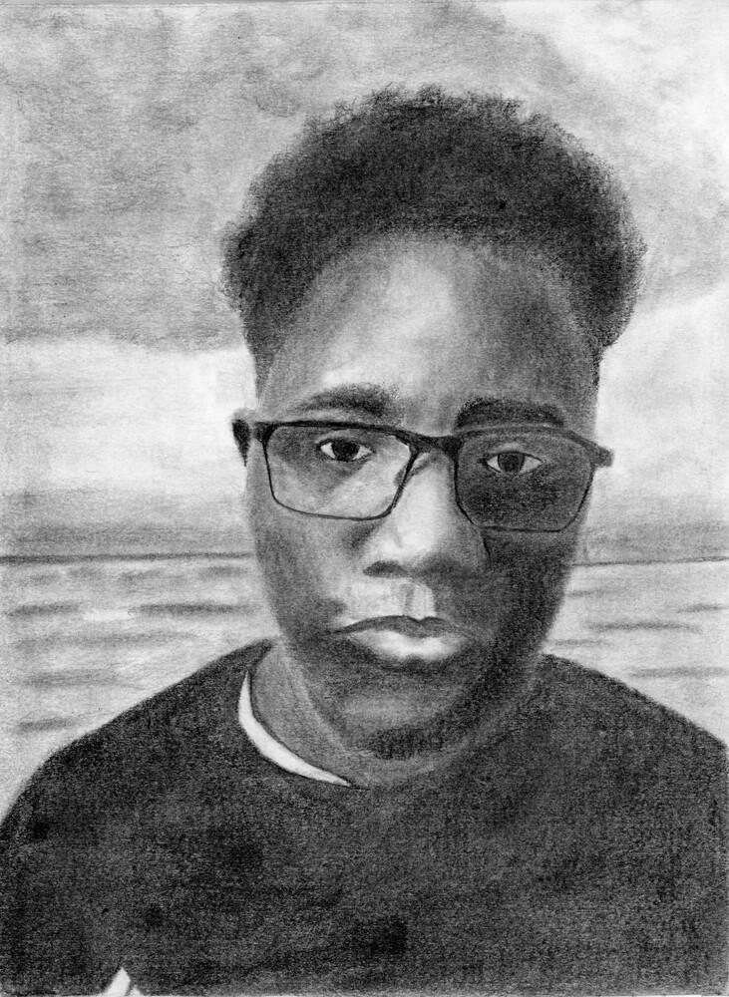
Advait Abhilash
graphite on paper
Fall 2025
Citadel High

Slide 3
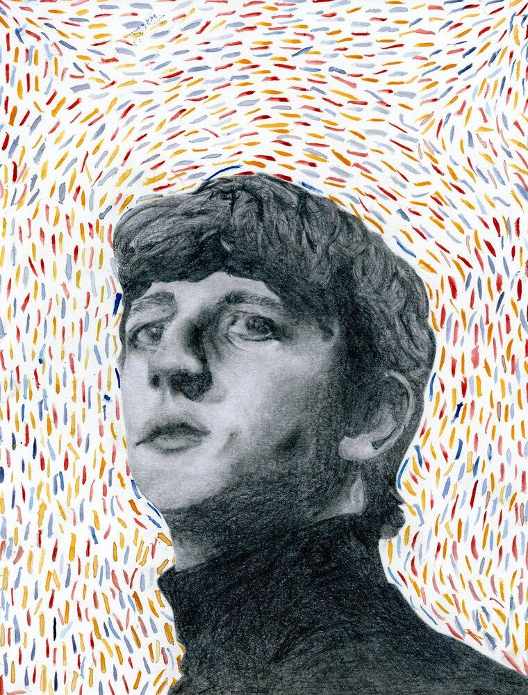
Adele Ritchie
graphite and watercolour on paper
Fall 2025
Citadel High

Slide 4
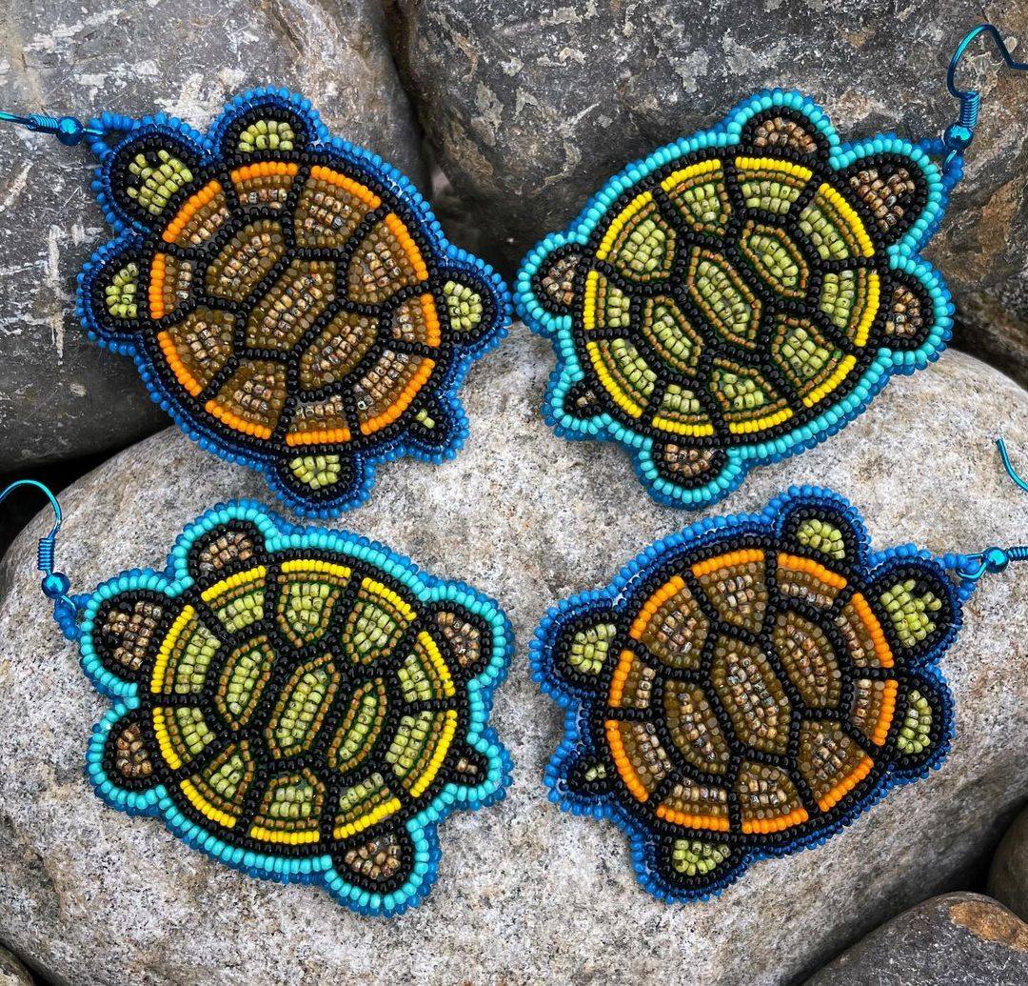
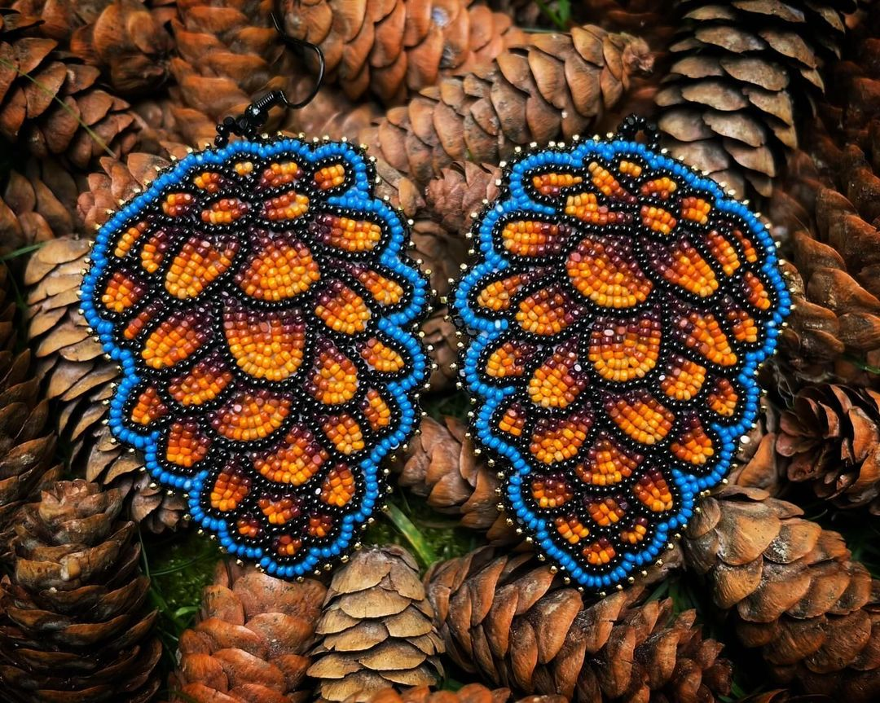
Heather Stewart (Cree) @sweetgrass_beads,
Pine Cone Earrings and Turtle Hatchlings, 2024

Slide 5
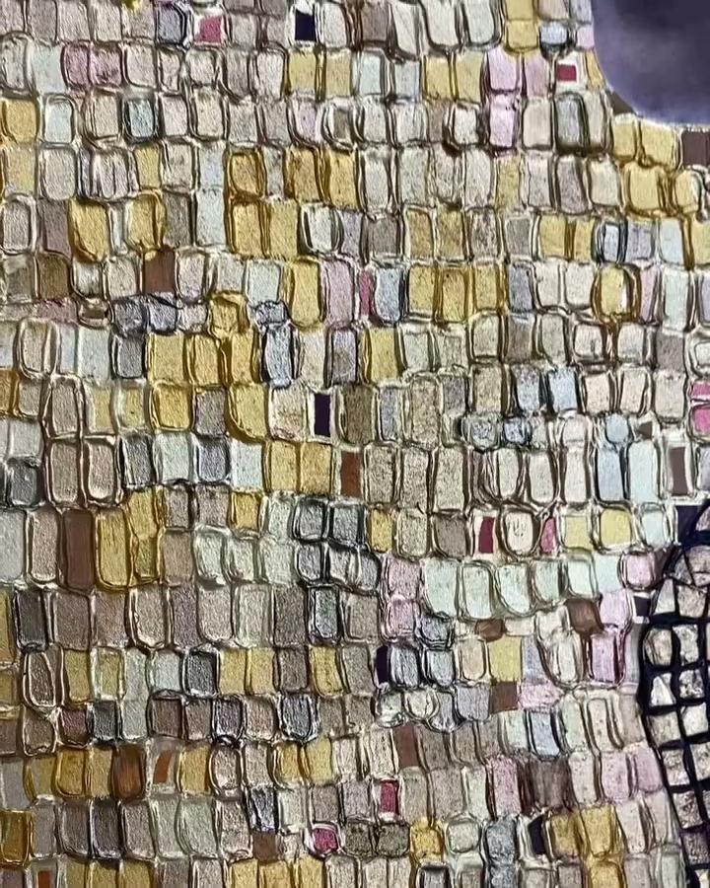
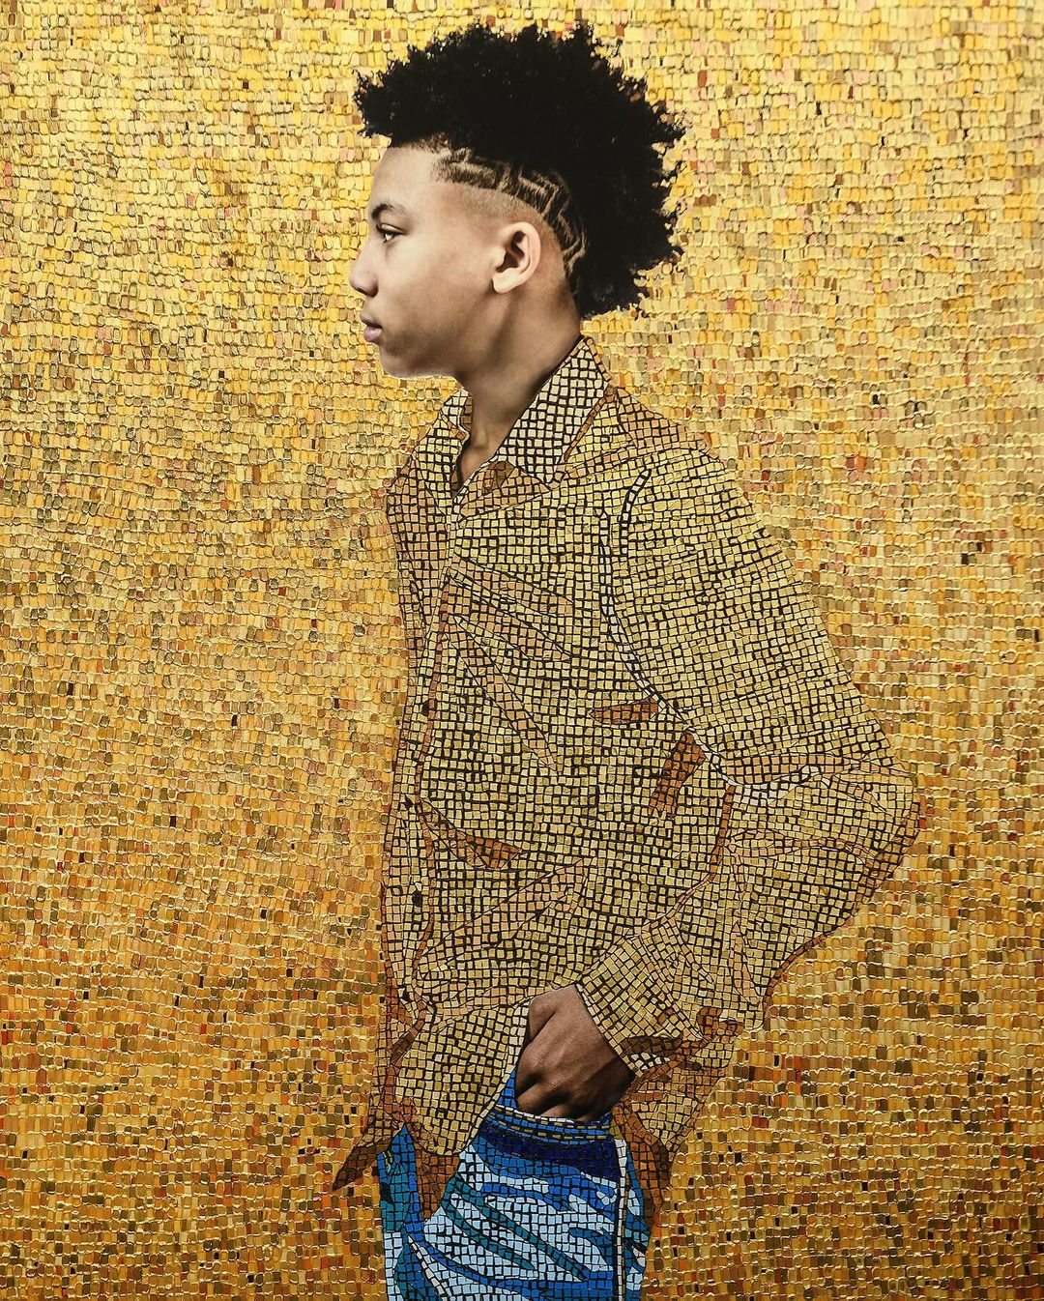

Tawny Chatmon (US) @tawnychatmon,
Iconography/May His Steps be Divinely Guided, 2020-24.
Digitally altered photograph

Slide 6
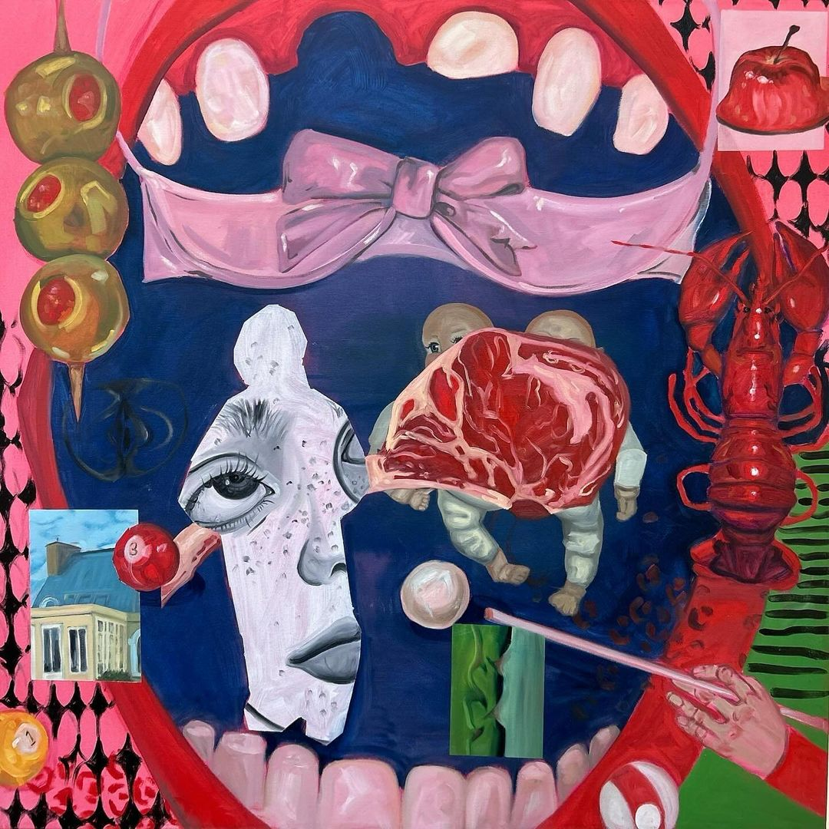
Molly Sturge
@sturgemollyart
(Citadel graduate)
untitled
2024

Slide 8
Building acrylic painting skills
بناء مهارات الرسم بالأكريليك
提升丙烯画技巧
مهارت های نقاشی اکریلیک را تقویت کنید
Aufbau von Acrylmalfähigkeiten
ऐक्रेलिक पेंटिंग कौशल का निर्माण
아크릴 페인팅 기술 키우기
Pêşxistina jêhatîbûnên boyaxkirina akrîlîk
Развијање вештина сликања акрилним бојама
Desarrollando habilidades de pintura acrílica
Pagbuo ng mga kasanayan sa pagpipinta ng acrylic
Розвиток навичок малювання акриловими фарбами
Notes:
Current Art 11 languages centred next to English, Summer 2025 generated on 10/30/2025
Building acrylic painting skills
===
shqiptare - Albanian
Ndërtimi i aftësive të pikturës me akrilik
አማርኛ - Amharic
የ acrylic ሥዕል ችሎታዎችን መገንባት
عربي - Arabic
بناء مهارات الرسم بالأكريليك
հայերեն - Armenian
Ակրիլային նկարչության հմտությունների զարգացում
Català - Catalan
Desenvolupant habilitats de pintura acrílica
中文 - Chinese
提升丙烯画技巧
Nederlands - Dutch
Het ontwikkelen van vaardigheden in acrylverf
فارسی - Farsi
مهارت های نقاشی اکریلیک را تقویت کنید
Français - French
Développer ses compétences en peinture acrylique
Deutsch - German
Aufbau von Acrylmalfähigkeiten
ગુજરાતી - Gujarati
એક્રેલિક પેઇન્ટિંગ કૌશલ્યનું નિર્માણ
हिंदी - Hindi
ऐक्रेलिक पेंटिंग कौशल का निर्माण
Italiano - Italian
Sviluppo delle capacità di pittura acrilica
日本語 - Japanese
アクリル絵画のスキルを磨く
한국어 - Korean
아크릴 페인팅 기술 키우기
Kurdî - Kurdish
Pêşxistina jêhatîbûnên boyaxkirina akrîlîk
Melayu - Malay
Membina kemahiran melukis akrilik
മലയാളം - Malayalam
അക്രിലിക് പെയിന്റിംഗ് കഴിവുകൾ വികസിപ്പിക്കുക
नेपाली - Nepali
एक्रिलिक चित्रकला सीप निर्माण गर्दै
پښتو - Pashto
د اکریلیک نقاشۍ مهارتونو جوړول
Português - Portuguese
Aprimorando as habilidades em pintura acrílica
ਪੰਜਾਬੀ - Punjabi
ਐਕ੍ਰੀਲਿਕ ਪੇਂਟਿੰਗ ਦੇ ਹੁਨਰ ਦਾ ਨਿਰਮਾਣ
Русский - Russian
Развитие навыков рисования акрилом
српски - Serbian
Развијање вештина сликања акрилним бојама
Soomaali - Somali
Dhisida xirfadaha rinjiyeynta acrylic
Español - Spanish
Desarrollando habilidades de pintura acrílica
basa Sunda - Sundanese
Ngawangun kaahlian lukisan akrilik
kiswahili - Swahili
Kujenga ujuzi wa uchoraji wa akriliki
svenska - Swedish
Att bygga upp färdigheter i akrylmålning
Tagalog
Pagbuo ng mga kasanayan sa pagpipinta ng acrylic
தமிழ் - Tamil
அக்ரிலிக் ஓவியத் திறன்களை உருவாக்குதல்
แบบไทย - Thai
การสร้างทักษะการวาดภาพอะคริลิก
Türkçe - Turkish
Akrilik boyama becerilerinin geliştirilmesi
Українська - Ukrainian
Розвиток навичок малювання акриловими фарбами
اردو - Urdu
ایکریلک پینٹنگ کی مہارتیں بنانا
Tiếng Việt - Vietnamese
Xây dựng kỹ năng vẽ tranh acrylic

Slide 9
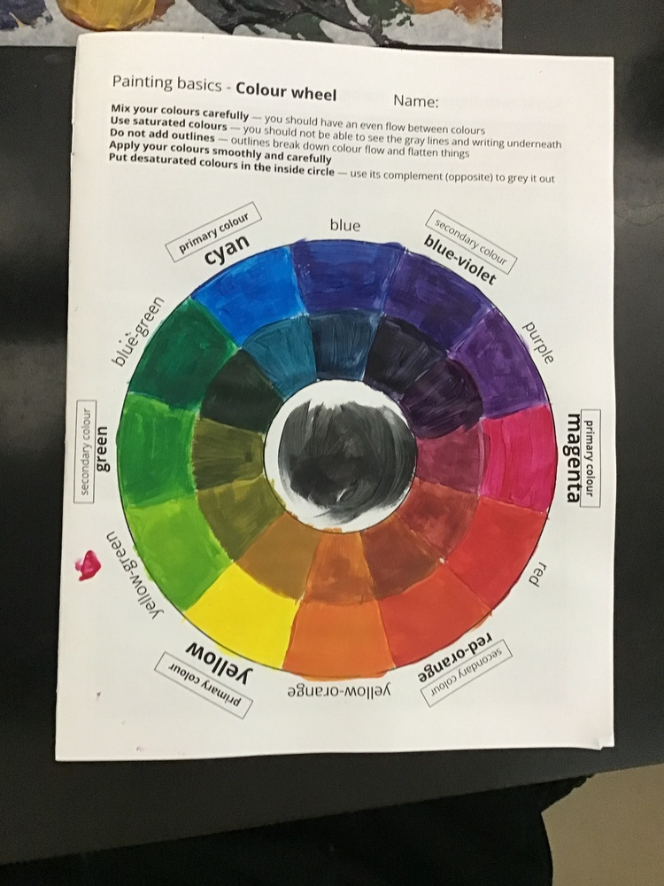
Rebecca Cox
Citadel High
Friday, November 7th
Sarcastic Stickers

Slide 10
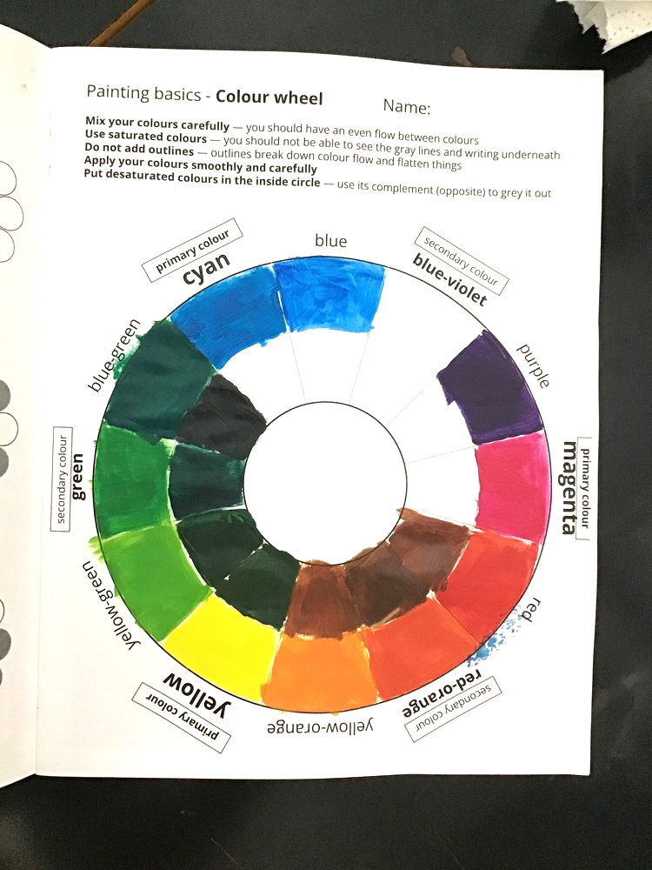
Callum Guthrie
Citadel High
Friday, November 7th
Sarcastic Stickers

Slide 11
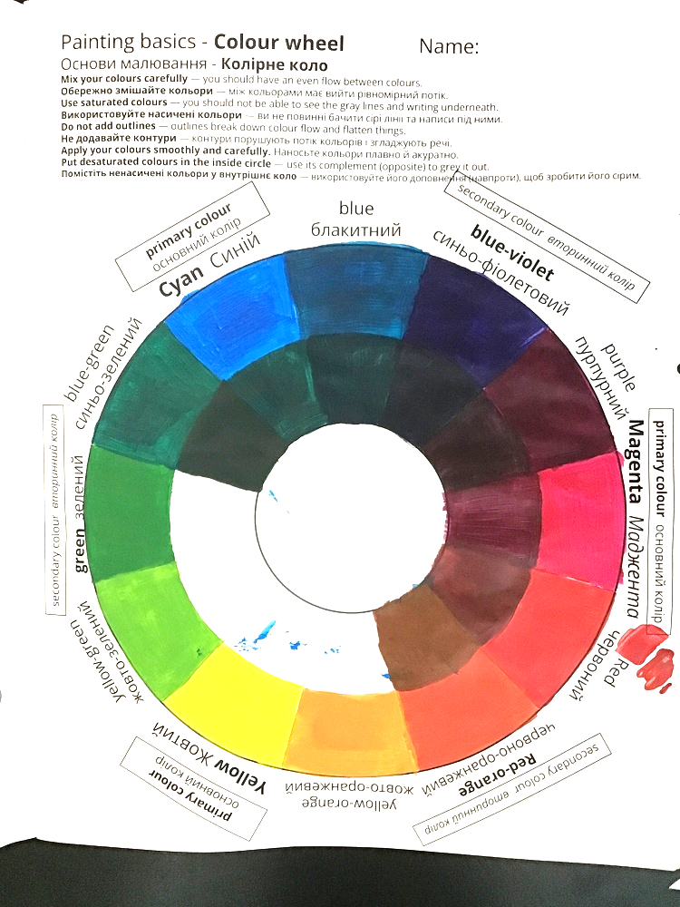
Varvara Staiko
Citadel High
Friday, November 7th
Sarcastic Stickers

Slide 13
Painting calendar
 |  | Last day for texture |  | Acrylic colour wheel
Acrylic colour wheel Rem Day in Spatz - B | Remembrance | Acrylic techniques |  | Techniques & Hello Kitty!
 | Hello Kitty! |  | Observation
Observation |  | Idea Development |  | Image collection
 | Thumbnails |  | PD & Parent teacher | Start mini painting
 | Mini painting |  | Finish mini painting
Base layer |  | Line work |  | Background
❄️ Holiday! ❄️
 | 6 |  | 8
Foreground |  | 14 |  | Refinement
 | 20 |  | 22
Last day for painting |  | Exam week - Be awesome😀!
Notes:
Record Art 11 translations in notes only, Summer 2025 generated on 10/30/2025
Painting calendar: Acrylic colour wheel - Remembrance Day - Acrylic colour wheel - Acrylic techniques - Techniques & Hello Kitty! - Hello Kitty! - Observation - Idea Development - Image collection - PD & Parent teacher day - Thumbnails - Start mini painting - Mini painting - Finish mini painting - Base layer - Line work - Holiday! - Background - Foreground - Refinement - Last day for painting! - Exam week: Be awesome!!
===
shqiptare - Albanian
Kalendari i pikturës: Rrota me ngjyra akrilike - Dita e Përkujtimit - Rrota me ngjyra akrilike - Teknikat akrilike - Teknikat dhe Hello Kitty! - Hello Kitty! - Vëzhgim - Zhvillimi i ideve - Mbledhja e imazheve - Dita e zhvillimit profesional dhe e prindit/mësueses - Miniaturat - Fillimi i mini-pikturës - Mini-pikturë - Përfundimi i mini-pikturës - Shtresa bazë - Puna me vija - Festa! - Sfondi - Plani i parë - Përmirësimi - Dita e fundit për pikturë! - Java e provimeve: Jini të mrekullueshëm!!
አማርኛ - Amharic
የስዕል ቀን መቁጠሪያ፡- አሲሪሊክ ቀለም ጎማ - የማስታወሻ ቀን - አክሬሊክስ ቀለም ጎማ - አክሬሊክስ ቴክኒኮች - ቴክኒኮች እና ሄሎ ኪቲ! - ሰላም ኪቲ! - ምልከታ - የሃሳብ ልማት - የምስል ስብስብ - ፒዲ እና የወላጅ አስተማሪ ቀን - ድንክዬ - ሚኒ ሥዕል ይጀምሩ - አነስተኛ ሥዕል - ሚኒ ሥዕልን ጨርስ - የመሠረት ንብርብር - የመስመር ሥራ - የበዓል ቀን! - ዳራ - ግንባር - ማሻሻያ - ለሥዕል የመጨረሻ ቀን! - የፈተና ሳምንት፡ ግሩም ሁን!!
عربي - Arabic
تقويم الرسم: عجلة الألوان الأكريليك - يوم الذكرى - عجلة الألوان الأكريليك - تقنيات الأكريليك - التقنيات و هلو كيتي! - هلو كيتي! - الملاحظة - تطوير الأفكار - جمع الصور - يوم التطوير المهني وأولياء الأمور والمعلمين - الصور المصغرة - بدء الرسم المصغر - الرسم المصغر - إنهاء الرسم المصغر - الطبقة الأساسية - عمل الخطوط - العطلة! - الخلفية - المقدمة - التحسين - آخر يوم للرسم! - أسبوع الامتحان: كن رائعًا!!
հայերեն - Armenian
Նկարչական օրացույց. Ակրիլային գունային անիվ - Հիշատակի օր - Ակրիլային գունային անիվ - Ակրիլային տեխնիկա - Տեխնիկա և Hello Kitty! - Hello Kitty! - Դիտարկում - Գաղափարի զարգացում - Պատկերների հավաքագրում - Մասնագիտական ​​դաստիարակություն և ծնող-ուսուցիչ օր - Մանրապատկերներ - Մինի նկարչության սկիզբ - Մինի նկար - Մինի նկարչության ավարտ - Հիմնական շերտ - Գծային աշխատանք - Տոնական! - Ետնապատկեր - Առաջին պլան - Զարգացում - Նկարչության վերջին օր! - Քննությունների շաբաթ. Եղեք հրաշալի!!
Català - Catalan
Calendari de pintura: Roda de colors acrílics - Dia del Record - Roda de colors acrílics - Tècniques acríliques - Tècniques i Hello Kitty! - Hello Kitty! - Observació - Desenvolupament d'idees - Recollida d'imatges - Desenvolupament professional i dia de pares i professors - Miniatures - Començar la mini pintura - Mini pintura - Acabar la mini pintura - Capa base - Treball de línia - Vacances! - Fons - Primer pla - Refinament - Últim dia per pintar! - Setmana d'exàmens: Sigues genial!!
中文 - Chinese
绘画日程：丙烯颜料色轮 - 纪念日 - 丙烯颜料色轮 - 丙烯颜料技法 - 技法与Hello Kitty！ - Hello Kitty！ - 观察 - 构思 - 图片收集 - 教师专业发展与家长日 - 草图 - 开始迷你绘画 - 迷你绘画 - 完成迷你绘画 - 底色 - 线条绘制 - 假期！ - 背景 - 前景 - 润色 - 绘画的最后一天！ - 考试周：加油！！
Nederlands - Dutch
Schilderkalender: Acrylkleurenwiel - Dodenherdenking - Acrylkleurenwiel - Acryltechnieken - Technieken & Hello Kitty! - Hello Kitty! - Observatie - Ideeënontwikkeling - Afbeeldingen verzamelen - Ouder-leraardag & Ouder-leraardag - Miniaturen - Mini-schilderij starten - Mini-schilderij - Mini-schilderij afmaken - Basislaag - Lijnwerk - Vakantie! - Achtergrond - Voorgrond - Verfijning - Laatste dag om te schilderen! - Examenweek: Wees geweldig!!
فارسی - Farsi
تقویم نقاشی: چرخه رنگ اکریلیک - روز یادبود - چرخه رنگ اکریلیک - تکنیک‌های اکریلیک - تکنیک‌ها و هلو کیتی! - هلو کیتی! - مشاهده - توسعه ایده - مجموعه تصاویر - روز والدین و معلم - تصاویر کوچک - شروع نقاشی کوچک - نقاشی کوچک - پایان نقاشی کوچک - لایه پایه - کار خطی - تعطیلات! - پس‌زمینه - پیش‌زمینه - اصلاح - آخرین روز نقاشی! - هفته امتحان: عالی باشید!!
Français - French
Calendrier de peinture : Cercle chromatique acrylique - Jour du Souvenir - Cercle chromatique acrylique - Techniques acryliques - Techniques et Hello Kitty ! - Hello Kitty ! - Observation - Développement de l'idée - Collecte d'images - Journée pédagogique et journée parents-professeurs - Croquis - Début de la mini-peinture - Mini-peinture - Fin de la mini-peinture - Couche de base - Tracé - Vacances ! - Arrière-plan - Premier plan - Perfectionnement - Dernier jour de peinture ! - Semaine d'examens : Soyez au top !
Deutsch - German
Malkalender: Acryl-Farbkreis – Gedenktag – Acryl-Farbkreis – Acryltechniken – Techniken & Hello Kitty! – Hello Kitty! – Beobachtung – Ideenentwicklung – Bildersammlung – Fortbildung & Elternsprechtag – Skizzen – Mini-Gemälde beginnen – Mini-Gemälde – Mini-Gemälde fertigstellen – Grundierung – Linienführung – Feiertag! – Hintergrund – Vordergrund – Verfeinerung – Letzter Maltag! – Prüfungswoche: Sei großartig!!
ગુજરાતી - Gujarati
પેઇન્ટિંગ કેલેન્ડર: એક્રેલિક કલર વ્હીલ - રિમેમ્બરન્સ ડે - એક્રેલિક કલર વ્હીલ - એક્રેલિક ટેકનિક - ટેકનિક અને હેલો કીટી! - હેલો કીટી! - અવલોકન - વિચાર વિકાસ - છબી સંગ્રહ - પીડી અને માતાપિતા શિક્ષક દિવસ - થંબનેલ્સ - મીની પેઇન્ટિંગ શરૂ કરો - મીની પેઇન્ટિંગ - મીની પેઇન્ટિંગ પૂર્ણ કરો - બેઝ લેયર - લાઇન વર્ક - રજા! - પૃષ્ઠભૂમિ - ફોરગ્રાઉન્ડ - રિફાઇનમેન્ટ - પેઇન્ટિંગ માટેનો છેલ્લો દિવસ! - પરીક્ષાનું અઠવાડિયું: અદ્ભુત બનો!!
हिंदी - Hindi
पेंटिंग कैलेंडर: ऐक्रेलिक रंग पहिया - स्मरण दिवस - ऐक्रेलिक रंग पहिया - ऐक्रेलिक तकनीक - तकनीक और हैलो किट्टी! - हैलो किट्टी! - अवलोकन - विचार विकास - छवि संग्रह - पीडी और अभिभावक शिक्षक दिवस - थंबनेल - मिनी पेंटिंग शुरू करें - मिनी पेंटिंग - मिनी पेंटिंग समाप्त करें - आधार परत - लाइन वर्क - छुट्टी! - पृष्ठभूमि - अग्रभूमि - परिशोधन - पेंटिंग के लिए अंतिम दिन! - परीक्षा सप्ताह: शानदार बनें!!
Italiano - Italian
Calendario di pittura: Ruota dei colori acrilici - Giorno della memoria - Ruota dei colori acrilici - Tecniche acriliche - Tecniche e Hello Kitty! - Hello Kitty! - Osservazione - Sviluppo delle idee - Raccolta di immagini - Giornata di sviluppo professionale e genitori-insegnanti - Miniature - Inizio della mini pittura - Mini pittura - Fine della mini pittura - Strato di base - Lavoro al tratto - Vacanza! - Sfondo - Primo piano - Perfezionamento - Ultimo giorno per dipingere! - Settimana degli esami: Sii fantastico!!
日本語 - Japanese
絵画カレンダー: アクリル カラー ホイール - 追悼記念日 - アクリル カラー ホイール - アクリル テクニック - テクニックとハロー キティ! - ハロー キティ! - 観察 - アイデアの開発 - 画像収集 - PD と保護者教師の日 - サムネイル - ミニ ペインティングの開始 - ミニ ペインティング - ミニ ペインティングの終了 - ベース レイヤー - 線画 - 休日! - 背景 - 前景 - 改良 - ペインティングの最終日! - 試験週間: 最高に楽しもう!!
한국어 - Korean
그림 달력: 아크릴 색상환 - 추모의 날 - 아크릴 색상환 - 아크릴 기법 - 기법 & 헬로 키티! - 헬로 키티! - 관찰 - 아이디어 개발 - 이미지 수집 - PD & 학부모-교사의 날 - 썸네일 - 미니 그림 시작하기 - 미니 그림 그리기 - 미니 그림 완성하기 - 바탕 레이어 - 선 작업 - 휴일! - 배경 - 전경 - 세부 묘사 - 그림 그리기 마지막 날! - 시험주: 최고가 되세요!!
Kurdî - Kurdish
Salnameya boyaxkirinê: Çerxa rengîn a akrîlîk - Roja Bîranînê - Çerxa rengîn a akrîlîk - Teknîkên akrîlîk - Teknîk & Hello Kitty! - Hello Kitty! - Çavdêrî - Pêşxistina Ramanan - Berhevkirina Wêneyan - PD & Roja Dêûbav-Mamoste - Wêneyên Pêşdîtinê - Destpêkirina boyaxkirina mînî - Boyaxkirina mînî - Biqedîne boyaxkirina mînî - Qata bingehîn - Xebata xêzan - Cejn! - Paşxane - Pêşxane - Paqijkirin - Roja dawî ji bo boyaxkirinê! - Hefteya azmûnê: Ecêb be!!
Melayu - Malay
Kalendar lukisan: Roda warna akrilik - Hari Peringatan - Roda warna akrilik - Teknik akrilik - Teknik & Hello Kitty! - Hello Kitty! - Pemerhatian - Perkembangan Idea - Koleksi imej - Hari guru PD & Ibu bapa - Gambar kecil - Mulakan lukisan mini - Lukisan mini - Kemaskan lukisan mini - Lapisan asas - Kerja garisan - Cuti! - Latar Belakang - Latar Depan - Penapisan - Hari terakhir untuk melukis! - Minggu peperiksaan: Jadilah hebat!!
മലയാളം - Malayalam
പെയിന്റിംഗ് കലണ്ടർ: അക്രിലിക് കളർ വീൽ - ഓർമ്മ ദിനം - അക്രിലിക് കളർ വീൽ - അക്രിലിക് ടെക്നിക്കുകൾ - ടെക്നിക്കുകളും ഹലോ കിറ്റിയും! - ഹലോ കിറ്റി! - നിരീക്ഷണം - ആശയ വികസനം - ചിത്ര ശേഖരണം - പിഡി & രക്ഷാകർതൃ അധ്യാപക ദിനം - തംബ്‌നെയിലുകൾ - മിനി പെയിന്റിംഗ് ആരംഭിക്കുക - മിനി പെയിന്റിംഗ് - മിനി പെയിന്റിംഗ് പൂർത്തിയാക്കുക - ബേസ് ലെയർ - ലൈൻ വർക്ക് - അവധിക്കാലം! - പശ്ചാത്തലം - ഫോർഗ്രൗണ്ട് - പരിഷ്‌ക്കരണം - പെയിന്റിംഗിനുള്ള അവസാന ദിവസം! - പരീക്ഷാ ആഴ്ച: ഗംഭീരമായിരിക്കുക!!
नेपाली - Nepali
चित्रकला क्यालेन्डर: एक्रिलिक रङ चक्र - स्मृति दिवस - एक्रिलिक रङ चक्र - एक्रिलिक प्रविधिहरू - प्रविधिहरू र हेलो किट्टी! - हेलो किट्टी! - अवलोकन - विचार विकास - छवि संग्रह - शिक्षक दिवस र शिक्षक दिवस - थम्बनेलहरू - मिनी चित्रकला सुरु गर्नुहोस् - मिनी चित्रकला - मिनी चित्रकला समाप्त गर्नुहोस् - आधार तह - रेखा कार्य - बिदा! - पृष्ठभूमि - अग्रभूमि - परिष्करण - चित्रकलाको लागि अन्तिम दिन! - परीक्षा हप्ता: उत्कृष्ट बन्नुहोस् !!
پښتو - Pashto
د نقاشۍ کیلنڈر: د اکریلیک رنګ څرخ - د یادونې ورځ - د اکریلیک رنګ څرخ - د اکریلیک تخنیکونه - تخنیکونه او سلام کیټي! - سلام کیټي! - مشاهده - د مفکورې پراختیا - د انځورونو ټولګه - د PD او والدینو ښوونکي ورځ - تمبنیلونه - د کوچني نقاشۍ پیل - کوچني نقاشي - د کوچني نقاشۍ پای - د اساس طبقه - د کرښې کار - رخصتي! - شالید - مخکینۍ برخه - تصفیه - د نقاشۍ وروستۍ ورځ! - د ازموینې اونۍ: عالي اوسئ!!
Português - Portuguese
Calendário de pintura: Círculo cromático acrílico - Dia da Lembrança - Círculo cromático acrílico - Técnicas de acrílico - Técnicas e Hello Kitty! - Hello Kitty! - Observação - Desenvolvimento de ideias - Coleta de imagens - Formação continuada e Dia dos Pais e Professores - Esboços - Começar a mini pintura - Mini pintura - Terminar a mini pintura - Camada base - Linhas - Feriado! - Fundo - Primeiro plano - Refinamento - Último dia para pintar! - Semana de provas: Arrase!!
ਪੰਜਾਬੀ - Punjabi
ਪੇਂਟਿੰਗ ਕੈਲੰਡਰ: ਐਕ੍ਰੀਲਿਕ ਰੰਗ ਚੱਕਰ - ਯਾਦਗਾਰੀ ਦਿਵਸ - ਐਕ੍ਰੀਲਿਕ ਰੰਗ ਚੱਕਰ - ਐਕ੍ਰੀਲਿਕ ਤਕਨੀਕਾਂ - ਤਕਨੀਕਾਂ ਅਤੇ ਹੈਲੋ ਕਿੱਟੀ! - ਹੈਲੋ ਕਿੱਟੀ! - ਨਿਰੀਖਣ - ਵਿਚਾਰ ਵਿਕਾਸ - ਚਿੱਤਰ ਸੰਗ੍ਰਹਿ - ਪੀਡੀ ਅਤੇ ਮਾਪੇ ਅਧਿਆਪਕ ਦਿਵਸ - ਥੰਬਨੇਲ - ਮਿੰਨੀ ਪੇਂਟਿੰਗ ਸ਼ੁਰੂ ਕਰੋ - ਮਿੰਨੀ ਪੇਂਟਿੰਗ - ਮਿੰਨੀ ਪੇਂਟਿੰਗ ਖਤਮ ਕਰੋ - ਬੇਸ ਲੇਅਰ - ਲਾਈਨ ਵਰਕ - ਛੁੱਟੀਆਂ! - ਪਿਛੋਕੜ - ਫੋਰਗਰਾਉਂਡ - ਸੁਧਾਈ - ਪੇਂਟਿੰਗ ਲਈ ਆਖਰੀ ਦਿਨ! - ਪ੍ਰੀਖਿਆ ਹਫ਼ਤਾ: ਸ਼ਾਨਦਾਰ ਬਣੋ!!
Русский - Russian
Календарь рисования: Цветовой круг для акрила - День памяти - Цветовой круг для акрила - Техники работы с акрилом - Техники и Hello Kitty! - Hello Kitty! - Наблюдение - Развитие идей - Сбор изображений - День родителей и учителей - Миниатюры - Начало мини-картины - Мини-картина - Завершение мини-картины - Базовый слой - Линейная работа - Праздник! - Фон - Передний план - Уточнение - Последний день рисования! - Экзаменационная неделя: будьте великолепны!!
српски - Serbian
Календар сликања: Акрилни точак боја - Дан сећања - Акрилни точак боја - Акрилне технике - Технике и Хело Кити! - Хело Кити! - Посматрање - Развој идеје - Прикупљање слика - Дан родитеља и наставника - Сличице - Почетак мини сликања - Мини сликање - Завршетак мини сликања - Основни слој - Рад са линијама - Празник! - Позадина - Предњи план - Усавршавање - Последњи дан за сликање! - Недеља испита: Будите сјајни!!
Soomaali - Somali
Jadwalka rinjiyeynta: giraangiraha midabka akril - Maalinta xusuusta - giraangiraha midabka akril - Farsamooyinka akril - Farsamooyinka & Hello Kitty! - Hello Kitty! - U fiirsashada - Horumarinta fikradda - Sawirka ururinta - PD & Maalinta macalinka waalidka - Sawir-gacmeedka - Bilow rinjiyeyn yar - Rinjiyeyn yar - Dhammays yar rinjiyeynta - lakabka saldhigga - Shaqada laynka - Fasaxa! Asalkii hore - Horudhac - Sifaynta - Maalinta ugu dambeysa ee rinjiyeynta! - Todobaadka imtixaanka: Noqo mid cajiib ah!!
Español - Spanish
Calendario de pintura: Rueda de color acrílica - Día del Recuerdo - Rueda de color acrílica - Técnicas acrílicas - Técnicas y ¡Hello Kitty! - ¡Hello Kitty! - Observación - Desarrollo de ideas - Colección de imágenes - Desarrollo profesional y día de padres y maestros - Bocetos - Empezar mini pintura - Mini pintura - Terminar mini pintura - Capa base - Trabajo de línea - ¡Vacaciones! - Fondo - Primer plano - Refinamiento - ¡Último día para pintar! - Semana de exámenes: ¡Sé genial!
basa Sunda - Sundanese
Kalender lukisan: Roda warna akrilik - Poé Peringatan - Roda warna akrilik - Téhnik akrilik - Téhnik & Hello Kitty! - Hello Kitty! - Observasi - Kamekaran Ide - Koleksi gambar - PD & Poé guru indung bapa - Gambar leutik - Mimitian lukisan mini - Mini lukisan - Rengse mini lukisan - Lapisan dasar - Karya garis - Libur! - Latar - Latar - Perbaikan - Dinten terakhir pikeun ngalukis! - Minggu ujian: Janten Heboh !!
kiswahili - Swahili
Kalenda ya uchoraji: Gurudumu la rangi ya Acrylic - Siku ya Kumbukumbu - Gurudumu la rangi ya Acrylic - Mbinu za Acrylic - Mbinu & Hello Kitty! - Hello Kitty! - Uchunguzi - Ukuzaji wa Wazo - Mkusanyiko wa picha - PD & Siku ya mwalimu wa Mzazi - Vijipicha - Anza uchoraji mdogo - Uchoraji mdogo - Maliza uchoraji mdogo - Safu ya msingi - Kazi ya mstari - Likizo! - Mandharinyuma - Mandhari ya mbele - Uboreshaji - Siku ya mwisho ya uchoraji! - Wiki ya mtihani: Kuwa mzuri !!
svenska - Swedish
Målningskalender: Akrylfärgcirkel - Minnesdag - Akrylfärgcirkel - Akryltekniker - Tekniker & Hello Kitty! - Hello Kitty! - Observation - Idéutveckling - Bildinsamling - Föräldraledighet & Föräldradag - Miniatyrbilder - Börja minimålning - Minimålning - Avsluta minimålning - Baslager - Linjearbete - Helgdag! - Bakgrund - Förgrund - Förfining - Sista dagen för målning! - Tentavecka: Var grym!!
Tagalog
Kalendaryo ng pagpipinta: Acrylic color wheel - Araw ng Paggunita - Acrylic color wheel - Acrylic techniques - Techniques at Hello Kitty! - Hello Kitty! - Pagmamasid - Pagbuo ng Ideya - Koleksyon ng imahe - Araw ng guro ng PD at Magulang - Mga Thumbnail - Simulan ang mini painting - Mini painting - Tapusin ang mini painting - Base layer - Line work - Holiday! - Background - Foreground - Refinement - Huling araw para sa pagpipinta! - Linggo ng pagsusulit: Maging kahanga-hanga!!
தமிழ் - Tamil
ஓவிய நாட்காட்டி: அக்ரிலிக் வண்ண சக்கரம் - நினைவு நாள் - அக்ரிலிக் வண்ண சக்கரம் - அக்ரிலிக் நுட்பங்கள் - நுட்பங்கள் & ஹலோ கிட்டி! - ஹலோ கிட்டி! - கவனிப்பு - யோசனை மேம்பாடு - படத் தொகுப்பு - PD & பெற்றோர் ஆசிரியர் தினம் - சிறுபடங்கள் - மினி ஓவியத்தைத் தொடங்கு - மினி ஓவியம் - மினி ஓவியத்தை முடிக்கவும் - அடிப்படை அடுக்கு - வரி வேலை - விடுமுறை! - பின்னணி - முன்புறம் - சுத்திகரிப்பு - ஓவியம் வரைவதற்கான கடைசி நாள்! - தேர்வு வாரம்: அருமையாக இருங்கள்!!
แบบไทย - Thai
ปฏิทินการวาดภาพ: วงล้อสีอะคริลิก - วันรำลึก - วงล้อสีอะคริลิก - เทคนิคการใช้อะคริลิก - เทคนิค & Hello Kitty! - Hello Kitty! - การสังเกต - การพัฒนาความคิด - การรวบรวมภาพ - วันพัฒนาครู & ผู้ปกครอง - ภาพขนาดย่อ - เริ่มการวาดภาพขนาดเล็ก - การวาดภาพขนาดเล็ก - เสร็จสิ้นการวาดภาพขนาดเล็ก - ชั้นฐาน - การทำงานเส้น - วันหยุด! - พื้นหลัง - พื้นหน้า - การปรับปรุง - วันสุดท้ายสำหรับการวาดภาพ! - สัปดาห์สอบ: จะต้องเจ๋งให้ได้!!
Türkçe - Turkish
Resim takvimi: Akrilik renk çemberi - Anma Günü - Akrilik renk çemberi - Akrilik teknikleri - Teknikler ve Hello Kitty! - Hello Kitty! - Gözlem - Fikir Geliştirme - Resim toplama - PD ve Veli Öğretmen Günü - Küçük resimler - Mini resme başla - Mini resim - Mini resmi bitir - Alt katman - Çizgi çalışması - Tatil! - Arka plan - Ön plan - İnce ayar - Resim için son gün! - Sınav haftası: Harika olun!!
Українська - Ukrainian
Календар малювання: Акрилове кольорове коло - День пам'яті - Акрилове кольорове коло - Акрилові техніки - Техніки та Hello Kitty! - Hello Kitty! - Спостереження - Розробка ідеї - Збір зображень - День батьків та вчителів - Мініатюри - Початок міні-малювання - Міні-малювання - Завершення міні-малювання - Базовий шар - Лінійне малювання - Свято! - Фон - Передній план - Удосконалення - Останній день малювання! - Тиждень іспитів: Будьте приголомшливими!!
اردو - Urdu
پینٹنگ کیلنڈر: ایکریلک کلر وہیل - یوم یاد - ایکریلک کلر وہیل - ایکریلک تکنیک - تکنیک اور ہیلو کٹی! - ہیلو کٹی! - مشاہدہ - آئیڈیا ڈویلپمنٹ - تصویری مجموعہ - PD اور والدین کا دن - تھمب نیلز - منی پینٹنگ شروع کریں - منی پینٹنگ - منی پینٹنگ ختم کریں - بیس لیئر - لائن ورک - چھٹیاں! - پس منظر - پیش منظر - تطہیر - پینٹنگ کا آخری دن! - امتحان کا ہفتہ: شاندار ہو!!
Tiếng Việt - Vietnamese
Lịch vẽ: Bánh xe màu Acrylic - Ngày tưởng niệm - Bánh xe màu Acrylic - Kỹ thuật Acrylic - Kỹ thuật & Hello Kitty! - Hello Kitty! - Quan sát - Phát triển ý tưởng - Bộ sưu tập hình ảnh - Ngày hội giáo viên phụ huynh & phát triển chuyên môn - Hình thu nhỏ - Bắt đầu vẽ tranh mini - Vẽ tranh mini - Hoàn thiện vẽ tranh mini - Lớp nền - Vẽ đường nét - Ngày lễ! - Nền - Tiền cảnh - Tinh chỉnh - Ngày cuối cùng để vẽ tranh! - Tuần thi: Hãy thật tuyệt vời!!

Slide 14
Acrylic painting timeline
1 | 2 | 3 | 4 | 5 | 6 | 7 | 1 | 2 | 3 | 1 | 2 | 3 | 1 | 2 | 3 | 4 | 5 | 6 | 7 | 8 | 9 | 10
Skill building بناء المهارات 技能培养 مهارت سازی Kompetenzentwicklung कौशल विकास 기술 구축 Avakirina jêhatîbûnê Изградња вештина Desarrollo de habilidades Pagbuo ng kasanayan Розвиток навичок |  |  |  |  |  |  | Idea development تطوير الفكرة 创意发展 توسعه ایده Ideenentwicklung विचार विकास 아이디어 개발 Pêşxistina ramanan Развој идеје desarrollo de ideas Pagbuo ng ideya Розробка ідеї |  |  | Mini painting لوحة صغيرة 迷你画 نقاشی مینی Miniaturmalerei मिनी पेंटिंग 미니 페인팅 Wênekêşiya piçûk Мини сликање Mini pintura Mini painting Міні-живопис |  |  | Drawing رسم 绘画 طراحی Zeichnung चित्रकला 그림 Xet Цртање Dibujo Pagguhit Малювання |  | First layer الطبقة الأولى 第一层 لایه اول Erste Schicht पहली सतह 첫 번째 레이어 Qata yekem Први слој Primera capa Unang layer Перший шар |  |  | More layers طبقات أكثر 更多层 لایه‌های بیشتر Weitere Schichten अधिक परतें 더 많은 레이어 Zêdetir qat Више слојева Más capas Higit pang mga layer Більше шарів |  |  | Refine صقل 精炼 اصلاح Verfeinern परिष्कृत 정제하다 Safîkirin Прецизирајте Refinar Pinuhin Уточнити
Notes:
Record Art 11 translations in notes only, Summer 2025 generated on 10/30/2025
Textural explorations timeline: Skill building, Idea development, Line drawing, First layer, Second layer, Adjustment
===
shqiptare - Albanian
Afati kohor i eksplorimeve teksturale: Ndërtimi i aftësive, Zhvillimi i ideve, Vizatimi i vijave, Shtresa e parë, Shtresa e dytë, Rregullimi
አማርኛ - Amharic
ጽሑፋዊ አሰሳዎች የጊዜ መስመር፡ የክህሎት ግንባታ፣ የሃሳብ ልማት፣ የመስመር ስዕል፣ የመጀመሪያ ንብርብር፣ ሁለተኛ ንብርብር፣ ማስተካከያ
عربي - Arabic
الجدول الزمني للاستكشافات النسيجية: بناء المهارات، تطوير الأفكار، رسم الخطوط، الطبقة الأولى، الطبقة الثانية، التعديل
հայերեն - Armenian
Տեքստուրային ուսումնասիրությունների ժամանակացույց. Հմտությունների զարգացում, Գաղափարի զարգացում, Գծանկարչություն, Առաջին շերտ, Երկրորդ շերտ, Կարգավորում
Català - Catalan
Cronologia de les exploracions texturals: desenvolupament d'habilitats, desenvolupament d'idees, dibuix de línies, primera capa, segona capa, ajust
中文 - Chinese
纹理探索时间线：技能培养、构思发展、线稿绘制、第一层、第二层、调整
Nederlands - Dutch
Tijdlijn voor textuurverkenning: vaardigheden ontwikkelen, ideeën ontwikkelen, lijntekening, eerste laag, tweede laag, aanpassing
فارسی - Farsi
جدول زمانی کاوش‌های بافتی: مهارت‌آموزی، توسعه ایده، طراحی خط، لایه اول، لایه دوم، تنظیم
Français - French
Chronologie des explorations texturales : Acquisition de compétences, Développement d’idées, Dessin au trait, Première couche, Deuxième couche, Ajustement
Deutsch - German
Zeitlicher Ablauf der Texturforschung: Fertigkeitsaufbau, Ideenentwicklung, Linienzeichnung, Erste Schicht, Zweite Schicht, Anpassung
ગુજરાતી - Gujarati
ટેક્સચરલ એક્સપ્લોરેશન સમયરેખા: કૌશલ્ય નિર્માણ, વિચાર વિકાસ, રેખાંકન, પ્રથમ સ્તર, બીજું સ્તર, ગોઠવણ
हिंदी - Hindi
बनावट संबंधी अन्वेषण समयरेखा: कौशल निर्माण, विचार विकास, रेखाचित्रण, प्रथम परत, द्वितीय परत, समायोजन
Italiano - Italian
Cronologia delle esplorazioni testuali: Sviluppo delle competenze, Sviluppo delle idee, Disegno lineare, Primo strato, Secondo strato, Regolazione
日本語 - Japanese
テクスチャ探究タイムライン：スキル構築、アイデア開発、線画、第1層、第2層、調整
한국어 - Korean
질감 탐색 타임라인: 기술 구축, 아이디어 개발, 선 그리기, 첫 번째 레이어, 두 번째 레이어, 조정
Kurdî - Kurdish
Demjimêra keşfên teksturî: Avakirina jêhatîbûnê, Pêşxistina ramanê, Xêzkirina xêzan, Qata yekem, Qata duyem, Sererastkirin
Melayu - Malay
Garis masa penerokaan tekstur: Pembinaan kemahiran, Pembangunan idea, Lukisan garisan, Lapisan pertama, Lapisan kedua, Pelarasan
മലയാളം - Malayalam
ടെക്സ്ചറൽ പര്യവേഷണങ്ങളുടെ ടൈംലൈൻ: നൈപുണ്യ വികസനം, ആശയ വികസനം, രേഖാചിത്രം, ആദ്യ പാളി, രണ്ടാമത്തെ പാളി, ക്രമീകരണം
नेपाली - Nepali
बनावट अन्वेषण समयरेखा: सीप निर्माण, विचार विकास, रेखाचित्र, पहिलो तह, दोस्रो तह, समायोजन
پښتو - Pashto
د متني پلټنو مهال ویش: د مهارتونو جوړول، د مفکورې پراختیا، د کرښې انځور، لومړی طبقه، دوهم طبقه، سمون
Português - Portuguese
Cronologia da exploração textural: Desenvolvimento de habilidades, Criação de ideias, Desenho de linhas, Primeira camada, Segunda camada, Ajustes
ਪੰਜਾਬੀ - Punjabi
ਟੈਕਸਟਚਰਲ ਐਕਸਪਲੋਰੇਸ਼ਨ ਟਾਈਮਲਾਈਨ: ਹੁਨਰ ਨਿਰਮਾਣ, ਵਿਚਾਰ ਵਿਕਾਸ, ਲਾਈਨ ਡਰਾਇੰਗ, ਪਹਿਲੀ ਪਰਤ, ਦੂਜੀ ਪਰਤ, ਸਮਾਯੋਜਨ
Русский - Russian
Хронология текстурных исследований: развитие навыков, развитие идеи, рисование линий, первый слой, второй слой, корректировка
српски - Serbian
Временска линија истраживања текстура: Развијање вештина, Развој идеје, Цртање линија, Први слој, Други слој, Прилагођавање
Soomaali - Somali
Jadwalka sahaminta qoraalka ah: Dhisidda xirfadda, horumarinta fikradda, sawiridda khadka, lakabka koowaad, lakabka labaad, hagaajinta
Español - Spanish
Cronograma de exploraciones texturales: Desarrollo de habilidades, Desarrollo de ideas, Dibujo lineal, Primera capa, Segunda capa, Ajuste
basa Sunda - Sundanese
Garis waktu éksplorasi tékstur: Wangunan kaahlian, Pangembangan ide, Gambar garis, Lapisan kahiji, Lapisan kadua, Penyesuaian
kiswahili - Swahili
Ratiba ya matukio ya uchunguzi wa maandishi: Ujenzi wa ujuzi, Ukuzaji wa wazo, Mchoro wa mstari, Safu ya kwanza, Safu ya pili, Marekebisho
svenska - Swedish
Tidslinje för texturella utforskningar: Färdighetsbyggande, Idéutveckling, Linjeteckning, Första lagret, Andra lagret, Justering
Tagalog
Timeline ng mga textural exploration: Pagbuo ng kasanayan, Pagbuo ng ideya, Pagguhit ng linya, Unang layer, Pangalawang layer, Pagsasaayos
தமிழ் - Tamil
அமைப்பு ஆய்வுகளுக்கான காலவரிசை: திறன் மேம்பாடு, யோசனை மேம்பாடு, கோடு வரைதல், முதல் அடுக்கு, இரண்டாவது அடுக்கு, சரிசெய்தல்
แบบไทย - Thai
ไทม์ไลน์การสำรวจพื้นผิว: การสร้างทักษะ การพัฒนาแนวคิด การวาดเส้น เลเยอร์แรก เลเยอร์ที่สอง การปรับแต่ง
Türkçe - Turkish
Dokusal keşifler zaman çizelgesi: Beceri geliştirme, Fikir geliştirme, Çizgi çizimi, Birinci katman, İkinci katman, Ayarlama
Українська - Ukrainian
Хронологія дослідження текстур: розвиток навичок, розробка ідей, малювання ліній, перший шар, другий шар, коригування
اردو - Urdu
ٹیکسٹورل ایکسپلوریشن ٹائم لائن: اسکل بلڈنگ، آئیڈیا ڈویلپمنٹ، لائن ڈرائنگ، پہلی پرت، دوسری پرت، ایڈجسٹمنٹ
Tiếng Việt - Vietnamese
Dòng thời gian khám phá kết cấu: Xây dựng kỹ năng, Phát triển ý tưởng, Vẽ đường nét, Lớp đầu tiên, Lớp thứ hai, Điều chỉnh

Slide 15
Acrylic painting evaluation
Creativity and Observation: Make something that is unusual, unique, thoughtful, or very well-observed.
Your artwork should communicate it's idea well whether your idea is "a person can be lonely, even in a crowd," or "the petals of flowers are delicate, varied, and unbelievably beautiful."
Quality of brushwork and colour mixing: A variety of different kinds of marks, brushstrokes of high quality
Composition: Create a painting that uses a clear colour scheme, is non-central, and well-balanced
الإبداع والملاحظة
创造力和观察力
خلاقیت و مشاهده
Kreativität und Beobachtungsgabe
रचनात्मकता और अवलोकन
창의성과 관찰력
Afirînerî û Çavdêrî
Креативност и запажање
Creatividad y observación
Pagkamalikhain at Pagmamasid
Креативність та спостережливість
جودة عمل الفرشاة وخلط الألوان
笔触和色彩混合的质量
کیفیت قلم‌مو و ترکیب رنگ‌ها
Qualität des Pinselstrichs und der Farbmischung
ब्रशवर्क और रंग मिश्रण की गुणवत्ता
붓놀림과 색상 혼합의 품질
Kalîteya firçeyê û tevlihevkirina rengan
Квалитет цртања четкицом и мешања боја
Calidad de la pincelada y mezcla de colores
Kalidad ng brushwork at paghahalo ng kulay
Якість роботи пензлем та змішування кольорів
التكوين ومخطط الألوان
构图和色彩方案
ترکیب‌بندی و طرح رنگی
Komposition und Farbschema
रचना और रंग योजना
구성 및 색상 구성표
Pêkhate û şêwaza rengan
Композиција и шема боја
Composición y esquema de color
Komposisyon at scheme ng kulay
Композиція та колірна гама
Notes:
Record Art 11 translations in notes only, Summer 2025 generated on 10/30/2025
Acrylic painting evaluation: Creativity and Observation: Make something that is unusual, unique, thoughtful, or very well-observed. Your artwork should communicate it's idea well whether your idea is "a person can be lonely, even in a crowd," or "the petals of flowers are delicate, varied, and unbelievably beautiful." A range of approaches works here: insightful ← well-observed = creative → unexpected. Quality of brushwork and colour mixing: There must be a variety of different kinds of marks and brushstrokes of high quality. Some brushstrokes are better: blending → pattern → texture → painterliness. Composition: You should create a painting that uses a clear colour scheme, is non-central, and well-balanced.
===
shqiptare - Albanian
Vlerësimi i pikturës me akrilik: Kreativiteti dhe Vëzhgimi: Bëni diçka të pazakontë, unike, të menduar mirë ose shumë të vëzhguar. Vepra juaj artistike duhet ta komunikojë mirë idenë e saj, pavarësisht nëse ideja juaj është "një person mund të jetë i vetmuar, edhe në një turmë", apo "petalet e luleve janë delikate, të larmishme dhe tepër të bukura". Këtu funksionon një gamë qasjesh: e mprehtë ← e vëzhguar mirë = krijuese → e papritur. Cilësia e punimit me furçë dhe përzierjes së ngjyrave: Duhet të ketë një larmi të llojeve të ndryshme të shenjave dhe goditjeve të furçës me cilësi të lartë. Disa goditje furçe janë më të mira: përzierja → modeli → tekstura → piktorësi. Kompozimi: Duhet të krijoni një pikturë që përdor një skemë të qartë ngjyrash, nuk është qendrore dhe është e ekuilibruar mirë.
አማርኛ - Amharic
አክሬሊክስ ሥዕል ግምገማ፡ ፈጠራ እና ምልከታ፡ ያልተለመደ፣ ልዩ፣ አሳቢ ወይም በደንብ የታዘበ ነገር ያድርጉ። የጥበብ ስራዎ ሃሳባችሁ "አንድ ሰው በተሰበሰበበት ጊዜም ቢሆን ብቸኝነት ሊኖረው ይችላል" ወይም "የአበቦች ቅጠሎች ስስ፣ የተለያዩ እና የማይታመን ቆንጆዎች" መሆን አለመሆኑ ሃሳቡን በደንብ ማሳወቅ አለበት። የተለያዩ አቀራረቦች እዚህ ይሰራሉ፡ አስተዋይ ← በደንብ የታየ = ፈጠራ → ያልተጠበቀ። የብሩሽ ስራ እና የቀለም መቀላቀል ጥራት፡- ከፍተኛ ጥራት ያላቸው ልዩ ልዩ ዓይነት ምልክቶች እና ብሩሾች መኖር አለባቸው። አንዳንድ የብሩሽ መርገጫዎች የተሻሉ ናቸው፡ መቀላቀል → ጥለት → ሸካራነት → ሥዕላዊነት። ቅንብር: ግልጽ የሆነ የቀለም ዘዴን የሚጠቀም, መካከለኛ ያልሆነ እና ሚዛናዊ የሆነ ስዕል መፍጠር አለብዎት.
عربي - Arabic
تقييم لوحات الأكريليك: الإبداع والملاحظة: ابتكر شيئًا غير عادي، فريدًا، عميقًا، أو مُلاحظًا بدقة. يجب أن يُعبّر عملك الفني عن فكرته جيدًا، سواءً كانت فكرتك "قد يشعر الإنسان بالوحدة، حتى في حشد من الناس"، أو "بتلات الزهور رقيقة ومتنوعة وجميلة بشكل لا يُصدق". هناك مجموعة من الأساليب المُناسبة هنا: ثاقب ← مُلاحظ جيدًا = إبداعي ← غير متوقع. جودة ضربات الفرشاة ومزج الألوان: يجب أن يكون هناك تنوع في العلامات وضربات الفرشاة عالية الجودة. بعض ضربات الفرشاة أفضل: المزج ← النمط ← الملمس ← الرسامة. التكوين: يجب أن تُبدع لوحةً تستخدم نظام ألوان واضحًا، غير مركزية، ومتوازنة.
հայերեն - Armenian
Ակրիլային նկարչության գնահատում. Ստեղծագործականություն և դիտարկում. Ստեղծեք ինչ-որ անսովոր, եզակի, մտածված կամ շատ լավ դիտարկվող բան: Ձեր աշխատանքը պետք է լավ փոխանցի իր գաղափարը՝ անկախ նրանից, թե ձեր գաղափարը «մարդը կարող է միայնակ լինել նույնիսկ ամբոխի մեջ» է, թե «ծաղիկների թերթիկները նուրբ են, բազմազան և անհավանականորեն գեղեցիկ»: Այստեղ գործում են մոտեցումների մի շարք. խորաթափանց ← լավ դիտարկվող = ստեղծագործական → անսպասելի: Վրձնի աշխատանքի և գույների խառնուրդի որակը. Պետք է լինեն տարբեր տեսակի նշաններ և բարձրորակ վրձնահարվածներ: Որոշ վրձնահարվածներ ավելի լավն են. խառնուրդ → նախշ → հյուսվածք → նկարչականություն: Կոմպոզիցիա. Դուք պետք է ստեղծեք մի նկար, որն օգտագործում է հստակ գունային սխեմա, կենտրոնական չէ և լավ հավասարակշռված է:
Català - Catalan
Avaluació de la pintura acrílica: Creativitat i observació: Fes alguna cosa inusual, única, reflexiva o molt ben observada. La teva obra d'art ha de comunicar bé la seva idea, tant si la teva idea és "una persona pot estar sola, fins i tot en una multitud" com si és "els pètals de les flors són delicats, variats i increïblement bells". Aquí funciona una varietat d'enfocaments: perspicaç ← ben observat = creatiu → inesperat. Qualitat de la pinzellada i la barreja de colors: Hi ha d'haver una varietat de diferents tipus de marques i pinzellades d'alta qualitat. Algunes pinzellades són millors: barreja → patró → textura → pictòrica. Composició: Hauries de crear una pintura que utilitzi un esquema de colors clar, que no sigui central i que estigui ben equilibrada.
中文 - Chinese
丙烯画评价：创意与观察：创作一幅不同寻常、独一无二、引人深思或观察入微的作品。无论你的想法是“即使身处人群，人也会感到孤独”，还是“花瓣娇嫩、多样，美得令人难以置信”，你的作品都应该清晰地传达其理念。多种表达方式均可适用：洞察力 ← 观察入微 = 创意 → 出人意料。笔触与色彩混合的质量：作品中必须包含多种高质量的笔触和纹样。某些笔触效果更佳：晕染 → 图案 → 肌理 → 绘画性。构图：你应该创作一幅色彩搭配清晰、构图不以中心为重点、整体平衡的画作。
Nederlands - Dutch
Beoordeling van acrylverf: Creativiteit en observatie: Maak iets dat ongebruikelijk, uniek, doordacht of zeer goed geobserveerd is. Je kunstwerk moet het idee goed overbrengen, of je idee nu is "een persoon kan eenzaam zijn, zelfs in een menigte", of "bloemblaadjes zijn delicaat, gevarieerd en ongelooflijk mooi". Verschillende benaderingen werken hierbij: inzichtelijk ← goed geobserveerd = creatief → onverwacht. Kwaliteit van penseelvoering en kleurmenging: Er moet een verscheidenheid aan verschillende soorten markeringen en penseelstreken van hoge kwaliteit zijn. Sommige penseelstreken zijn beter: blending → patroon → textuur → schilderachtigheid. Compositie: Je moet een schilderij maken met een duidelijk kleurenschema, dat niet centraal staat en goed in balans is.
فارسی - Farsi
ارزیابی نقاشی اکریلیک: خلاقیت و مشاهده: چیزی خلق کنید که غیرمعمول، منحصر به فرد، متفکرانه یا بسیار دقیق باشد. اثر هنری شما باید ایده خود را به خوبی منتقل کند، چه ایده شما این باشد که "یک فرد می‌تواند حتی در میان جمعیت تنها باشد" یا "گلبرگ‌های گل ظریف، متنوع و به طرز باورنکردنی زیبایی دارند". طیف وسیعی از رویکردها در اینجا کار می‌کنند: بصیرت ← دقیق = خلاقانه → غیرمنتظره. کیفیت کار با قلم‌مو و ترکیب رنگ: باید انواع مختلفی از علامت‌ها و ضربات قلم‌مو با کیفیت بالا وجود داشته باشد. برخی از ضربات قلم‌مو بهتر هستند: ترکیب → الگو → بافت → رنگ‌آمیزی. ترکیب‌بندی: شما باید نقاشی‌ای خلق کنید که از یک طرح رنگی واضح استفاده کند، غیرمتمرکز و متعادل باشد.
Français - French
Évaluation de peinture acrylique : Créativité et observation : Créez une œuvre originale, unique, réfléchie ou témoignant d’une grande finesse d’observation. Votre œuvre doit communiquer efficacement son idée, qu’il s’agisse de « la solitude peut s’installer même au milieu d’une foule » ou de « la délicatesse, la variété et la beauté infinie des pétales de fleurs ». Plusieurs approches sont possibles : perspicace ← fine observation = créative → inattendue. Qualité du travail au pinceau et du mélange des couleurs : Votre œuvre doit présenter une variété de marques et de coups de pinceau de haute qualité. Certains coups de pinceau sont plus réussis : fondu → motif → texture → effet pictural. Composition : Votre peinture doit utiliser une palette de couleurs claire, être équilibrée et ne pas présenter de point focal.
Deutsch - German
Bewertung eines Acrylgemäldes: Kreativität und Beobachtungsgabe: Schaffen Sie etwas Ungewöhnliches, Einzigartiges, Nachdenkliches oder besonders aufmerksam Beobachtetes. Ihr Kunstwerk sollte seine Aussage klar vermitteln, sei es „Einsamkeit, selbst in einer Menschenmenge“, oder „Zarte, vielfältige und unglaubliche Schönheit der Blütenblätter“. Verschiedene Herangehensweisen sind hier möglich: Einsicht ← genaue Beobachtung = Kreativität → Überraschung. Qualität des Pinselstrichs und der Farbmischung: Es sollten verschiedene Arten von Strichen und Pinselstrichen von hoher Qualität vorhanden sein. Manche Pinselstriche sind besonders wirkungsvoll: Verschmelzung → Muster → Textur → malerischer Ausdruck. Komposition: Ihr Gemälde sollte ein klares Farbschema aufweisen, nicht zentralisiert und ausgewogen sein.
ગુજરાતી - Gujarati
એક્રેલિક પેઇન્ટિંગ મૂલ્યાંકન: સર્જનાત્મકતા અને અવલોકન: કંઈક એવું બનાવો જે અસામાન્ય, અનોખું, વિચારશીલ અથવા ખૂબ જ સારી રીતે અવલોકિત હોય. તમારી કલાકૃતિએ તેના વિચારને સારી રીતે વ્યક્ત કરવો જોઈએ, પછી ભલે તમારો વિચાર "વ્યક્તિ ભીડમાં પણ એકલો હોઈ શકે છે" અથવા "ફૂલોની પાંખડીઓ નાજુક, વૈવિધ્યસભર અને અવિશ્વસનીય સુંદર હોય." અહીં વિવિધ અભિગમો કામ કરે છે: સમજદાર ← સારી રીતે અવલોકિત = સર્જનાત્મક → અણધારી. બ્રશવર્ક અને રંગ મિશ્રણની ગુણવત્તા: ઉચ્ચ ગુણવત્તાના વિવિધ પ્રકારના ચિહ્નો અને બ્રશસ્ટ્રોક હોવા જોઈએ. કેટલાક બ્રશસ્ટ્રોક વધુ સારા છે: મિશ્રણ → પેટર્ન → ટેક્સચર → પેઇન્ટિંગલીનેસ. રચના: તમારે એક પેઇન્ટિંગ બનાવવું જોઈએ જે સ્પષ્ટ રંગ યોજનાનો ઉપયોગ કરે છે, બિન-કેન્દ્રીય અને સારી રીતે સંતુલિત હોય.
हिंदी - Hindi
ऐक्रेलिक पेंटिंग मूल्यांकन: रचनात्मकता और अवलोकन: कुछ ऐसा बनाएँ जो असामान्य, अनोखा, विचारशील या बहुत अच्छी तरह से अवलोकन किया हुआ हो। आपकी कलाकृति को अपने विचार को अच्छी तरह से व्यक्त करना चाहिए, चाहे आपका विचार "भीड़ में भी एक व्यक्ति अकेला हो सकता है" हो या "फूलों की पंखुड़ियाँ नाज़ुक, विविध और अविश्वसनीय रूप से सुंदर होती हैं।" यहाँ कई दृष्टिकोण काम करते हैं: अंतर्दृष्टिपूर्ण ← अच्छी तरह से अवलोकन किया हुआ = रचनात्मक → अप्रत्याशित। ब्रशवर्क और रंग मिश्रण की गुणवत्ता: विभिन्न प्रकार के चिह्न और उच्च गुणवत्ता वाले ब्रशस्ट्रोक होने चाहिए। कुछ ब्रशस्ट्रोक बेहतर होते हैं: मिश्रण → पैटर्न → बनावट → चित्रकारी। संयोजन: आपको एक ऐसी पेंटिंग बनानी चाहिए जिसमें स्पष्ट रंग योजना का उपयोग हो, जो गैर-केंद्रीय हो, और अच्छी तरह से संतुलित हो।
Italiano - Italian
Valutazione del dipinto acrilico: Creatività e osservazione: crea qualcosa di insolito, unico, ponderato o molto ben osservato. La tua opera d'arte dovrebbe comunicare bene la sua idea, che la tua idea sia "una persona può essere sola, anche in mezzo alla folla" o "i petali dei fiori sono delicati, vari e incredibilmente belli". Qui funziona una gamma di approcci: perspicace ← ben osservato = creativo → inaspettato. Qualità della pennellata e miscelazione dei colori: devono esserci diversi tipi di segni e pennellate di alta qualità. Alcune pennellate sono migliori: fusione → motivo → consistenza → pittoricità. Composizione: dovresti creare un dipinto che utilizzi una combinazione di colori chiara, non centrale e ben bilanciato.
日本語 - Japanese
アクリル画の評価：創造性と観察力：普通ではない、ユニークで、思慮深く、あるいは非常によく観察された作品を作りましょう。作品は、その考えをうまく表現する必要があります。「人は群衆の中にいても孤独を感じることがある」という表現であれ、「花びらは繊細で多様で、信じられないほど美しい」という表現であれ、その考えを明確に伝える必要があります。ここでは、洞察力 ← よく観察 = 創造性 → 意外性。筆致と色の混ざり具合：質の高い、多種多様なマークと筆使いが必要です。筆遣いの中には、ブレンディング → パターン → テクスチャ → 絵画らしさといった、より優れたものがあります。構成：明確な配色を用い、中心がぼやけておらず、バランスの取れた作品を制作してください。
한국어 - Korean
아크릴 그림 평가: 창의성과 관찰력: 독특하고, 독특하고, 사려 깊거나, 매우 잘 관찰된 작품을 만드세요. "사람은 군중 속에서도 외로울 수 있다"든, "꽃잎은 섬세하고, 다채롭고, 믿을 수 없을 만큼 아름답다"든, 작품은 그 아이디어를 잘 전달해야 합니다. 여기에는 다양한 접근 방식이 효과적입니다. 통찰력 있는 ← 잘 관찰된 = 창의적인 → 예상치 못한. 붓질과 색 혼합의 질: 다양한 종류의 고품질 붓놀림과 붓터치가 있어야 합니다. 어떤 붓놀림은 더 좋습니다. 혼합 → 패턴 → 질감 → 회화성. 구도: 명확한 색 구성표를 사용하고, 중심이 없으며, 균형이 잘 잡힌 그림을 만들어야 합니다.
Kurdî - Kurdish
Nirxandina tabloya akrîlîk: Afirînerî û Çavdêrî: Tiştekî neasayî, bêhempa, bi hizir, an jî pir baş-çavdêrî çêkin. Divê karê we yê hunerî fikra xwe baş ragihîne, gelo fikra we "mirov dikare tenê be, hetta di nav elaletê de jî," an jî "pelên kulîlkan nazik, cûrbecûr û bi awayekî bêbawer xweşik in." Li vir rêzek rêbazan dixebitin: têgihîştî ← baş-çavdêrî = afirîner → neçaverêkirî. Kalîteya firçeyê û tevlihevkirina rengan: Divê cûrbecûr celebên nîşan û firçeyên bi kalîteya bilind hebin. Hin firçe çêtir in: tevlihevkirin → şablon → tevn → boyaxkirin. Kompozîsyon: Divê hûn tabloyek biafirînin ku şemayek rengîn a zelal bikar tîne, ne-navendî ye û baş-hevseng e.
Melayu - Malay
Penilaian lukisan akrilik: Kreativiti dan Pemerhatian: Buat sesuatu yang luar biasa, unik, bernas atau sangat diperhatikan. Karya seni anda harus menyampaikan idea itu dengan baik sama ada idea anda ialah "seseorang boleh menjadi sunyi, walaupun dalam khalayak ramai," atau "kelopak bunga adalah halus, pelbagai dan sangat cantik." Pelbagai pendekatan berfungsi di sini: berwawasan ← diperhatikan dengan baik = kreatif → tidak dijangka. Kualiti kerja berus dan pencampuran warna: Mesti terdapat pelbagai jenis tanda dan sapuan berus yang berkualiti tinggi. Beberapa sapuan berus adalah lebih baik: mengadun → corak → tekstur → kelicinan. Komposisi: Anda harus mencipta lukisan yang menggunakan skema warna yang jelas, tidak berpusat dan seimbang.
മലയാളം - Malayalam
അക്രിലിക് പെയിന്റിംഗ് വിലയിരുത്തൽ: സർഗ്ഗാത്മകതയും നിരീക്ഷണവും: അസാധാരണവും, അതുല്യവും, ചിന്തനീയവും, അല്ലെങ്കിൽ വളരെ നന്നായി നിരീക്ഷിക്കപ്പെട്ടതുമായ എന്തെങ്കിലും നിർമ്മിക്കുക. നിങ്ങളുടെ കലാസൃഷ്ടി അതിന്റെ ആശയം നന്നായി ആശയവിനിമയം ചെയ്യണം, "ഒരു വ്യക്തിക്ക് ഒരു ആൾക്കൂട്ടത്തിനിടയിലും ഏകാന്തത അനുഭവപ്പെടാം" അല്ലെങ്കിൽ "പൂക്കളുടെ ഇതളുകൾ സൂക്ഷ്മവും, വൈവിധ്യപൂർണ്ണവും, അവിശ്വസനീയമാംവിധം മനോഹരവുമാണ്". ഇവിടെ വിവിധ സമീപനങ്ങൾ പ്രവർത്തിക്കുന്നു: ഉൾക്കാഴ്ചയുള്ള ← നന്നായി നിരീക്ഷിക്കപ്പെട്ട = സൃഷ്ടിപരമായ → അപ്രതീക്ഷിതം. ബ്രഷ് വർക്കിന്റെയും വർണ്ണ മിശ്രിതത്തിന്റെയും ഗുണനിലവാരം: ഉയർന്ന നിലവാരമുള്ള വ്യത്യസ്ത തരം മാർക്കുകളും ബ്രഷ് സ്ട്രോക്കുകളും ഉണ്ടായിരിക്കണം. ചില ബ്രഷ് സ്ട്രോക്കുകൾ മികച്ചതാണ്: ബ്ലെൻഡിംഗ് → പാറ്റേൺ → ടെക്സ്ചർ → പെയിന്റിംഗ്. രചന: വ്യക്തമായ വർണ്ണ സ്കീം ഉപയോഗിക്കുന്ന, കേന്ദ്രീകൃതമല്ലാത്തതും, നന്നായി സന്തുലിതവുമായ ഒരു പെയിന്റിംഗ് നിങ്ങൾ സൃഷ്ടിക്കണം.
नेपाली - Nepali
एक्रिलिक चित्रकला मूल्याङ्कन: रचनात्मकता र अवलोकन: असामान्य, अद्वितीय, विचारशील, वा धेरै राम्रोसँग अवलोकन गरिएको चीज बनाउनुहोस्। तपाईंको कलाकृतिले यसको विचार राम्रोसँग सम्प्रेषण गर्नुपर्छ, चाहे तपाईंको विचार "एक्लो हुन सक्छ, भीडमा पनि," वा "फूलका पंखुडीहरू नाजुक, विविध र अविश्वसनीय रूपमा सुन्दर छन्।" यहाँ विभिन्न दृष्टिकोणहरू काम गर्छन्: अन्तर्दृष्टिपूर्ण ← राम्रोसँग अवलोकन गरिएको = रचनात्मक → अप्रत्याशित। ब्रशवर्क र रङ मिश्रणको गुणस्तर: उच्च गुणस्तरका विभिन्न प्रकारका चिन्हहरू र ब्रशस्ट्रोकहरू हुनुपर्छ। केही ब्रशस्ट्रोकहरू राम्रो हुन्छन्: मिश्रण → ढाँचा → बनावट → चित्रकला। रचना: तपाईंले स्पष्ट रङ योजना प्रयोग गर्ने, केन्द्रीय नभएको र राम्रोसँग सन्तुलित भएको चित्र सिर्जना गर्नुपर्छ।
پښتو - Pashto
د اکریلیک نقاشۍ ارزونه: تخلیقیت او مشاهده: یو څه جوړ کړئ چې غیر معمولي، بې ساري، فکر کوونکی، یا ډیر ښه لیدل شوی وي. ستاسو هنري کار باید د هغې مفکوره په ښه توګه بیان کړي که ستاسو نظر "یو سړی یوازې کیدی شي، حتی په ګڼه ګوڼه کې" وي، یا "د ګلونو پاڼې نازک، متنوع، او په نه باور وړ ډول ښکلې وي." دلته د طریقو لړۍ کار کوي: بصیرت لرونکی ← ښه لیدل شوی = تخلیقي → غیر متوقع. د برش کار او رنګ مخلوط کیفیت: باید د لوړ کیفیت مختلف ډوله نښې او برش سټروکونه شتون ولري. ځینې برش سټروکونه غوره دي: مخلوط کول → نمونه → جوړښت → رنګارنګوالی. جوړښت: تاسو باید یو داسې انځور جوړ کړئ چې روښانه رنګ سکیم کاروي، غیر مرکزي او ښه متوازن وي.
Português - Portuguese
Avaliação da pintura acrílica: Criatividade e Observação: Crie algo incomum, único, reflexivo ou que demonstre grande capacidade de observação. Sua obra deve comunicar bem a sua ideia, seja ela "uma pessoa pode se sentir sozinha, mesmo em meio à multidão" ou "as pétalas das flores são delicadas, variadas e incrivelmente belas". Uma gama de abordagens funciona aqui: perspicaz ← bem observado = criativo → inesperado. Qualidade das pinceladas e mistura de cores: Deve haver uma variedade de marcas e pinceladas de alta qualidade. Algumas pinceladas são mais eficazes: mistura → padrão → textura → expressividade pictórica. Composição: Você deve criar uma pintura que utilize uma paleta de cores clara, não seja centralizada e seja bem equilibrada.
ਪੰਜਾਬੀ - Punjabi
ਐਕ੍ਰੀਲਿਕ ਪੇਂਟਿੰਗ ਮੁਲਾਂਕਣ: ਰਚਨਾਤਮਕਤਾ ਅਤੇ ਨਿਰੀਖਣ: ਕੁਝ ਅਜਿਹਾ ਬਣਾਓ ਜੋ ਅਸਾਧਾਰਨ, ਵਿਲੱਖਣ, ਸੋਚ-ਸਮਝ ਕੇ, ਜਾਂ ਬਹੁਤ ਚੰਗੀ ਤਰ੍ਹਾਂ ਦੇਖਿਆ ਗਿਆ ਹੋਵੇ। ਤੁਹਾਡੀ ਕਲਾਕਾਰੀ ਨੂੰ ਆਪਣੇ ਵਿਚਾਰ ਨੂੰ ਚੰਗੀ ਤਰ੍ਹਾਂ ਸੰਚਾਰਿਤ ਕਰਨਾ ਚਾਹੀਦਾ ਹੈ ਭਾਵੇਂ ਤੁਹਾਡਾ ਵਿਚਾਰ "ਇੱਕ ਵਿਅਕਤੀ ਭੀੜ ਵਿੱਚ ਵੀ ਇਕੱਲਾ ਹੋ ਸਕਦਾ ਹੈ," ਜਾਂ "ਫੁੱਲਾਂ ਦੀਆਂ ਪੱਤੀਆਂ ਨਾਜ਼ੁਕ, ਵਿਭਿੰਨ ਅਤੇ ਅਵਿਸ਼ਵਾਸ਼ਯੋਗ ਸੁੰਦਰ ਹਨ।" ਇੱਥੇ ਕਈ ਤਰ੍ਹਾਂ ਦੇ ਤਰੀਕੇ ਕੰਮ ਕਰਦੇ ਹਨ: ਸੂਝਵਾਨ ← ਚੰਗੀ ਤਰ੍ਹਾਂ ਦੇਖਿਆ ਗਿਆ = ਰਚਨਾਤਮਕ → ਅਚਾਨਕ। ਬੁਰਸ਼ਵਰਕ ਅਤੇ ਰੰਗ ਮਿਸ਼ਰਣ ਦੀ ਗੁਣਵੱਤਾ: ਉੱਚ ਗੁਣਵੱਤਾ ਵਾਲੇ ਵੱਖ-ਵੱਖ ਕਿਸਮਾਂ ਦੇ ਨਿਸ਼ਾਨ ਅਤੇ ਬੁਰਸ਼ਸਟ੍ਰੋਕ ਹੋਣੇ ਚਾਹੀਦੇ ਹਨ। ਕੁਝ ਬੁਰਸ਼ਸਟ੍ਰੋਕ ਬਿਹਤਰ ਹਨ: ਮਿਸ਼ਰਣ → ਪੈਟਰਨ → ਬਣਤਰ → ਪੇਂਟਰਲਾਈਸਿਟੀ। ਰਚਨਾ: ਤੁਹਾਨੂੰ ਇੱਕ ਅਜਿਹੀ ਪੇਂਟਿੰਗ ਬਣਾਉਣੀ ਚਾਹੀਦੀ ਹੈ ਜੋ ਇੱਕ ਸਪਸ਼ਟ ਰੰਗ ਸਕੀਮ ਦੀ ਵਰਤੋਂ ਕਰਦੀ ਹੈ, ਗੈਰ-ਕੇਂਦਰੀ ਅਤੇ ਚੰਗੀ ਤਰ੍ਹਾਂ ਸੰਤੁਲਿਤ ਹੋਵੇ।
Русский - Russian
Оценка акриловой живописи: Креативность и наблюдательность: Создайте что-то необычное, уникальное, глубокомысленное или очень хорошо наблюдаемое. Ваша работа должна хорошо передавать идею, будь то «человек может быть одинок, даже в толпе» или «лепестки цветов нежные, разнообразные и невероятно красивые». Здесь работает ряд подходов: проницательный ← хорошо наблюдаемый = творческий → неожиданный. Качество кисти и смешения цветов: должно быть разнообразие различных видов штрихов и мазков кисти высокого качества. Некоторые мазки лучше: смешение → узор → текстура → живописность. Композиция: Ваша картина должна использовать чёткую цветовую схему, быть нецентральной и хорошо сбалансированной.
српски - Serbian
Евалуација акрилне слике: Креативност и запажање: Направите нешто што је необично, јединствено, промишљено или веома добро запажено. Ваше уметничко дело треба добро да пренесе своју идеју, без обзира да ли је ваша идеја „особа може бити усамљена, чак и у гомили“ или „латице цвећа су нежне, разноврсне и невероватно лепе“. Овде функционише низ приступа: проницљиво ← добро запажено = креативно → неочекивано. Квалитет рада четкицом и мешања боја: Мора постојати низ различитих врста ознака и потеза четкицом високог квалитета. Неки потези четкицом су бољи: мешање → шаблон → текстура → сликовитост. Композиција: Требало би да направите слику која користи јасну шему боја, није централна и добро је уравнотежена.
Soomaali - Somali
Qiimaynta rinjiyeynta akril: Hal-abuurka iyo U fiirsashada: Samee wax aan caadi ahayn, gaar ah, fikir leh, ama aad loo fiirsaday. Farshaxankaaga waa in uu si fiican ula xidhiidhaa fikradda haddii fikraddaadu tahay "qofku cidlo ayuu noqon karaa, xitaa dadka dhexdiisa," ama "ubaxyada ubaxyadu waa kuwo jilicsan, kala duwan, oo qurux badan oo aan la rumaysan karin." Habab kala duwan ayaa halkan ka shaqeeya: caqli gal ← si fiican loo eegay = hal-abuur → lama filaan ah. Tayada burushka iyo isku dhafka midabka: Waa inay jiraan noocyo kala duwan oo calaamado kala duwan ah iyo burush tayo sare leh. Qaar ka mid ah burushka burushka ayaa ka wanaagsan: isku darka → hannaanka → texture → rinjiyeynta. Halabuurka: Waa inaad abuurtaa rinjiyeyn isticmaalaya nidaam midab cad, aan ahayn mid dhexe, oo si fiican u dheellitiran.
Español - Spanish
Evaluación de pintura acrílica: Creatividad y observación: Crea algo inusual, único, reflexivo o que refleje una gran atención al detalle. Tu obra debe comunicar su idea con claridad, ya sea que pienses que "una persona puede sentirse sola, incluso entre la multitud" o que "los pétalos de las flores son delicados, variados e increíblemente hermosos". Se aceptan diversos enfoques: perspicaz ← observación minuciosa = creativo → inesperado. Calidad de la pincelada y la mezcla de colores: Debe haber una variedad de marcas y pinceladas de alta calidad. Algunas pinceladas son mejores: difuminado → patrón → textura → expresividad pictórica. Composición: Debes crear una pintura con una paleta de colores definida, sin elementos centrales y bien equilibrada.
basa Sunda - Sundanese
Evaluasi lukisan akrilik: Kreativitas jeung Observasi: Jieun hiji hal anu mahiwal, unik, wijaksana, atawa pisan well-observed. Karya seni Anjeun kedah komunikasi gagasan éta ogé naha gagasan anjeun "hiji jalma tiasa ngalamun, sanajan dina riungan," atawa "petals kembang anu hipu, variatif, sarta unbelievably geulis". Sauntuyan pendekatan dianggo di dieu: wawasan ← well-observed = kreatif → teu kaduga. Kualitas sikat sareng campuran warna: Kedah aya rupa-rupa jinis tanda sareng sapuan kuas kualitas luhur. Sababaraha sapuan kuas langkung saé: nyampur → pola → tékstur → pelukis. Komposisi: Anjeun kedah ngadamel lukisan anu ngagunakeun skéma warna anu jelas, henteu sentral, sareng saimbang.
kiswahili - Swahili
Tathmini ya uchoraji wa akriliki: Ubunifu na Uchunguzi: Tengeneza kitu ambacho si cha kawaida, cha kipekee, cha kufikiria, au kinachozingatiwa vizuri sana. Mchoro wako unapaswa kuwasilisha wazo lako vizuri ikiwa wazo lako ni "mtu anaweza kuwa mpweke, hata katika umati," au "petali za maua ni maridadi, tofauti, na nzuri sana." Aina mbalimbali za mbinu hufanya kazi hapa: za utambuzi ← zinazozingatiwa vizuri = ubunifu → zisizotarajiwa. Ubora wa kazi ya brashi na uchanganyaji wa rangi: Lazima kuwe na aina mbalimbali za alama na viboko vya ubora wa juu. Baadhi ya viharusi vya brashi ni bora zaidi: kuchanganya → muundo → umbile → rangi. Muundo: Unapaswa kuunda mchoro unaotumia mpango wazi wa rangi, sio wa kati, na wenye usawa.
svenska - Swedish
Utvärdering av akrylmålning: Kreativitet och observation: Skapa något som är ovanligt, unikt, tankeväckande eller mycket välobserverat. Ditt konstverk bör kommunicera sin idé väl, oavsett om din idé är "en person kan vara ensam, även i en folkmassa" eller "blommornas kronblad är ömtåliga, varierade och otroligt vackra". En rad olika tillvägagångssätt fungerar här: insiktsfull ← välobserverad = kreativ → oväntad. Kvalitet på penseldrag och färgblandning: Det måste finnas en mängd olika typer av märken och penseldrag av hög kvalitet. Vissa penseldrag är bättre: blandning → mönster → textur → måleriskhet. Komposition: Du bör skapa en målning som använder ett tydligt färgschema, är icke-centraliserat och välbalanserat.
Tagalog
Pagsusuri sa pagpipinta ng acrylic: Pagkamalikhain at Pagmamasid: Gumawa ng isang bagay na hindi karaniwan, natatangi, maalalahanin, o napakahusay na naobserbahan. Ang iyong likhang sining ay dapat na maipabatid ang ideya kung ang iyong ideya ay "ang isang tao ay maaaring maging malungkot, kahit na sa isang pulutong," o "ang mga talulot ng mga bulaklak ay maselan, iba-iba, at hindi kapani-paniwalang maganda." Ang isang hanay ng mga diskarte ay gumagana dito: insightful ← well-observed = creative → unexpected. Kalidad ng brushwork at paghahalo ng kulay: Dapat mayroong iba't ibang uri ng marka at brushstroke na may mataas na kalidad. Ang ilang mga brushstroke ay mas mahusay: blending → pattern → texture → painterliness. Komposisyon: Dapat kang lumikha ng pagpipinta na gumagamit ng malinaw na scheme ng kulay, hindi sentral, at balanseng mabuti.
தமிழ் - Tamil
அக்ரிலிக் ஓவிய மதிப்பீடு: படைப்பாற்றல் மற்றும் கவனிப்பு: அசாதாரணமான, தனித்துவமான, சிந்தனைமிக்க அல்லது நன்கு கவனிக்கப்பட்ட ஒன்றை உருவாக்குங்கள். உங்கள் கலைப்படைப்பு அதன் கருத்தை நன்கு வெளிப்படுத்த வேண்டும், அது "ஒரு நபர் ஒரு கூட்டத்தில் கூட தனிமையாக இருக்க முடியும்" அல்லது "பூக்களின் இதழ்கள் மென்மையானவை, மாறுபட்டவை மற்றும் நம்பமுடியாத அளவிற்கு அழகாக இருக்கின்றன" என்பது உங்கள் கருத்தாக இருந்தாலும் சரி. இங்கே பல்வேறு அணுகுமுறைகள் செயல்படுகின்றன: நுண்ணறிவு ← நன்கு கவனிக்கப்பட்ட = படைப்பு → எதிர்பாராதது. தூரிகை வேலைப்பாடு மற்றும் வண்ண கலவையின் தரம்: பல்வேறு வகையான குறிகள் மற்றும் உயர்தர தூரிகை ஸ்ட்ரோக்குகள் இருக்க வேண்டும். சில தூரிகை ஸ்ட்ரோக்குகள் சிறந்தவை: கலத்தல் → முறை → அமைப்பு → ஓவியத்தன்மை. கலவை: தெளிவான வண்ணத் திட்டத்தைப் பயன்படுத்தும், மையமற்ற மற்றும் நன்கு சமநிலையான ஒரு ஓவியத்தை நீங்கள் உருவாக்க வேண்டும்.
แบบไทย - Thai
การประเมินภาพวาดอะคริลิก: ความคิดสร้างสรรค์และการสังเกต: สร้างผลงานที่แปลกใหม่ มีเอกลักษณ์ สร้างสรรค์ หรือเป็นที่สังเกตได้อย่างชัดเจน ผลงานศิลปะของคุณควรสื่อสารแนวคิดได้ดี ไม่ว่าจะเป็นแนวคิดที่ว่า "คนเราสามารถโดดเดี่ยวได้ แม้ในฝูงชน" หรือ "กลีบดอกไม้นั้นบอบบาง หลากหลาย และงดงามอย่างเหลือเชื่อ" แนวทางที่หลากหลายนี้ใช้ได้ผล: ลึกซึ้ง ← สังเกตได้ดี = สร้างสรรค์ → เหนือความคาดหมาย คุณภาพของพู่กันและการผสมสี: ต้องมีรอยและจังหวะพู่กันที่หลากหลายและมีคุณภาพ บางจังหวะพู่กันจะดีกว่า: การผสมสี → ลวดลาย → พื้นผิว → ความงดงามของภาพวาด องค์ประกอบภาพ: คุณควรสร้างสรรค์ภาพวาดที่ใช้โทนสีที่ชัดเจน ไม่เน้นความโดดเด่น และมีความสมดุล
Türkçe - Turkish
Akrilik boya değerlendirmesi: Yaratıcılık ve Gözlem: Sıra dışı, benzersiz, düşünceli veya çok iyi gözlemlenmiş bir şey yapın. Sanat eseriniz, ister "bir insan kalabalıkta bile yalnız olabilir", ister "çiçek yaprakları narin, çeşitli ve inanılmaz derecede güzeldir" olsun, fikrini iyi bir şekilde iletmelidir. Burada çeşitli yaklaşımlar işe yarar: anlayışlı ← iyi gözlemlenmiş = yaratıcı → beklenmedik. Fırça darbelerinin kalitesi ve renk karışımı: Yüksek kalitede çeşitli işaretler ve fırça darbeleri olmalıdır. Bazı fırça darbeleri daha iyidir: harmanlama → desen → doku → resimsellik. Kompozisyon: Net bir renk şeması kullanan, merkezi olmayan ve iyi dengelenmiş bir resim yaratmalısınız.
Українська - Ukrainian
Оцінювання акрилового живопису: Креативність та спостереження: Створіть щось незвичайне, унікальне, продумане або дуже спостережливе. Ваш твір має добре передавати свою ідею, незалежно від того, чи ваша ідея полягає в тому, щоб «людина могла бути самотньою навіть у натовпі», чи «пелюстки квітів ніжні, різноманітні та неймовірно красиві». Тут працює низка підходів: проникливий ← спостережливий = креативний → неочікуваний. Якість роботи пензлем та змішування кольорів: Повинна бути різноманітність різних видів позначок та мазків пензлем високої якості. Деякі мазки кращі: змішування → візерунок → текстура → живописність. Композиція: Вам слід створити картину, яка використовує чітку кольорову схему, є нецентральною та добре збалансованою.
اردو - Urdu
ایکریلک پینٹنگ کی تشخیص: تخلیقی صلاحیت اور مشاہدہ: کوئی ایسی چیز بنائیں جو غیر معمولی، منفرد، فکر انگیز، یا بہت اچھی طرح سے مشاہدہ ہو۔ آپ کے آرٹ ورک کو اپنے خیال کو اچھی طرح سے بتانا چاہئے کہ آیا آپ کا خیال یہ ہے کہ "ایک شخص بھیڑ میں بھی تنہا ہو سکتا ہے" یا "پھولوں کی پنکھڑیاں نازک، متنوع اور ناقابل یقین حد تک خوبصورت ہیں۔" نقطہ نظر کی ایک حد یہاں کام کرتی ہے: بصیرت انگیز ← اچھی طرح سے مشاہدہ = تخلیقی → غیر متوقع۔ برش ورک اور رنگوں کے اختلاط کا معیار: مختلف قسم کے نشانات اور اعلیٰ معیار کے برش اسٹروک ہونے چاہئیں۔ کچھ برش اسٹروک بہتر ہیں: ملاوٹ → پیٹرن → ساخت → مصوری۔ کمپوزیشن: آپ کو ایک ایسی پینٹنگ بنانی چاہیے جس میں کلر سکیم استعمال ہو، غیر مرکزی اور اچھی طرح سے متوازن ہو۔
Tiếng Việt - Vietnamese
Đánh giá tranh Acrylic: Sáng tạo và Quan sát: Hãy tạo ra một tác phẩm khác thường, độc đáo, sâu sắc hoặc được quan sát kỹ lưỡng. Tác phẩm nghệ thuật của bạn nên truyền tải ý tưởng một cách rõ ràng, dù ý tưởng của bạn là "một người có thể cô đơn, ngay cả khi ở giữa đám đông" hay "những cánh hoa mỏng manh, đa dạng và đẹp đến khó tin". Một loạt các cách tiếp cận có hiệu quả ở đây: sâu sắc ← quan sát kỹ = sáng tạo → bất ngờ. Chất lượng nét cọ và cách pha trộn màu sắc: Phải có nhiều loại dấu vết và nét cọ khác nhau với chất lượng cao. Một số nét cọ tốt hơn: hòa trộn → họa tiết → kết cấu → tính hội họa. Bố cục: Bạn nên tạo ra một bức tranh sử dụng bảng màu rõ ràng, không tập trung vào trung tâm và cân bằng tốt.

Slide 17
Today’s goal
Paint a colour wheel so that you become good at mixing pure hues accurately, and creating accurate greys
قم برسم عجلة الألوان حتى تصبح جيدًا في مزج الألوان النقية بدقة وإنشاء درجات اللون الرمادي الدقيقة
画一个色轮，这样你就能熟练地混合纯色，并调出准确的灰色。
یک چرخه رنگ بکشید تا در ترکیب دقیق رنگ‌های خالص و ایجاد خاکستری‌های دقیق مهارت پیدا کنید.
Male einen Farbkreis, damit du reine Farbtöne präzise mischen und genaue Grautöne erzeugen kannst.
एक रंग चक्र बनाएं ताकि आप शुद्ध रंगों को सटीक रूप से मिश्रित करने और सटीक ग्रे रंग बनाने में कुशल बन सकें
순수한 색조를 정확하게 혼합하고 정확한 회색을 만드는 데 능숙해지도록 색상 휠을 그립니다.
Çerxekî rengan boyax bike da ku tu di tevlihevkirina rengên saf de bi awayekî rast û afirandina gewrên rast de jêhatî bibî.
Нацртајте коло боја како бисте постали добри у прецизном мешању чистих нијанси и стварању прецизних сивих тонова
Pinta una rueda de colores para que mejores tu habilidad para mezclar tonos puros con precisión y crear grises exactos.
Kulayan ang isang color wheel upang maging mahusay ka sa paghahalo ng mga purong kulay nang tumpak, at lumikha ng tumpak na mga kulay abo
Намалюйте колірне коло, щоб навчитися точно змішувати чисті відтінки та створювати точні сірі відтінки.
Notes:
Current Art 11 languages next to English, Summer 2025 generated on 10/30/2025
Paint a colour wheel so that you become good at mixing pure hues accurately, and creating accurate greys
===
shqiptare - Albanian
Vizatoni një rrotë ngjyrash në mënyrë që të bëheni të mirë në përzierjen e saktë të nuancave të pastra dhe në krijimin e grive të sakta.
አማርኛ - Amharic
የንጹህ ቀለሞችን በትክክል በማደባለቅ እና ትክክለኛ ግራጫዎችን በመፍጠር ጥሩ እንዲሆኑ የቀለም ጎማ ይሳሉ
عربي - Arabic
قم برسم عجلة الألوان حتى تصبح جيدًا في مزج الألوان النقية بدقة وإنشاء درجات اللون الرمادي الدقيقة
հայերեն - Armenian
Նկարեք գունային անիվ, որպեսզի հմուտ լինեք մաքուր երանգները ճշգրիտ խառնելու և ճշգրիտ մոխրագույններ ստեղծելու մեջ։
Català - Catalan
Pinta un cercle cromàtic per aconseguir una bona barreja de tons purs amb precisió i crear grisos precisos.
中文 - Chinese
画一个色轮，这样你就能熟练地混合纯色，并调出准确的灰色。
Nederlands - Dutch
Schilder een kleurenwiel zodat je goed wordt in het nauwkeurig mengen van zuivere tinten en het creëren van nauwkeurige grijstinten
فارسی - Farsi
یک چرخه رنگ بکشید تا در ترکیب دقیق رنگ‌های خالص و ایجاد خاکستری‌های دقیق مهارت پیدا کنید.
Français - French
Dessinez un cercle chromatique pour apprendre à mélanger précisément les teintes pures et à créer des gris précis.
Deutsch - German
Male einen Farbkreis, damit du reine Farbtöne präzise mischen und genaue Grautöne erzeugen kannst.
ગુજરાતી - Gujarati
રંગ ચક્ર રંગ કરો જેથી તમે શુદ્ધ રંગોને સચોટ રીતે મિશ્રિત કરી શકો અને સચોટ ગ્રે રંગ બનાવી શકો.
हिंदी - Hindi
एक रंग चक्र बनाएं ताकि आप शुद्ध रंगों को सटीक रूप से मिश्रित करने और सटीक ग्रे रंग बनाने में कुशल बन सकें
Italiano - Italian
Dipingi una ruota dei colori in modo da diventare bravo a mescolare accuratamente le tonalità pure e a creare grigi accurati
日本語 - Japanese
色相環を描いて、純粋な色を正確に混ぜ合わせ、正確なグレーを作ることができるようになる
한국어 - Korean
순수한 색조를 정확하게 혼합하고 정확한 회색을 만드는 데 능숙해지도록 색상 휠을 그립니다.
Kurdî - Kurdish
Çerxekî rengan boyax bike da ku tu di tevlihevkirina rengên saf de bi awayekî rast û afirandina gewrên rast de jêhatî bibî.
Melayu - Malay
Cat roda warna supaya anda pandai mencampurkan warna tulen dengan tepat, dan mencipta kelabu yang tepat
മലയാളം - Malayalam
ശുദ്ധമായ നിറങ്ങൾ കൃത്യമായി കലർത്തുന്നതിലും കൃത്യമായ ചാരനിറങ്ങൾ സൃഷ്ടിക്കുന്നതിലും നിങ്ങൾക്ക് വൈദഗ്ദ്ധ്യം ലഭിക്കുന്നതിന് ഒരു കളർ വീൽ പെയിന്റ് ചെയ്യുക.
नेपाली - Nepali
शुद्ध रङहरू सही तरिकाले मिसाउन र सही खैरो रङ सिर्जना गर्न तपाईं रङ चक्र रंगाउनुहोस्।
پښتو - Pashto
د رنګ څرخ رنګ کړئ ترڅو تاسو په سمه توګه خالص رنګونه مخلوط کړئ، او دقیق خړ رنګونه جوړ کړئ.
Português - Portuguese
Pinte um círculo cromático para que você se torne bom em misturar cores puras com precisão e criar tons de cinza exatos.
ਪੰਜਾਬੀ - Punjabi
ਇੱਕ ਰੰਗ ਚੱਕਰ ਪੇਂਟ ਕਰੋ ਤਾਂ ਜੋ ਤੁਸੀਂ ਸ਼ੁੱਧ ਰੰਗਾਂ ਨੂੰ ਸਹੀ ਢੰਗ ਨਾਲ ਮਿਲਾਉਣ ਅਤੇ ਸਹੀ ਸਲੇਟੀ ਰੰਗ ਬਣਾਉਣ ਵਿੱਚ ਮਾਹਰ ਹੋ ਸਕੋ।
Русский - Russian
Нарисуйте цветовой круг, чтобы научиться точно смешивать чистые оттенки и создавать правильные оттенки серого.
српски - Serbian
Нацртајте коло боја како бисте постали добри у прецизном мешању чистих нијанси и стварању прецизних сивих тонова
Soomaali - Somali
Rinji giraangiraha midabka si aad ugu fiicnaato isku dhafka midabada saafiga ah si sax ah, iyo abuurista cawl sax ah
Español - Spanish
Pinta una rueda de colores para que mejores tu habilidad para mezclar tonos puros con precisión y crear grises exactos.
basa Sunda - Sundanese
Cetkeun roda warna supados anjeun tiasa nyampur warna murni sacara akurat, sareng nyiptakeun warna abu-abu anu akurat
kiswahili - Swahili
Rangi gurudumu la rangi ili uwe mzuri katika kuchanganya hues safi kwa usahihi, na kuunda kijivu sahihi
svenska - Swedish
Måla en färgcirkel så att du blir bra på att blanda rena nyanser korrekt och skapa exakta gråtoner
Tagalog
Kulayan ang isang color wheel upang maging mahusay ka sa paghahalo ng mga purong kulay nang tumpak, at lumikha ng tumpak na mga kulay abo
தமிழ் - Tamil
தூய சாயல்களைத் துல்லியமாகக் கலந்து, துல்லியமான சாம்பல் நிறங்களை உருவாக்குவதில் நீங்கள் சிறந்தவராக மாற, ஒரு வண்ணச் சக்கரத்தை வரையவும்.
แบบไทย - Thai
ระบายสีวงล้อสีเพื่อให้คุณเก่งในการผสมเฉดสีบริสุทธิ์อย่างแม่นยำและสร้างสีเทาที่ถูกต้อง
Türkçe - Turkish
Saf tonları doğru bir şekilde karıştırmada ve doğru griler oluşturmada iyi olmak için bir renk çarkı çizin
Українська - Ukrainian
Намалюйте колірне коло, щоб навчитися точно змішувати чисті відтінки та створювати точні сірі відтінки.
اردو - Urdu
رنگین پہیے کو پینٹ کریں تاکہ آپ خالص رنگوں کو درست طریقے سے ملانے اور درست گرے بنانے میں اچھے بن جائیں
Tiếng Việt - Vietnamese
Vẽ một vòng tròn màu để bạn có thể pha trộn các sắc thái tinh khiết một cách chính xác và tạo ra màu xám chính xác

Slide 19
Tips for mixing paint
🖌️🎨
نصائح لخلط الطلاء
调色技巧
نکاتی برای ترکیب رنگ
Tipps zum Anmischen von Farbe
पेंट मिश्रण के लिए सुझाव
페인트 혼합을 위한 팁
Serişteyên ji bo tevlihevkirina boyaxê
Савети за мешање боја
Consejos para mezclar pintura
Mga tip para sa paghahalo ng pintura
Поради щодо змішування фарби
Notes:
Current Art 11 languages centred next to English, Summer 2025 generated on 10/30/2025
Tips for mixing paint
===
shqiptare - Albanian
Këshilla për përzierjen e bojrave
አማርኛ - Amharic
ቀለም ለመደባለቅ ምክሮች
عربي - Arabic
نصائح لخلط الطلاء
հայերեն - Armenian
Գույների խառնման խորհուրդներ
Català - Catalan
Consells per barrejar pintura
中文 - Chinese
调色技巧
Nederlands - Dutch
Tips voor het mengen van verf
فارسی - Farsi
نکاتی برای ترکیب رنگ
Français - French
Conseils pour mélanger la peinture
Deutsch - German
Tipps zum Anmischen von Farbe
ગુજરાતી - Gujarati
પેઇન્ટ મિક્સ કરવા માટેની ટિપ્સ
हिंदी - Hindi
पेंट मिश्रण के लिए सुझाव
Italiano - Italian
Suggerimenti per mescolare la vernice
日本語 - Japanese
塗料を混ぜる際のヒント
한국어 - Korean
페인트 혼합을 위한 팁
Kurdî - Kurdish
Serişteyên ji bo tevlihevkirina boyaxê
Melayu - Malay
Petua mencampur cat
മലയാളം - Malayalam
പെയിന്റ് മിക്സ് ചെയ്യുന്നതിനുള്ള നുറുങ്ങുകൾ
नेपाली - Nepali
पेन्ट मिसाउने सुझावहरू
پښتو - Pashto
د رنګ مخلوط کولو لپاره لارښوونې
Português - Portuguese
Dicas para misturar tinta
ਪੰਜਾਬੀ - Punjabi
ਪੇਂਟ ਮਿਲਾਉਣ ਲਈ ਸੁਝਾਅ
Русский - Russian
Советы по смешиванию красок
српски - Serbian
Савети за мешање боја
Soomaali - Somali
Talooyinka isku dhafka rinjiga
Español - Spanish
Consejos para mezclar pintura
basa Sunda - Sundanese
Tips pikeun nyampur cet
kiswahili - Swahili
Vidokezo vya kuchanganya rangi
svenska - Swedish
Tips för att blanda färg
Tagalog
Mga tip para sa paghahalo ng pintura
தமிழ் - Tamil
வண்ணப்பூச்சு கலப்பதற்கான உதவிக்குறிப்புகள்
แบบไทย - Thai
เคล็ดลับการผสมสี
Türkçe - Turkish
Boya karıştırma ipuçları
Українська - Ukrainian
Поради щодо змішування фарби
اردو - Urdu
پینٹ مکس کرنے کے لیے نکات
Tiếng Việt - Vietnamese
Mẹo pha sơn

Slide 20
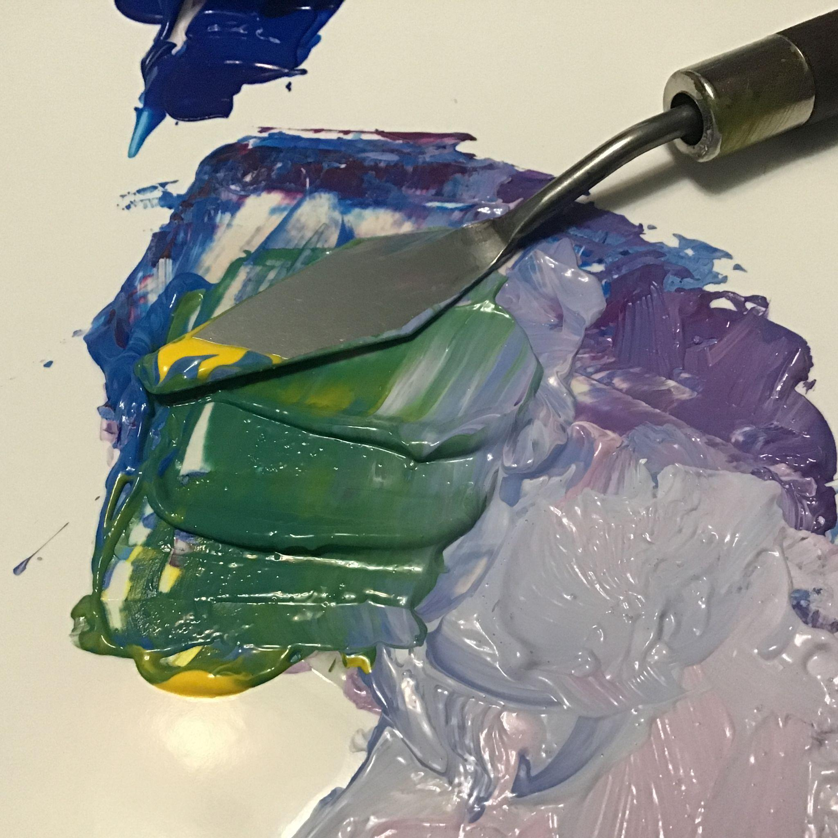
Mix paint on your palette
Don’t mix paint on your painting
قم بخلط الطلاء على لوحة الألوان الخاصة بك.
在调色板上混合颜料。
رنگ را روی پالت خود مخلوط کنید.
Mische die Farben auf deiner Palette.
अपने पैलेट पर रंग मिलाएं।
팔레트에 페인트를 섞습니다.
Boyaxê li ser paleta xwe tevlihev bikin.
Помешајте боје на палети.
Mezcla la pintura en tu paleta.
Paghaluin ang pintura sa iyong palette.
Змішайте фарбу на палітрі.
Notes:
Current Art 11 languages shortened next to English, Summer 2025 generated on 10/30/2025
Mix paint on your palette. Don’t mix paint on your painting.
Shortened text:
Mix paint on your palette.
===
shqiptare - Albanian
Përzieni ngjyra në paletën tuaj. Mos përzieni ngjyra në pikturën tuaj.
አማርኛ - Amharic
በእርስዎ ቤተ-ስዕል ላይ ቀለም ቅልቅል. በስእልዎ ላይ ቀለም አይቀላቅሉ.
عربي - Arabic
امزج الألوان على لوحتك. لا تخلط الألوان على لوحتك.
հայերեն - Armenian
Խառնեք ներկերը ձեր պալիտրայի վրա։ Մի խառնեք ներկերը ձեր նկարի վրա։
Català - Catalan
Barreja la pintura a la paleta. No la barregis a la pintura.
中文 - Chinese
在调色板上调颜料，不要在画布上调颜料。
Nederlands - Dutch
Meng de verf op je palet. Meng de verf niet op je schilderij.
فارسی - Farsi
رنگ‌ها را روی پالت خود مخلوط کنید. رنگ‌ها را روی نقاشی خود مخلوط نکنید.
Français - French
Mélangez les couleurs sur votre palette. Ne mélangez pas les couleurs directement sur votre toile.
Deutsch - German
Mische die Farben auf deiner Palette. Mische die Farben nicht direkt auf dem Gemälde.
ગુજરાતી - Gujarati
તમારા પેલેટ પર પેઇન્ટ મિક્સ કરો. તમારા પેઇન્ટિંગ પર પેઇન્ટ મિક્સ કરશો નહીં.
हिंदी - Hindi
अपने पैलेट पर रंग मिलाएँ। अपनी पेंटिंग पर रंग न मिलाएँ।
Italiano - Italian
Mescola i colori sulla tavolozza. Non mescolare i colori sul dipinto.
日本語 - Japanese
パレットの上で絵の具を混ぜましょう。絵の具を絵の具の上で混ぜてはいけません。
한국어 - Korean
팔레트에 물감을 섞으세요. 그림에 물감을 섞지 마세요.
Kurdî - Kurdish
Boyaxê li ser paleta xwe tevlihev bike. Boyaxê li ser tabloya xwe tevlihev neke.
Melayu - Malay
Campurkan cat pada palet anda. Jangan campurkan cat pada lukisan anda.
മലയാളം - Malayalam
നിങ്ങളുടെ പാലറ്റിൽ പെയിന്റ് മിക്സ് ചെയ്യുക. നിങ്ങളുടെ പെയിന്റിംഗിൽ പെയിന്റ് മിക്സ് ചെയ്യരുത്.
नेपाली - Nepali
आफ्नो पेन्टिङमा पेन्ट नमिसाउनुहोस्।
پښتو - Pashto
په خپل رنګ رنګ کې رنګ مه ګډوئ.
Português - Portuguese
Misture as tintas na paleta. Não misture as tintas diretamente na tela.
ਪੰਜਾਬੀ - Punjabi
ਆਪਣੀ ਪੈਲੇਟ 'ਤੇ ਪੇਂਟ ਮਿਲਾਓ। ਆਪਣੀ ਪੇਂਟਿੰਗ 'ਤੇ ਪੇਂਟ ਨਾ ਮਿਲਾਓ।
Русский - Russian
Смешивайте краски на палитре. Не смешивайте краски на картине.
српски - Serbian
Мешајте боје на палети. Не мешајте боје на слици.
Soomaali - Somali
Ku qas rinjiga palette-kaaga. Ha isku darin rinjiga rinjigaaga.
Español - Spanish
Mezcla la pintura en tu paleta. No mezcles la pintura sobre el lienzo.
basa Sunda - Sundanese
Campur cet dina palette anjeun. Ulah campur cet dina lukisan Anjeun.
kiswahili - Swahili
Changanya rangi kwenye palette yako. Usichanganye rangi kwenye uchoraji wako.
svenska - Swedish
Blanda färg på din palett. Blanda inte färg på din målning.
Tagalog
Paghaluin ang pintura sa iyong palette. Huwag paghaluin ang pintura sa iyong pagpipinta.
தமிழ் - Tamil
உங்கள் வண்ணத் தட்டில் வண்ணப்பூச்சுகளை கலக்கவும். உங்கள் ஓவியத்தில் வண்ணப்பூச்சுகளை கலக்காதீர்கள்.
แบบไทย - Thai
ผสมสีลงบนจานสีของคุณ อย่าผสมสีลงบนภาพวาดของคุณ
Türkçe - Turkish
Boyayı paletinizde karıştırın. Boyayı resminizin üzerinde karıştırmayın.
Українська - Ukrainian
Змішуйте фарби на палітрі. Не змішуйте фарби на картині.
اردو - Urdu
اپنے پیلیٹ پر پینٹ مکس کریں۔ اپنی پینٹنگ پر پینٹ نہ ملائیں۔
Tiếng Việt - Vietnamese
Trộn màu trên bảng màu. Không trộn màu vào tranh vẽ.

Slide 21
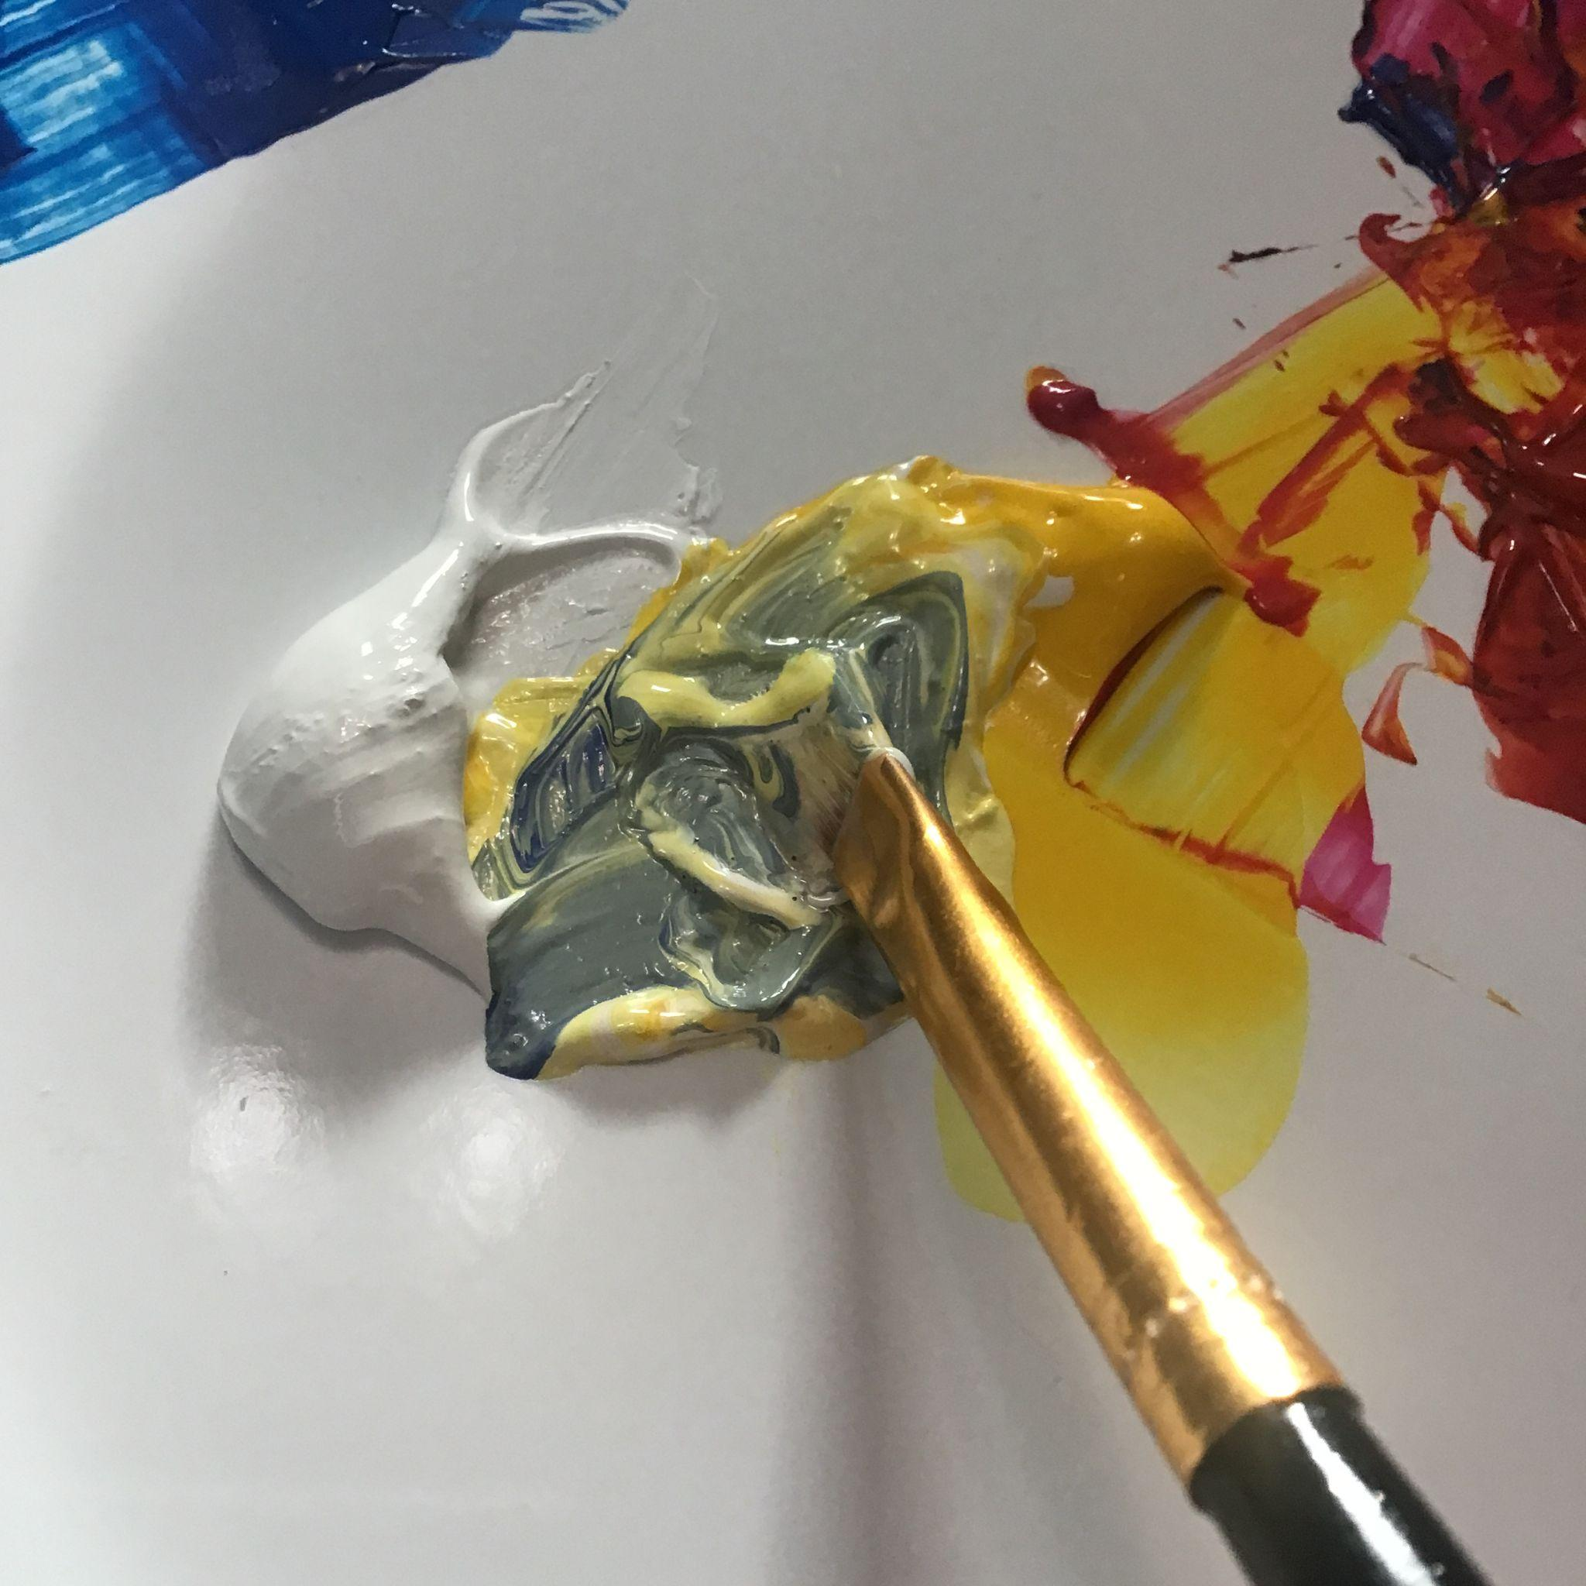
It is easier to accurately mix a small amount of paint with a palette knife…
…than a great big blob with a brush
من الأسهل خلط كمية صغيرة من الطلاء بدقة باستخدام سكين اللوحة بدلاً من خلط كمية كبيرة باستخدام فرشاة.
用调色刀精确混合少量颜料比用画笔混合一大坨颜料要容易得多。
مخلوط کردن دقیق مقدار کمی رنگ با کاردک پالت آسان‌تر از مخلوط کردن یک لکه بزرگ رنگ با قلم‌مو است.
Mit einem Malmesser lässt sich eine kleine Menge Farbe präziser vermischen als ein großer Klecks mit einem Pinsel.
पैलेट चाकू से थोड़ी मात्रा में रंग को सही ढंग से मिलाना, ब्रश से बड़ी मात्रा में रंग मिलाने से कहीं अधिक आसान है।
팔레트 나이프로 적은 양의 페인트를 정확하게 섞는 것이 붓으로 큰 덩어리를 섞는 것보다 쉽습니다.
Tevlihevkirina mîqdareke piçûk a boyaxê bi kêrê paletê ji tevlihevkirina lekeyeke mezin a boyaxê bi firçeyê hêsantir e.
Лакше је прецизно помешати малу количину боје шпатулом него велику мрљу четком.
Es más fácil mezclar con precisión una pequeña cantidad de pintura con una espátula que una gran cantidad con un pincel.
Mas madaling ihalo nang tumpak ang isang maliit na halaga ng pintura gamit ang isang palette knife kaysa sa isang malaking patak na may brush.
Легше точно змішати невелику кількість фарби шпателем для мастихіна, ніж велику краплю пензлем.
NOPE.
Notes:
Current Art 11 languages next to English, Summer 2025 generated on 10/30/2025
It is easier to accurately mix a small amount of paint with a palette knife than a great big blob with a brush.
===
shqiptare - Albanian
Është më e lehtë të përzieni me saktësi një sasi të vogël bojë me një thikë palete sesa një pikë të madhe bojë me një furçë.
አማርኛ - Amharic
በብሩሽ ከትልቅ ትልቅ ነጠብጣብ ይልቅ ትንሽ ቀለም ከፓልቴል ቢላዋ ጋር በትክክል መቀላቀል ቀላል ነው.
عربي - Arabic
من الأسهل خلط كمية صغيرة من الطلاء بدقة باستخدام سكين اللوحة بدلاً من خلط كمية كبيرة باستخدام فرشاة.
հայերեն - Armenian
Ավելի հեշտ է փոքր քանակությամբ ներկը ճշգրիտ խառնել պալիտրա դանակով, քան մեծ կաթիլը՝ վրձնով։
Català - Catalan
És més fàcil barrejar amb precisió una petita quantitat de pintura amb una espàtula que una gran quantitat de pintura amb un pinzell.
中文 - Chinese
用调色刀精确混合少量颜料比用画笔混合一大坨颜料要容易得多。
Nederlands - Dutch
Het is gemakkelijker om een ​​kleine hoeveelheid verf nauwkeurig te mengen met een paletmes dan een grote klodder met een kwast.
فارسی - Farsi
مخلوط کردن دقیق مقدار کمی رنگ با کاردک پالت آسان‌تر از مخلوط کردن یک لکه بزرگ رنگ با قلم‌مو است.
Français - French
Il est plus facile de mélanger avec précision une petite quantité de peinture au couteau à palette qu'une grosse tache au pinceau.
Deutsch - German
Mit einem Malmesser lässt sich eine kleine Menge Farbe präziser vermischen als ein großer Klecks mit einem Pinsel.
ગુજરાતી - Gujarati
બ્રશ વડે મોટા બ્લોબ કરતાં પેલેટ છરી વડે થોડી માત્રામાં પેઇન્ટને સચોટ રીતે ભેળવવું વધુ સરળ છે.
हिंदी - Hindi
पैलेट चाकू से थोड़ी मात्रा में रंग को सही ढंग से मिलाना, ब्रश से बड़ी मात्रा में रंग मिलाने से कहीं अधिक आसान है।
Italiano - Italian
È più facile mescolare accuratamente una piccola quantità di colore con una spatola che una grande quantità con un pennello.
日本語 - Japanese
ブラシで大きな塊を混ぜるよりも、パレットナイフで少量の絵の具を正確に混ぜる方が簡単です。
한국어 - Korean
팔레트 나이프로 적은 양의 페인트를 정확하게 섞는 것이 붓으로 큰 덩어리를 섞는 것보다 쉽습니다.
Kurdî - Kurdish
Tevlihevkirina mîqdareke piçûk a boyaxê bi kêrê paletê ji tevlihevkirina lekeyeke mezin a boyaxê bi firçeyê hêsantir e.
Melayu - Malay
Adalah lebih mudah untuk mencampurkan sejumlah kecil cat dengan pisau palet dengan tepat daripada gumpalan besar yang hebat dengan berus.
മലയാളം - Malayalam
ഒരു വലിയ ബ്ലോബ് ബ്രഷ് ഉപയോഗിച്ച് കലർത്തുന്നതിനേക്കാൾ എളുപ്പമാണ് പാലറ്റ് കത്തി ഉപയോഗിച്ച് ചെറിയ അളവിൽ പെയിന്റ് കൃത്യമായി കലർത്തുന്നത്.
नेपाली - Nepali
ब्रसले ठूलो ब्लबले भन्दा प्यालेट चक्कुले थोरै मात्रामा रंगलाई सही तरिकाले मिसाउनु सजिलो छ।
پښتو - Pashto
د برش سره د یو لوی لوی بلاب په پرتله د پیلټ چاقو سره د رنګ لږ مقدار په سمه توګه مخلوط کول اسانه دي.
Português - Portuguese
É mais fácil misturar com precisão uma pequena quantidade de tinta com uma espátula do que uma grande quantidade com um pincel.
ਪੰਜਾਬੀ - Punjabi
ਪੈਲੇਟ ਚਾਕੂ ਨਾਲ ਥੋੜ੍ਹੀ ਜਿਹੀ ਪੇਂਟ ਨੂੰ ਸਹੀ ਢੰਗ ਨਾਲ ਮਿਲਾਉਣਾ ਬੁਰਸ਼ ਨਾਲ ਇੱਕ ਵੱਡੇ ਗੋਲੇ ਨਾਲੋਂ ਸੌਖਾ ਹੈ।
Русский - Russian
Легче аккуратно смешать небольшое количество краски мастихином, чем большую каплю кистью.
српски - Serbian
Лакше је прецизно помешати малу количину боје шпатулом него велику мрљу четком.
Soomaali - Somali
Way fududahay in si sax ah loogu qaso qadar yar oo rinji ah mindi palette ah marka loo eego buraash weyn oo weyn.
Español - Spanish
Es más fácil mezclar con precisión una pequeña cantidad de pintura con una espátula que una gran cantidad con un pincel.
basa Sunda - Sundanese
Éta langkung gampang pikeun nyampurkeun sakedik cet kalayan péso palette tibatan gumpalan anu ageung kalayan sikat.
kiswahili - Swahili
Ni rahisi kuchanganya kwa usahihi kiasi kidogo cha rangi na kisu cha palette kuliko blob kubwa kubwa na brashi.
svenska - Swedish
Det är lättare att blanda en liten mängd färg noggrant med en palettkniv än en stor klick med en pensel.
Tagalog
Mas madaling ihalo nang tumpak ang isang maliit na halaga ng pintura gamit ang isang palette knife kaysa sa isang malaking patak na may brush.
தமிழ் - Tamil
ஒரு பெரிய பெரிய குமிழியை தூரிகை மூலம் கலப்பதை விட, ஒரு சிறிய அளவு வண்ணப்பூச்சை ஒரு தட்டு கத்தி மூலம் துல்லியமாக கலப்பது எளிது.
แบบไทย - Thai
การผสมสีปริมาณเล็กน้อยด้วยมีดจานสีจะง่ายกว่าการผสมสีก้อนใหญ่ด้วยแปรง
Türkçe - Turkish
Az miktarda boyayı palet bıçağıyla karıştırmak, fırçayla büyük bir boya kütlesini karıştırmaktan daha kolaydır.
Українська - Ukrainian
Легше точно змішати невелику кількість фарби шпателем для мастихіна, ніж велику краплю пензлем.
اردو - Urdu
برش کے ساتھ ایک بڑے بلاب کے مقابلے میں پیلیٹ چاقو کے ساتھ تھوڑی مقدار میں پینٹ کو درست طریقے سے ملانا آسان ہے۔
Tiếng Việt - Vietnamese
Trộn một lượng sơn nhỏ bằng dao pha màu sẽ dễ hơn là trộn một lượng sơn lớn bằng cọ.

Slide 22
Test your paint on something with the same background colour as your painting
Otherwise you will be tricked by simultaneous contrast
اختبر الطلاء على شيء له نفس لون الخلفية للرسمة الخاصة بك.
先在与画作背景颜色相同的物体上测试颜料。
رنگ خود را روی چیزی با رنگ زمینه مشابه نقاشی خود امتحان کنید.
Testen Sie Ihre Farbe auf einem Untergrund mit der gleichen Hintergrundfarbe wie Ihr Gemälde.
अपने पेंट का परीक्षण किसी ऐसी चीज़ पर करें जिसका पृष्ठभूमि रंग आपकी पेंटिंग के रंग के समान हो।
그림과 같은 배경색을 가진 물체에 페인트를 테스트해 보세요.
Boyaxa xwe li ser tiştekî ku rengê paşxaneyê wekî tabloya te ye biceribîne.
Тестирајте боју на нечему са истом бојом позадине као и ваша слика.
Prueba la pintura sobre una superficie con el mismo color de fondo que tu cuadro.
Subukan ang iyong pintura sa isang bagay na may parehong kulay ng background sa iyong pagpipinta.
Перевірте свою фарбу на чомусь із таким самим кольором фону, як і ваша картина.
Notes:
Current Art 11 languages shortened next to English, Summer 2025 generated on 10/30/2025
Test your paint on something with the same background colour as your painting. Otherwise you will be tricked by simultaneous contrast.
Shortened text:
Test your paint on something with the same background colour as your painting.
===
shqiptare - Albanian
Testojeni bojën në diçka me të njëjtën ngjyrë sfondi si piktura juaj. Përndryshe, do të mashtroheni nga kontrasti i njëkohshëm.
አማርኛ - Amharic
እንደ ስዕልዎ ተመሳሳይ የጀርባ ቀለም ባለው ነገር ላይ ቀለምዎን ይሞክሩት። ያለበለዚያ በአንድ ጊዜ ንፅፅር ይታለልዎታል።
عربي - Arabic
اختبر ألوانك على خلفية بلون مماثل للون لوحتك. وإلا ستُخدع بتباين الألوان المتزامن.
հայերեն - Armenian
Փորձարկեք ձեր ներկը ձեր նկարի ֆոնի գույնին համապատասխանող ներկի վրա։ Հակառակ դեպքում ձեզ կխաբի միաժամանակյա հակադրությունը։
Català - Catalan
Prova la teva pintura en alguna cosa amb el mateix color de fons que la teva pintura. Si no, seràs enganyat pel contrast simultani.
中文 - Chinese
先在与画作背景颜色相同的物体上测试颜料。否则，你会被同时对比法所误导。
Nederlands - Dutch
Test je verf op iets met dezelfde achtergrondkleur als je schilderij. Anders word je misleid door het simultane contrast.
فارسی - Farsi
رنگ خود را روی چیزی با پس‌زمینه‌ای هم‌رنگ با نقاشی‌تان امتحان کنید. در غیر این صورت، کنتراست همزمان شما را فریب خواهد داد.
Français - French
Testez votre peinture sur un support de la même couleur que votre tableau. Sinon, vous risquez d'être trompé par le contraste simultané.
Deutsch - German
Testen Sie Ihre Farbe auf einem Untergrund mit der gleichen Farbe wie Ihr Bild. Andernfalls könnten Sie durch den Simultankontrast getäuscht werden.
ગુજરાતી - Gujarati
તમારા પેઇન્ટિંગ જેવા જ બેકગ્રાઉન્ડ કલરવાળી કોઈ વસ્તુ પર તમારા પેઇન્ટનું પરીક્ષણ કરો. નહીં તો તમે એક સાથે કોન્ટ્રાસ્ટ દ્વારા છેતરાઈ જશો.
हिंदी - Hindi
अपनी पेंटिंग के रंग के समान पृष्ठभूमि वाली किसी चीज़ पर अपने पेंट का परीक्षण करें। अन्यथा आप एक साथ कंट्रास्ट के कारण धोखा खा जाएँगे।
Italiano - Italian
Prova la vernice su uno sfondo dello stesso colore del dipinto. Altrimenti, il contrasto simultaneo ti ingannerà.
日本語 - Japanese
絵の具と同じ背景色の上でテストをしましょう。そうしないと、同時対比に惑わされてしまいます。
한국어 - Korean
그림과 같은 배경색을 가진 물체에 물감을 테스트해 보세요. 그렇지 않으면 동시 대비에 속을 수 있습니다.
Kurdî - Kurdish
Rengê paşxaneya xwe li ser tiştekî bi heman rengê paşxaneyê wekî tabloya xwe biceribîne. Yan na, berevajîkirina hevdem dê te bixapîne.
Melayu - Malay
Uji cat anda pada sesuatu dengan warna latar belakang yang sama dengan lukisan anda. Jika tidak, anda akan tertipu dengan kontras serentak.
മലയാളം - Malayalam
നിങ്ങളുടെ പെയിന്റിംഗിന്റെ അതേ പശ്ചാത്തല നിറമുള്ള എന്തെങ്കിലും പെയിന്റിൽ പരീക്ഷിച്ചു നോക്കുക. അല്ലെങ്കിൽ ഒരേസമയം കോൺട്രാസ്റ്റ് ഉപയോഗിച്ച് നിങ്ങൾ കബളിപ്പിക്കപ്പെടും.
नेपाली - Nepali
तपाईंको पेन्टिङ जस्तै पृष्ठभूमि रङ भएको कुनै चीजमा आफ्नो पेन्ट परीक्षण गर्नुहोस्। अन्यथा तपाईं एकैसाथ कन्ट्रास्टबाट धोका पाउनुहुनेछ।
پښتو - Pashto
خپل رنګ په هغه څه باندې ازموئ چې ستاسو د انځور په څیر ورته پس منظر رنګ لري. که نه نو تاسو به د ورته وخت برعکس لخوا دوکه شئ.
Português - Portuguese
Faça um teste com a tinta em uma superfície que tenha a mesma cor de fundo da sua pintura. Caso contrário, você será enganado pelo contraste simultâneo.
ਪੰਜਾਬੀ - Punjabi
ਆਪਣੀ ਪੇਂਟਿੰਗ ਦੇ ਪਿਛੋਕੜ ਵਾਲੇ ਰੰਗ ਨਾਲ ਕਿਸੇ ਚੀਜ਼ 'ਤੇ ਆਪਣੇ ਪੇਂਟ ਦੀ ਜਾਂਚ ਕਰੋ। ਨਹੀਂ ਤਾਂ ਤੁਹਾਨੂੰ ਇੱਕੋ ਸਮੇਂ ਦੇ ਕੰਟ੍ਰਾਸਟ ਦੁਆਰਾ ਧੋਖਾ ਦਿੱਤਾ ਜਾਵੇਗਾ।
Русский - Russian
Проверьте краску на фоне того же цвета, что и ваша картина. Иначе вас может обмануть одновременный контраст.
српски - Serbian
Тестирајте боју на нечему са истом бојом позадине као и ваша слика. У супротном, бићете преварени истовременим контрастом.
Soomaali - Somali
Ku tijaabi rinjigaaga shay leh midabka asalka ah ee rinjiyeyntaada. Haddii kale waxaa lagu khiyaameeyaa isbarbardhig isla mar ah.
Español - Spanish
Prueba la pintura sobre una superficie del mismo color de fondo que tu cuadro. De lo contrario, el contraste simultáneo te engañará.
basa Sunda - Sundanese
Uji cet anjeun dina hal anu warna latar anu sami sareng lukisan anjeun. Upami teu kitu, anjeun bakal ditipu ku kontras sakaligus.
kiswahili - Swahili
Jaribu rangi yako kwenye kitu chenye rangi ya usuli sawa na mchoro wako. Vinginevyo utadanganywa kwa kulinganisha kwa wakati mmoja.
svenska - Swedish
Testa din färg på något med samma bakgrundsfärg som din målning. Annars blir du lurad av den samtidiga kontrasten.
Tagalog
Subukan ang iyong pintura sa isang bagay na may parehong kulay ng background sa iyong pagpipinta. Kung hindi, malilinlang ka ng sabay-sabay na kaibahan.
தமிழ் - Tamil
உங்கள் ஓவியத்தின் அதே பின்னணி நிறத்தைக் கொண்ட ஏதாவது ஒன்றில் உங்கள் வண்ணப்பூச்சைச் சோதிக்கவும். இல்லையெனில், ஒரே நேரத்தில் வேறுபடுத்தி காட்டுவதன் மூலம் நீங்கள் ஏமாற்றப்படுவீர்கள்.
แบบไทย - Thai
ลองทดสอบสีของคุณกับวัตถุที่มีสีพื้นหลังเดียวกับภาพวาดของคุณ ไม่เช่นนั้น คุณจะโดนหลอกด้วยคอนทราสต์ที่เกิดขึ้นพร้อมกัน
Türkçe - Turkish
Boyanızı, resminizle aynı arka plan rengine sahip bir şey üzerinde deneyin. Aksi takdirde, aynı anda oluşan kontrast sizi yanıltabilir.
Українська - Ukrainian
Перевірте фарбу на чомусь із таким самим кольором фону, як і ваша картина. Інакше вас обдурить одночасний контраст.
اردو - Urdu
آپ کی پینٹنگ کے طور پر ایک ہی پس منظر کے رنگ کے ساتھ کسی چیز پر اپنے پینٹ کی جانچ کریں. بصورت دیگر آپ بیک وقت کنٹراسٹ سے دھوکہ کھا جائیں گے۔
Tiếng Việt - Vietnamese
Hãy thử sơn trên một vật có cùng màu nền với bức tranh của bạn. Nếu không, bạn sẽ bị đánh lừa bởi sự tương phản đồng thời.

Slide 23
When you need to clean your palette, soak it in a thin layer of water and wipe into the garbage, not the sink
🎨→🗑️
عندما تحتاج إلى تنظيف لوح الألوان الخاص بك، انقعه في طبقة رقيقة من الماء ثم امسحه في سلة المهملات، وليس في الحوض
清洗调色盘时，用薄薄一层水浸泡，然后将水擦入垃圾桶，而不是水槽。
وقتی نیاز به تمیز کردن پالت خود دارید، آن را در یک لایه نازک آب خیس کنید و داخل سطل زباله، نه سینک ظرفشویی، پاک کنید.
Wenn Sie Ihre Palette reinigen müssen, weichen Sie sie in einem dünnen Wasserfilm ein und wischen Sie sie im Mülleimer ab, nicht im Waschbecken.
जब आपको अपने पैलेट को साफ करने की आवश्यकता हो, तो उसे पानी की एक पतली परत में भिगोएं और सिंक में नहीं, बल्कि कूड़ेदान में पोंछें
팔레트를 세척해야 할 때는 얇은 물에 담가서 싱크대가 아닌 쓰레기통에 버리십시오.
Dema ku pêdivî ye ku hûn paleta xwe paqij bikin, wê di qatek zirav a avê de bihêlin û bavêjin nav çopê, ne di lavaboyê de.
Када треба да очистите палету, потопите је у танак слој воде и обришите у смеће, а не у судоперу.
Cuando necesites limpiar tu paleta, sumérgela en una fina capa de agua y tírala a la basura, no al fregadero.
Kapag kailangan mong linisin ang iyong palette, ibabad ito sa isang manipis na layer ng tubig at punasan sa basurahan, hindi sa lababo
Коли вам потрібно почистити палітру, замочіть її в тонкому шарі води та протріть у смітник, а не в раковину.
Notes:
Current Art 11 languages next to English, Summer 2025 generated on 10/30/2025
When you need to clean your palette, soak it in a thin layer of water and wipe into the garbage, not the sink
===
shqiptare - Albanian
Kur të duhet të pastrosh paletën, zhyte në një shtresë të hollë uji dhe fshije në plehra, jo në lavaman.
አማርኛ - Amharic
ቤተ-ስዕልዎን ማጽዳት በሚፈልጉበት ጊዜ በትንሽ ውሃ ውስጥ ይንከሩት እና ወደ ቆሻሻ መጣያ ውስጥ ይጥረጉ, ማጠቢያ ገንዳውን ሳይሆን.
عربي - Arabic
عندما تحتاج إلى تنظيف لوح الألوان الخاص بك، انقعه في طبقة رقيقة من الماء ثم امسحه في سلة المهملات، وليس في الحوض
հայերեն - Armenian
Երբ անհրաժեշտ է մաքրել ձեր պալիտրաը, թրջեք այն ջրի բարակ շերտով և սրբեք աղբի մեջ, այլ ոչ թե լվացարանի մեջ։
Català - Catalan
Quan necessiteu netejar la paleta, submergiu-la en una capa fina d'aigua i netegeu-la a les escombraries, no a la pica.
中文 - Chinese
清洗调色盘时，用薄薄一层水浸泡，然后将水擦入垃圾桶，而不是水槽。
Nederlands - Dutch
Als je je palet moet schoonmaken, week het dan in een dun laagje water en veeg het in de prullenbak, niet in de gootsteen.
فارسی - Farsi
وقتی نیاز به تمیز کردن پالت خود دارید، آن را در یک لایه نازک آب خیس کنید و داخل سطل زباله، نه سینک ظرفشویی، پاک کنید.
Français - French
Pour nettoyer votre palette, trempez-la dans une fine couche d'eau et essuyez-la au-dessus de la poubelle, et non de l'évier.
Deutsch - German
Wenn Sie Ihre Palette reinigen müssen, weichen Sie sie in einem dünnen Wasserfilm ein und wischen Sie sie im Mülleimer ab, nicht im Waschbecken.
ગુજરાતી - Gujarati
જ્યારે તમારે તમારા પેલેટને સાફ કરવાની જરૂર હોય, ત્યારે તેને પાણીના પાતળા સ્તરમાં પલાળી રાખો અને સિંકમાં નહીં, પણ કચરાપેટીમાં સાફ કરો.
हिंदी - Hindi
जब आपको अपने पैलेट को साफ करने की आवश्यकता हो, तो उसे पानी की एक पतली परत में भिगोएं और सिंक में नहीं, बल्कि कूड़ेदान में पोंछें
Italiano - Italian
Quando devi pulire la tavolozza, immergila in un sottile strato d'acqua e puliscila nella spazzatura, non nel lavandino
日本語 - Japanese
パレットを洗う必要があるときは、薄い層の水に浸し、シンクではなくゴミ箱に捨ててください。
한국어 - Korean
팔레트를 세척해야 할 때는 얇은 물에 담가서 싱크대가 아닌 쓰레기통에 버리십시오.
Kurdî - Kurdish
Dema ku pêdivî ye ku hûn paleta xwe paqij bikin, wê di qatek zirav a avê de bihêlin û bavêjin nav çopê, ne di lavaboyê de.
Melayu - Malay
Apabila anda perlu membersihkan palet anda, rendam dalam lapisan nipis air dan lap ke dalam sampah, bukan sinki
മലയാളം - Malayalam
നിങ്ങളുടെ പാലറ്റ് വൃത്തിയാക്കേണ്ടിവരുമ്പോൾ, അത് ഒരു നേർത്ത പാളി വെള്ളത്തിൽ മുക്കി സിങ്കിലേക്ക് അല്ല, മാലിന്യത്തിലേക്ക് തുടയ്ക്കുക.
नेपाली - Nepali
जब तपाईंलाई आफ्नो प्यालेट सफा गर्न आवश्यक पर्दछ, यसलाई पानीको पातलो तहमा भिजाउनुहोस् र सिङ्कमा होइन, फोहोरमा पुछ्नुहोस्।
پښتو - Pashto
کله چې تاسو اړتیا لرئ خپل پالټ پاک کړئ، نو دا د اوبو په یوه پتلي طبقه کې ډوب کړئ او په کثافاتو کې یې ومینځئ، نه په سینک کې.
Português - Portuguese
Quando precisar limpar sua paleta, molhe-a em uma fina camada de água e limpe-a jogando-a no lixo, não na pia.
ਪੰਜਾਬੀ - Punjabi
ਜਦੋਂ ਤੁਹਾਨੂੰ ਆਪਣੇ ਪੈਲੇਟ ਨੂੰ ਸਾਫ਼ ਕਰਨ ਦੀ ਲੋੜ ਹੋਵੇ, ਤਾਂ ਇਸਨੂੰ ਪਾਣੀ ਦੀ ਪਤਲੀ ਪਰਤ ਵਿੱਚ ਭਿਓ ਦਿਓ ਅਤੇ ਕੂੜੇ ਵਿੱਚ ਪੂੰਝੋ, ਸਿੰਕ ਵਿੱਚ ਨਹੀਂ।
Русский - Russian
Когда вам нужно очистить палитру, опустите ее в тонкий слой воды и вытрите в мусорное ведро, а не в раковину.
српски - Serbian
Када треба да очистите палету, потопите је у танак слој воде и обришите у смеће, а не у судоперу.
Soomaali - Somali
Markaad u baahato inaad nadiifiso palette kaaga, ku qooy lakabka khafiifka ah oo biyo ah oo ku tirtir qashinka, ma aha saxanka
Español - Spanish
Cuando necesites limpiar tu paleta, sumérgela en una fina capa de agua y tírala a la basura, no al fregadero.
basa Sunda - Sundanese
Nalika anjeun kedah ngabersihan palette anjeun, soak dina lapisan ipis cai sareng usap kana sampah, sanés tilelep.
kiswahili - Swahili
Wakati unahitaji kusafisha palette yako, loweka kwenye safu nyembamba ya maji na uifuta kwenye takataka, sio kuzama.
svenska - Swedish
När du behöver rengöra din palett, blötlägg den i ett tunt lager vatten och torka den i soporna, inte i handfatet.
Tagalog
Kapag kailangan mong linisin ang iyong palette, ibabad ito sa isang manipis na layer ng tubig at punasan sa basurahan, hindi sa lababo
தமிழ் - Tamil
உங்கள் தட்டுகளை சுத்தம் செய்ய வேண்டியிருக்கும் போது, ​​அதை ஒரு மெல்லிய அடுக்கில் தண்ணீரில் நனைத்து, குப்பைத் தொட்டியில் துடைக்கவும், சிங்க்கில் அல்ல.
แบบไทย - Thai
เมื่อคุณต้องทำความสะอาดจานสี ให้แช่ไว้ในน้ำบางๆ แล้วเช็ดลงในถังขยะ ไม่ใช่ในอ่างล้างจาน
Türkçe - Turkish
Paletinizi temizlemeniz gerektiğinde, ince bir su tabakasına batırın ve lavaboya değil çöp kutusuna silin.
Українська - Ukrainian
Коли вам потрібно почистити палітру, замочіть її в тонкому шарі води та протріть у смітник, а не в раковину.
اردو - Urdu
جب آپ کو اپنے پیلیٹ کو صاف کرنے کی ضرورت ہو تو اسے پانی کی ایک پتلی تہہ میں بھگو دیں اور کوڑے میں صاف کریں، سنک میں نہیں۔
Tiếng Việt - Vietnamese
Khi bạn cần vệ sinh bảng màu, hãy ngâm nó trong một lớp nước mỏng và lau vào thùng rác, không lau vào bồn rửa.

Slide 25

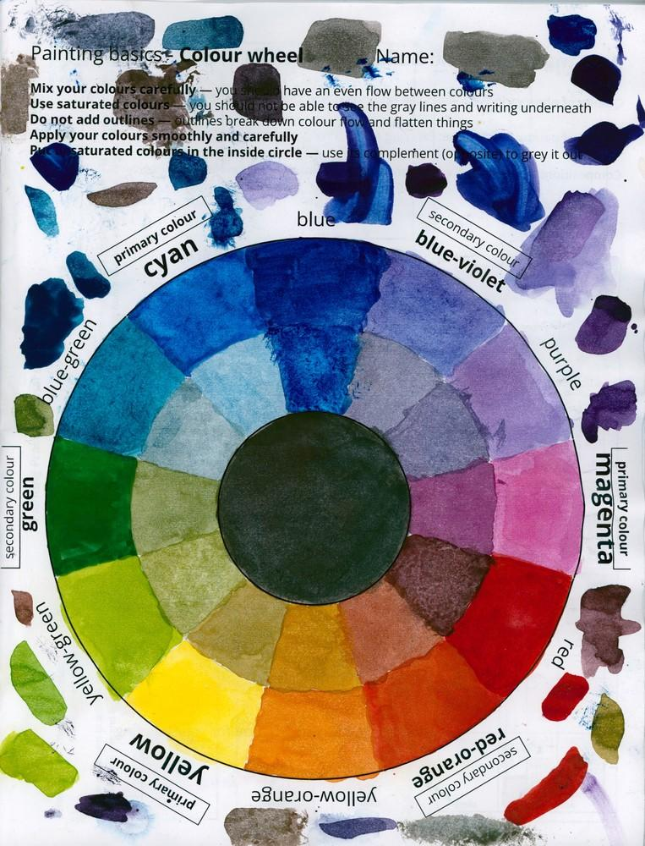
Colour wheel
a circle of coloured sections that shows the relationships between colours
عجلة الألوان
色轮
چرخ رنگ
컬러 휠
Color wheel
Колірне коло
Rrota me ngjyra
Գունավոր անիվ
Kleurenwiel
Roue chromatique
Farbrad
रंग का पहिया
カラーホイール
Tekera rengîn
रङ व्हील
د رنګ څرخ
ਰੰਗ ਦਾ ਚੱਕਰ
Roda de cores
Цветовое колесо
Midabka midabka
rueda de color
Gurudumu la rangi
วงล้อสี
Renk tekerleği
Bánh xe màu
Notes:
Current Art 10 languages vocabulary, Late Fall 2023
a circle of coloured sections that shows the relationships between colours
Shortened text:
Colour wheel
===
عربي - Arabic
عجلة الألوان: دائرة من الأقسام الملونة توضح العلاقات بين الألوان
中文 - Chinese
色轮: 一圈彩色部分，显示颜色之间的关系
فارسی - Farsi
چرخ رنگ: دایره ای از بخش های رنگی که روابط بین رنگ ها را نشان می دهد
한국어 - Korean
컬러 휠: 색상 간의 관계를 보여주는 색상 섹션의 원
Tagalog
Color wheel: isang bilog ng mga may kulay na seksyon na nagpapakita ng mga ugnayan sa pagitan ng mga kulay
Українська - Ukrainian
Колірне коло: коло кольорових секцій, що показує співвідношення між кольорами
shqiptare - Albanian
Rrota me ngjyra: një rreth me seksione me ngjyra që tregon marrëdhëniet midis ngjyrave
հայերեն - Armenian
Գունավոր անիվ: գունավոր հատվածների շրջանակ, որը ցույց է տալիս գույների փոխհարաբերությունները
Nederlands - Dutch
Kleurenwiel: een cirkel van gekleurde delen die de relaties tussen kleuren laat zien
Français - French
Roue chromatique: un cercle de sections colorées qui montre les relations entre les couleurs
Deutsch - German
Farbrad: ein Kreis aus farbigen Abschnitten, der die Beziehungen zwischen Farben zeigt
हिंदी - Hindi
रंग का पहिया: रंगीन खंडों का एक चक्र जो रंगों के बीच संबंध दर्शाता है
日本語 - Japanese
カラーホイール: 色の間の関係を示す色付きのセクションの円
Kurdî - Kurdish
Tekera rengîn: çemberek ji beşên rengîn ên ku têkiliyên di navbera rengan de nîşan dide
नेपाली - Nepali
रङ व्हील: रंगीन खण्डहरूको सर्कल जसले रङहरू बीचको सम्बन्ध देखाउँछ
پښتو - Pashto
د رنګ څرخ: د رنګینو برخو یوه دایره چې د رنګونو ترمنځ اړیکې ښیې
ਪੰਜਾਬੀ - Punjabi
ਰੰਗ ਦਾ ਚੱਕਰ: ਰੰਗਦਾਰ ਭਾਗਾਂ ਦਾ ਇੱਕ ਚੱਕਰ ਜੋ ਰੰਗਾਂ ਵਿਚਕਾਰ ਸਬੰਧਾਂ ਨੂੰ ਦਰਸਾਉਂਦਾ ਹੈ
Português - Portuguese
Roda de cores: um círculo de seções coloridas que mostra as relações entre as cores
Русский - Russian
Цветовое колесо: круг цветных участков, показывающий взаимосвязь между цветами
Soomaali - Somali
Midabka midabka: goobaabin qaybaha midabka leh oo muujinaya xidhiidhka ka dhexeeya midabada
Español - Spanish
rueda de color: un círculo de secciones coloreadas que muestra las relaciones entre colores
kiswahili - Swahili
Gurudumu la rangi: mduara wa sehemu za rangi zinazoonyesha uhusiano kati ya rangi
แบบไทย - Thai
วงล้อสี: วงกลมของส่วนสีที่แสดงความสัมพันธ์ระหว่างสี
Türkçe - Turkish
Renk tekerleği: renkler arasındaki ilişkileri gösteren renkli bölümlerden oluşan bir daire
Tiếng Việt - Vietnamese
Bánh xe màu: một vòng tròn gồm các phần màu thể hiện mối quan hệ giữa các màu

Slide 26
Primary colour
a colour that cannot be mixed using other colours, for example: cyan, yellow, and magenta
اللون الأساسي
原色
رنگ اولیه
기본 색상
Pangunahing kulay
Основний колір
Ngjyra primare
Առաջնային գույն
Primaire kleur
Couleur primaire
Primärfarbe
प्राथमिक रंग
原色
Rengê bingehîn
प्राथमिक रंग
لومړني رنګ
ਪ੍ਰਾਇਮਰੀ ਰੰਗ
Cor primária
Основной цвет
Midabka aasaasiga ah
color primario
Rangi ya msingi
สีหลัก
Ana renk
Màu cơ bản
Notes:
Current Art 10 languages vocabulary, Late Fall 2023
a colour that cannot be mixed using other colours, for example: cyan, yellow, and magenta
Shortened text:
Primary colour
===
عربي - Arabic
اللون الأساسي: لون لا يمكن مزجه مع ألوان أخرى، على سبيل المثال: الأزرق السماوي والأصفر والأرجواني
中文 - Chinese
原色: 无法与其他颜色混合的颜色，例如：青色、黄色和洋红色
فارسی - Farsi
رنگ اولیه: رنگی که نمی توان آن را با استفاده از رنگ های دیگر مخلوط کرد، به عنوان مثال: فیروزه ای، زرد و سرخابی
한국어 - Korean
기본 색상: 다른 색상과 혼합할 수 없는 색상(예: 청록색, 노란색, 자홍색)
Tagalog
Pangunahing kulay: isang kulay na hindi maaaring ihalo gamit ang iba pang mga kulay, halimbawa: cyan, yellow, at magenta
Українська - Ukrainian
Основний колір: колір, який не можна змішувати з іншими кольорами, наприклад: блакитний, жовтий і пурпурний
shqiptare - Albanian
Ngjyra primare: një ngjyrë që nuk mund të përzihet duke përdorur ngjyra të tjera, për shembull: cian, të verdhë dhe magenta
հայերեն - Armenian
Առաջնային գույն: գույն, որը հնարավոր չէ խառնել այլ գույներով, օրինակ՝ ցիան, դեղին և մանուշակագույն
Nederlands - Dutch
Primaire kleur: een kleur die niet met andere kleuren kan worden gemengd, bijvoorbeeld: cyaan, geel en magenta
Français - French
Couleur primaire: une couleur qui ne peut pas être mélangée avec d'autres couleurs, par exemple : cyan, jaune et magenta
Deutsch - German
Primärfarbe: eine Farbe, die nicht mit anderen Farben gemischt werden kann, zum Beispiel: Cyan, Gelb und Magenta
हिंदी - Hindi
प्राथमिक रंग: एक रंग जिसे अन्य रंगों का उपयोग करके मिश्रित नहीं किया जा सकता है, उदाहरण के लिए: सियान, पीला और मैजेंटा
日本語 - Japanese
原色: 他の色と混合できない色 (例: シアン、イエロー、マゼンタ)
Kurdî - Kurdish
Rengê bingehîn: Rengek ku nikare bi rengên din were tevlihev kirin, mînakî: cyan, zer, û magenta
नेपाली - Nepali
प्राथमिक रंग: अन्य रंगहरू प्रयोग गरेर मिसाउन नसकिने रङ, उदाहरणका लागि: सियान, पहेंलो र म्याजेन्टा
پښتو - Pashto
لومړني رنګ: یو رنګ چې د نورو رنګونو په کارولو سره نشي مخلوط کیدی، د بیلګې په توګه: سیان، ژیړ، او میګینټا
ਪੰਜਾਬੀ - Punjabi
ਪ੍ਰਾਇਮਰੀ ਰੰਗ: ਇੱਕ ਰੰਗ ਜਿਸ ਨੂੰ ਦੂਜੇ ਰੰਗਾਂ ਦੀ ਵਰਤੋਂ ਕਰਕੇ ਮਿਲਾਇਆ ਨਹੀਂ ਜਾ ਸਕਦਾ, ਉਦਾਹਰਨ ਲਈ: ਸਿਆਨ, ਪੀਲਾ, ਅਤੇ ਮੈਜੈਂਟਾ
Português - Portuguese
Cor primária: uma cor que não pode ser misturada com outras cores, por exemplo: ciano, amarelo e magenta
Русский - Russian
Основной цвет: цвет, который нельзя смешать с другими цветами, например: голубой, желтый и пурпурный
Soomaali - Somali
Midabka aasaasiga ah: midab aan lagu qasi karin iyadoo la isticmaalayo midabyo kale, tusaale ahaan: cyan, jaalle, iyo magenta
Español - Spanish
color primario: un color que no se puede mezclar con otros colores, por ejemplo: cian, amarillo y magenta
kiswahili - Swahili
Rangi ya msingi: rangi ambayo haiwezi kuchanganywa kwa kutumia rangi nyingine, kwa mfano: cyan, njano na magenta
แบบไทย - Thai
สีหลัก: สีที่ไม่สามารถผสมโดยใช้สีอื่นได้ เช่น สีฟ้า สีเหลือง และสีม่วงแดง
Türkçe - Turkish
Ana renk: diğer renklerle karıştırılamayan bir renk; örneğin: camgöbeği, sarı ve macenta
Tiếng Việt - Vietnamese
Màu cơ bản: một màu không thể trộn lẫn bằng các màu khác, ví dụ: lục lam, vàng và đỏ tươi

Slide 27

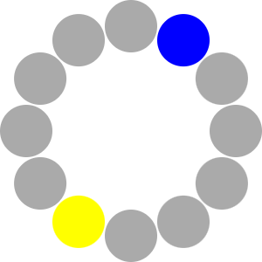
Complementary colours
colours that are opposites on the colour wheel
الألوان التكميلية
互补色
رنگ های مکمل
보색
Mga pantulong na kulay
Додаткові кольори
Ngjyra plotësuese
Լրացուցիչ գույներ
Complementaire kleuren
Couleurs complémentaires
Komplementärfarben
पूरक रंग
補色
Rengên temamker
पूरक रंगहरू
بشپړونکي رنګونه
ਪੂਰਕ ਰੰਗ
Cores complementares
Дополнительные цвета
Midabada dhameystiran
Colores complementarios
Rangi za ziada
สีเสริม
Tamamlayıcı renkler
Màu sắc bổ sung
Notes:
Current Art 10 languages vocabulary, Late Fall 2023
colours that are opposites on the colour wheel
Shortened text:
Complementary colours
===
عربي - Arabic
الألوان التكميلية: الألوان المتضادة في عجلة الألوان
中文 - Chinese
互补色: 色轮上相反的颜色
فارسی - Farsi
رنگ های مکمل: رنگ هایی که در چرخه رنگ متضاد هستند
한국어 - Korean
보색: 색상환에서 반대쪽에 있는 색상
Tagalog
Mga pantulong na kulay: mga kulay na magkasalungat sa color wheel
Українська - Ukrainian
Додаткові кольори: кольори, протилежні на колірному колі
shqiptare - Albanian
Ngjyra plotësuese: ngjyrat që janë të kundërta në rrotën e ngjyrave
հայերեն - Armenian
Լրացուցիչ գույներ: գույները, որոնք հակադիր են գունային անիվի վրա
Nederlands - Dutch
Complementaire kleuren: kleuren die tegengesteld zijn aan de kleurencirkel
Français - French
Couleurs complémentaires: couleurs opposées sur la roue chromatique
Deutsch - German
Komplementärfarben: Farben, die im Farbkreis gegensätzlich sind
हिंदी - Hindi
पूरक रंग: रंग जो रंग चक्र पर विपरीत हैं
日本語 - Japanese
補色: 色相環上で反対の色
Kurdî - Kurdish
Rengên temamker: rengên ku li ser çerxa rengan dijberî hev in
नेपाली - Nepali
पूरक रंगहरू: कलर व्हीलमा विपरित रङहरू
پښتو - Pashto
بشپړونکي رنګونه: هغه رنګونه چې د رنګ په څرخ کې مخالف دي
ਪੰਜਾਬੀ - Punjabi
ਪੂਰਕ ਰੰਗ: ਰੰਗ ਜੋ ਰੰਗ ਚੱਕਰ 'ਤੇ ਵਿਰੋਧੀ ਹਨ
Português - Portuguese
Cores complementares: cores que são opostas no círculo cromático
Русский - Russian
Дополнительные цвета: цвета, противоположные на цветовом круге
Soomaali - Somali
Midabada dhameystiran: midabada ka soo horjeeda giraangiraha midabka
Español - Spanish
Colores complementarios: colores que son opuestos en la rueda de color
kiswahili - Swahili
Rangi za ziada: rangi ambazo ni kinyume kwenye gurudumu la rangi
แบบไทย - Thai
สีเสริม: สีที่อยู่ตรงข้ามกันในวงล้อสี
Türkçe - Turkish
Tamamlayıcı renkler: Renk tekerleğinde birbirine zıt olan renkler
Tiếng Việt - Vietnamese
Màu sắc bổ sung: những màu đối lập trên bánh xe màu

Slide 28


Colour wheels?
Colour wheels!!!!

Slide 29
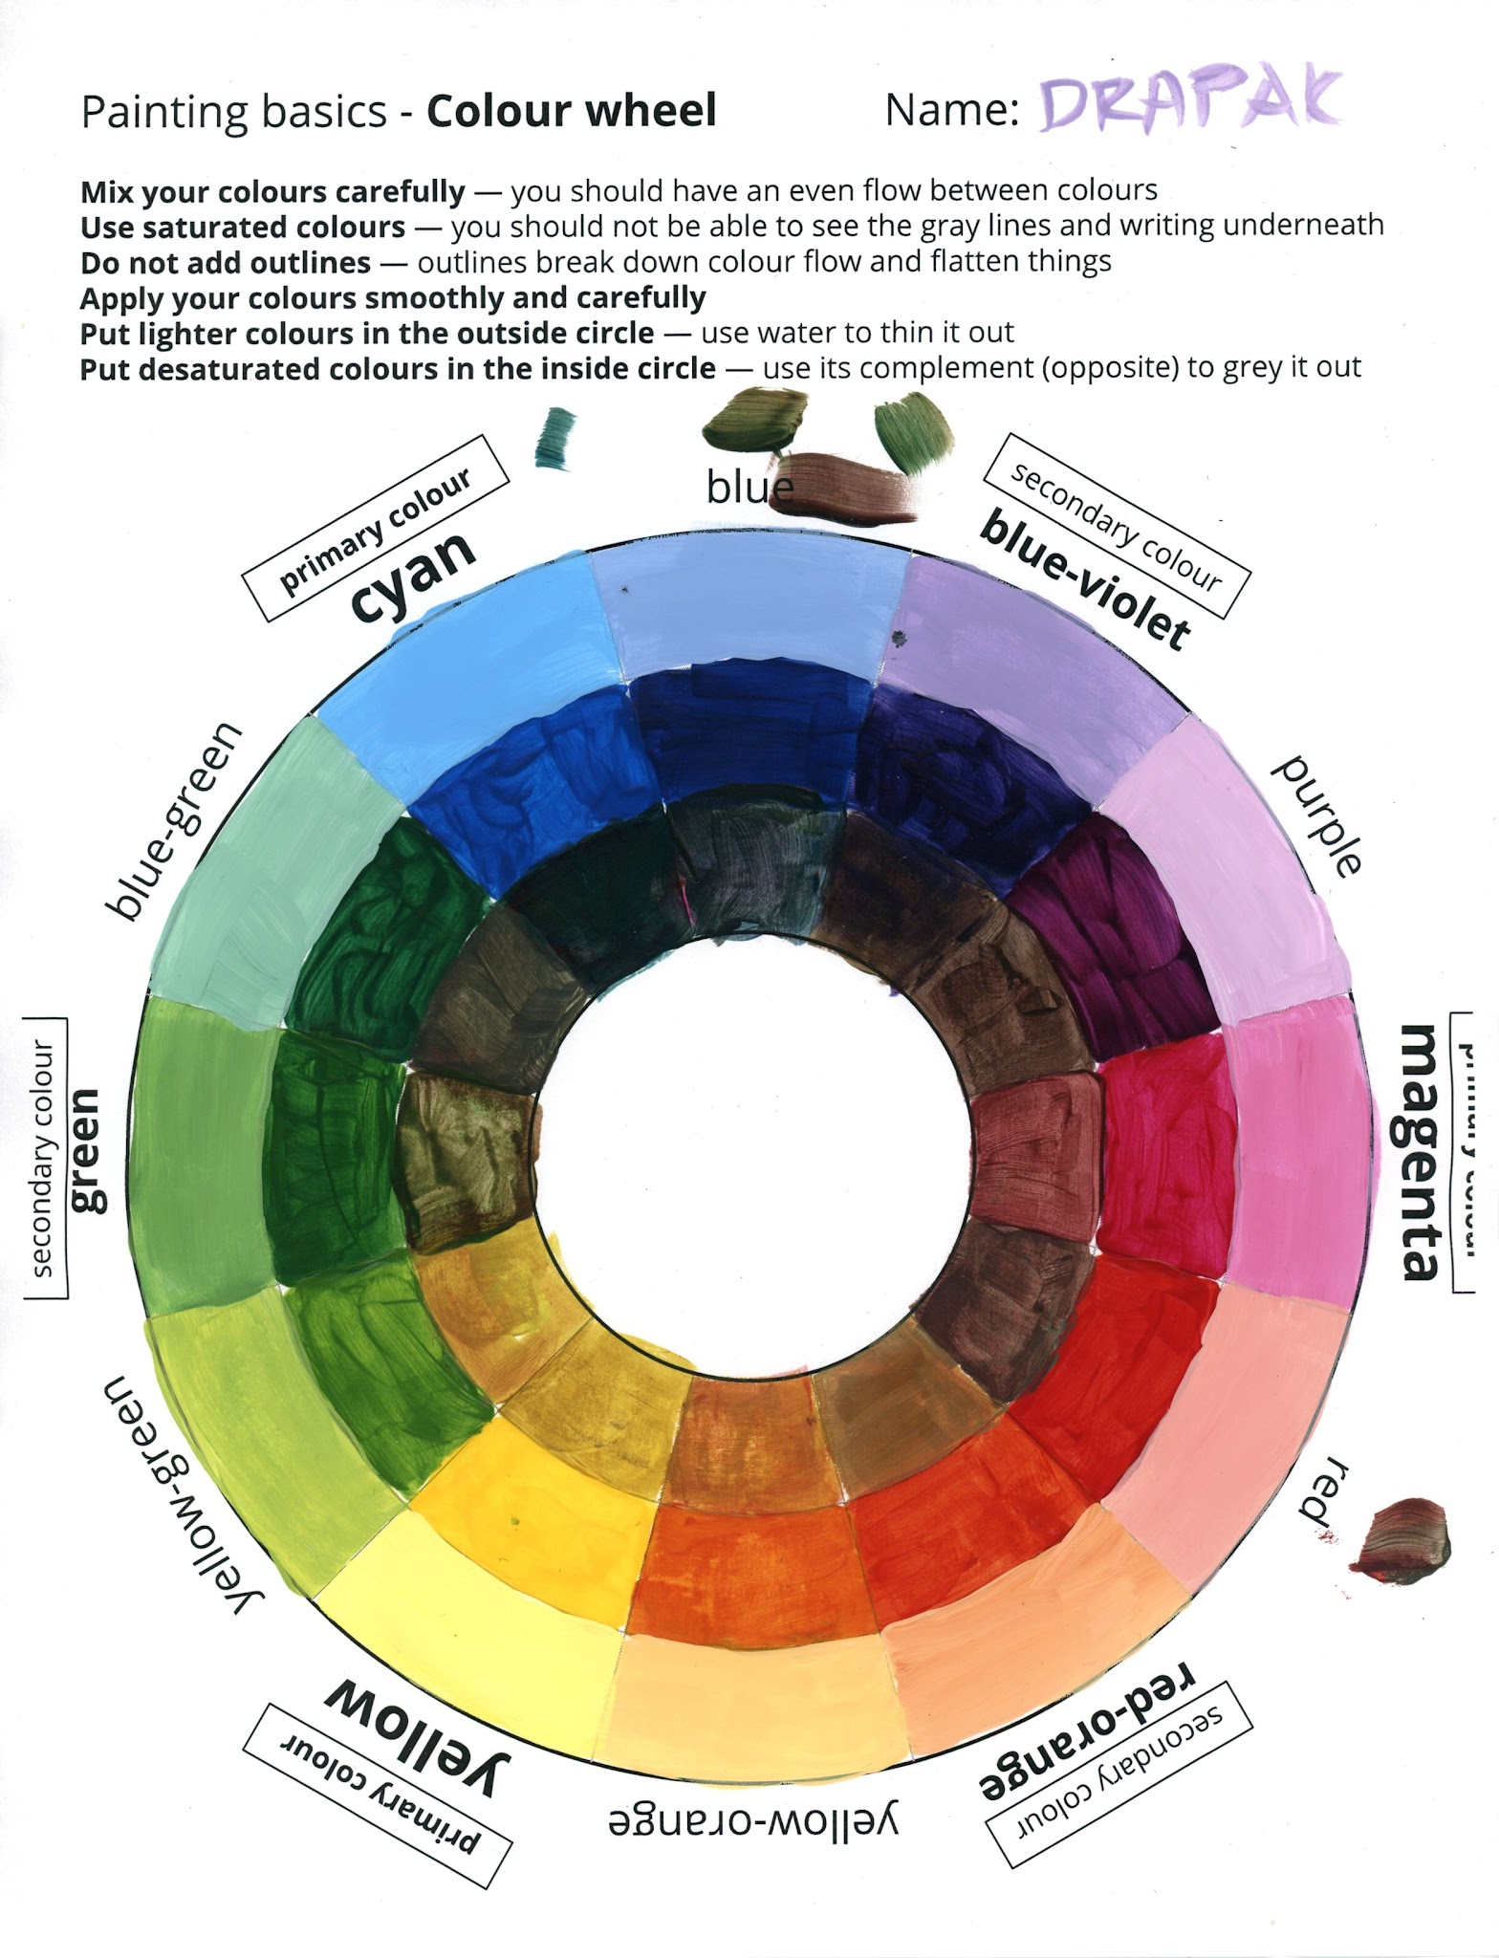
I forgot:
mix some black
in the middle!
One row of pure hues
One row of whites (add white)
One row of greys
(add the complimentary colour)
Notes:
Record Art 11 translations in notes only, Summer 2025 generated on 10/27/2025
One row of pure hues. One row of whites. (add white) One row of grey. (add the complimentary colour)
===
shqiptare - Albanian
Një rresht me nuanca të pastra. Një rresht me të bardha. (shto të bardhë) Një rresht me gri. (shto ngjyrën plotësuese)
አማርኛ - Amharic
አንድ ረድፍ ንጹህ ቀለሞች. አንድ ረድፍ ነጭ. (ነጭ ጨምር) አንድ ረድፍ ግራጫ. (የደመቀውን ቀለም ጨምር)
عربي - Arabic
صف من الألوان النقية. صف من الأبيض. (أضف الأبيض) وصف من الرمادي. (أضف اللون المكمل)
հայերեն - Armenian
Մեկ շարք մաքուր երանգներ։ Մեկ շարք սպիտակներ։ (ավելացրեք սպիտակ)։ Մեկ շարք մոխրագույն։ (ավելացրեք լրացուցիչ գույնը)։
Català - Catalan
Una fila de tons purs. Una fila de blancs. (afegeix blanc). Una fila de gris. (afegeix el color complementari).
中文 - Chinese
一排纯色。一排白色。（添加白色）一排灰色。（添加补色）
Nederlands - Dutch
Eén rij pure tinten. Eén rij wit. (voeg wit toe). Eén rij grijs. (voeg de complementaire kleur toe).
فارسی - Farsi
یک ردیف از رنگ‌های خالص. یک ردیف از سفید. (سفید اضافه کنید) یک ردیف از خاکستری. (رنگ مکمل را اضافه کنید)
Français - French
Une rangée de teintes pures. Une rangée de blancs. (ajouter du blanc) Une rangée de gris. (ajouter la couleur complémentaire)
Deutsch - German
Eine Reihe reiner Farbtöne. Eine Reihe Weiß. (Weiß hinzufügen). Eine Reihe Grau. (Komplementärfarbe hinzufügen).
ગુજરાતી - Gujarati
શુદ્ધ રંગોની એક પંક્તિ. સફેદ રંગની એક પંક્તિ. (સફેદ ઉમેરો) રાખોડી રંગની એક પંક્તિ. (વધુ પૂરતો રંગ ઉમેરો)
हिंदी - Hindi
शुद्ध रंगों की एक पंक्ति। सफ़ेद रंगों की एक पंक्ति। (सफ़ेद जोड़ें) स्लेटी रंगों की एक पंक्ति। (पूरक रंग जोड़ें)
Italiano - Italian
Una fila di tinte pure. Una fila di bianchi. (aggiungere il bianco). Una fila di grigi. (aggiungere il colore complementare).
日本語 - Japanese
純色を1列。白を1列。（白を加える）灰色を1列。（補色を加える）
한국어 - Korean
순수한 색조의 한 줄. 흰색의 한 줄. (흰색을 더하세요) 회색의 한 줄. (보색을 더하세요)
Kurdî - Kurdish
Rêzek ji rengên saf. Rêzek ji spîyan. (spî lê zêde bike) Rêzek ji gewr. (rengê temamker lê zêde bike)
Melayu - Malay
Satu baris warna tulen. Satu barisan putih. (tambah putih) Satu baris kelabu. (tambah warna percuma)
മലയാളം - Malayalam
ശുദ്ധമായ നിറങ്ങളുടെ ഒരു വരി. വെള്ള നിറങ്ങളുടെ ഒരു വരി. (വെള്ള ചേർക്കുക) ചാരനിറത്തിന്റെ ഒരു വരി. (പൂരക നിറം ചേർക്കുക)
नेपाली - Nepali
शुद्ध रङको एक पङ्क्ति। सेतो रङको एक पङ्क्ति। (सेतो थप्नुहोस्) खैरो रङको एक पङ्क्ति। (स्वादिष्ट रङ थप्नुहोस्)
پښتو - Pashto
د خالصو رنګونو یوه قطار. د سپینو یوه قطار. (سپین اضافه کړئ) د خړ رنګ یوه قطار. (مکمل رنګ اضافه کړئ)
Português - Portuguese
Uma fileira de tons puros. Uma fileira de brancos. (adicione branco). Uma fileira de cinza. (adicione a cor complementar).
ਪੰਜਾਬੀ - Punjabi
ਸ਼ੁੱਧ ਰੰਗਾਂ ਦੀ ਇੱਕ ਕਤਾਰ। ਚਿੱਟੇ ਰੰਗਾਂ ਦੀ ਇੱਕ ਕਤਾਰ। (ਚਿੱਟਾ ਜੋੜੋ) ਸਲੇਟੀ ਰੰਗ ਦੀ ਇੱਕ ਕਤਾਰ। (ਮੁਫ਼ਤ ਰੰਗ ਸ਼ਾਮਲ ਕਰੋ)
Русский - Russian
Один ряд чистых оттенков. Один ряд белых. (добавьте белый). Один ряд серых. (добавьте дополнительный цвет).
српски - Serbian
Један ред чистих нијанси. Један ред белих. (додајте белу) Један ред сивих. (додајте комплементарну боју)
Soomaali - Somali
Hal saf oo midabyo saafi ah. Hal saf oo caddaan ah. (ku dar cad) Hal saf oo cawl ah. (ku dar midabka sharafta leh)
Español - Spanish
Una fila de tonos puros. Una fila de blancos (añadir blanco). Una fila de grises (añadir el color complementario).
basa Sunda - Sundanese
Hiji jajar warna murni. Hiji jajaran bodas. (tambah bodas) Hiji jajar abu. (Tambihkeun warna gratis)
kiswahili - Swahili
Safu moja ya hues safi. Safu moja ya wazungu. (ongeza nyeupe) Safu moja ya kijivu. (Ongeza rangi ya kupendeza)
svenska - Swedish
En rad med rena nyanser. En rad med vita. (lägg till vitt). En rad med grått. (lägg till komplementfärgen).
Tagalog
Isang hilera ng mga purong kulay. Isang hilera ng mga puti. (idagdag ang puti) Isang hilera ng kulay abo. (idagdag ang komplimentaryong kulay)
தமிழ் - Tamil
ஒரு வரிசை தூய சாயல்கள். ஒரு வரிசை வெள்ளை நிறங்கள். (வெள்ளை நிறத்தைச் சேர்க்கவும்) ஒரு வரிசை சாம்பல் நிறங்கள். (நிரப்பு நிறத்தைச் சேர்க்கவும்)
แบบไทย - Thai
แถวหนึ่งเป็นสีบริสุทธิ์ แถวหนึ่งเป็นสีขาว (เพิ่มสีขาว) แถวหนึ่งเป็นสีเทา (เพิ่มสีที่เข้ากัน)
Türkçe - Turkish
Bir sıra saf tonlar. Bir sıra beyazlar. (beyaz ekleyin) Bir sıra griler. (tamamlayıcı rengi ekleyin)
Українська - Ukrainian
Один ряд чистих відтінків. Один ряд білого. (додайте білий). Один ряд сірого. (додайте додатковий колір).
اردو - Urdu
خالص رنگوں کی ایک قطار۔ سفیدوں کی ایک قطار۔ (سفید شامل کریں) بھوری رنگ کی ایک قطار۔ (معافی رنگ شامل کریں)
Tiếng Việt - Vietnamese
Một hàng màu thuần túy. Một hàng màu trắng. (thêm màu trắng). Một hàng màu xám. (thêm màu bổ sung).

Slide 31
Improving your acrylic paint technique
تحسين تقنية الطلاء الأكريليكي
提升你的丙烯颜料绘画技巧
بهبود تکنیک رنگ اکریلیک شما
Verbesserung Ihrer Acrylmaltechnik
अपनी ऐक्रेलिक पेंट तकनीक में सुधार करें
아크릴 페인트 기법 향상
Teknîka boyaxa akrîlîk a xwe baştir bikin
Унапређење технике акрилног сликања
Mejorando tu técnica de pintura acrílica
Pagpapabuti ng iyong pamamaraan ng pagpinta ng acrylic
Удосконалення техніки фарбування акриловими фарбами
Notes:
Current Art 11 languages centred next to English, Summer 2025 generated on 10/30/2025
Improving your acrylic paint technique
===
shqiptare - Albanian
Përmirësimi i teknikës suaj të lyerjes me akrilik
አማርኛ - Amharic
የእርስዎን acrylic paint ቴክኒክ ማሻሻል
عربي - Arabic
تحسين تقنية الطلاء الأكريليكي
հայերեն - Armenian
Ակրիլային ներկերի տեխնիկայի կատարելագործում
Català - Catalan
Millora de la tècnica de la pintura acrílica
中文 - Chinese
提升你的丙烯颜料绘画技巧
Nederlands - Dutch
Verbeter uw acrylverftechniek
فارسی - Farsi
بهبود تکنیک رنگ اکریلیک شما
Français - French
Améliorer sa technique de peinture acrylique
Deutsch - German
Verbesserung Ihrer Acrylmaltechnik
ગુજરાતી - Gujarati
તમારી એક્રેલિક પેઇન્ટ ટેકનિકમાં સુધારો
हिंदी - Hindi
अपनी ऐक्रेलिक पेंट तकनीक में सुधार करें
Italiano - Italian
Migliorare la tecnica della pittura acrilica
日本語 - Japanese
アクリル絵の具の技術を向上させる
한국어 - Korean
아크릴 페인트 기법 향상
Kurdî - Kurdish
Teknîka boyaxa akrîlîk a xwe baştir bikin
Melayu - Malay
Memperbaiki teknik cat akrilik anda
മലയാളം - Malayalam
നിങ്ങളുടെ അക്രിലിക് പെയിന്റ് ടെക്നിക് മെച്ചപ്പെടുത്തുന്നു
नेपाली - Nepali
तपाईंको एक्रिलिक पेन्ट प्रविधिमा सुधार गर्दै
پښتو - Pashto
ستاسو د اکریلیک رنګ کولو تخنیک ښه کول
Português - Portuguese
Aprimorando sua técnica de pintura acrílica
ਪੰਜਾਬੀ - Punjabi
ਆਪਣੀ ਐਕ੍ਰੀਲਿਕ ਪੇਂਟ ਤਕਨੀਕ ਨੂੰ ਬਿਹਤਰ ਬਣਾਉਣਾ
Русский - Russian
Совершенствование техники работы с акриловыми красками
српски - Serbian
Унапређење технике акрилног сликања
Soomaali - Somali
Hagaajinta farsamada rinjiga akrilkaaga
Español - Spanish
Mejorando tu técnica de pintura acrílica
basa Sunda - Sundanese
Ningkatkeun téknik cét akrilik anjeun
kiswahili - Swahili
Kuboresha mbinu yako ya rangi ya akriliki
svenska - Swedish
Förbättra din akrylfärgningsteknik
Tagalog
Pagpapabuti ng iyong pamamaraan ng pagpinta ng acrylic
தமிழ் - Tamil
உங்கள் அக்ரிலிக் பெயிண்ட் நுட்பத்தை மேம்படுத்துதல்
แบบไทย - Thai
การปรับปรุงเทคนิคการทาสีอะคริลิกของคุณ
Türkçe - Turkish
Akrilik boya tekniğinizi geliştirmek
Українська - Ukrainian
Удосконалення техніки фарбування акриловими фарбами
اردو - Urdu
آپ کی ایکریلک پینٹ کی تکنیک کو بہتر بنانا
Tiếng Việt - Vietnamese
Cải thiện kỹ thuật vẽ tranh acrylic của bạn

Slide 32
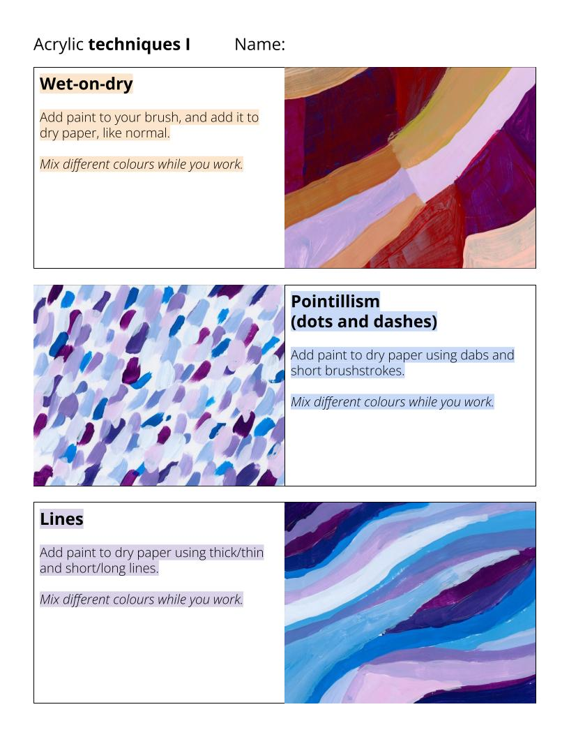
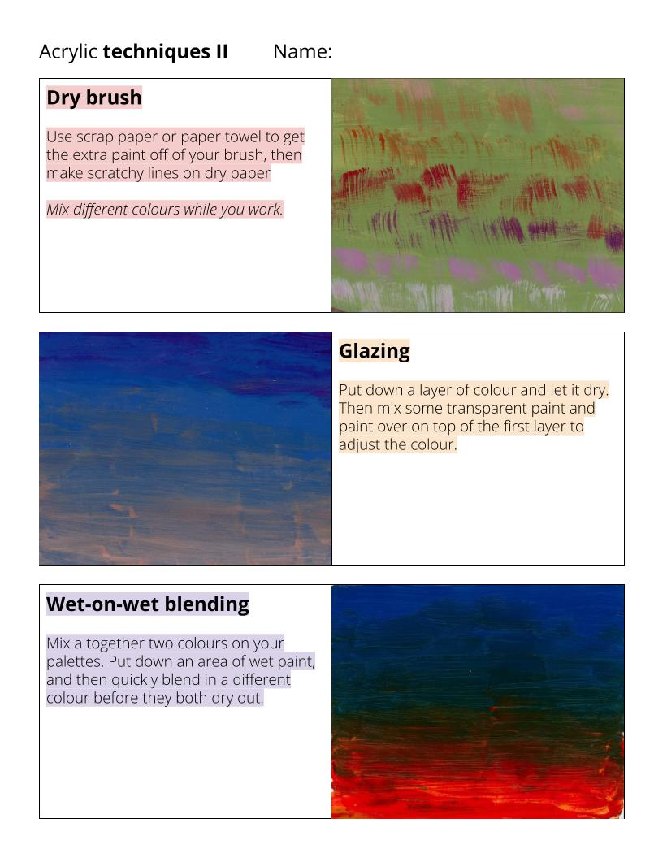
What the techniques could look like
كيف يمكن أن تبدو التقنيات
这些技术可能的形式
این تکنیک‌ها چه شکلی می‌توانند باشند؟
Wie die Techniken aussehen könnten
तकनीकें कैसी दिख सकती हैं
기술이 어떻게 보일 수 있을까?
Teknîk dikarin çawa xuya bikin
Како би технике могле да изгледају
Cómo podrían ser las técnicas
Ano ang maaaring hitsura ng mga diskarte
Як можуть виглядати ці техніки
Notes:
Current Art 11 languages in two columns, Summer 2025 generated on 10/30/2025
What the techniques could look like
===
shqiptare - Albanian
Si mund të duken teknikat
አማርኛ - Amharic
ቴክኖቹ ምን ሊመስሉ ይችላሉ።
عربي - Arabic
كيف يمكن أن تبدو التقنيات
հայերեն - Armenian
Ինչ տեսք կարող են ունենալ տեխնիկաները
Català - Catalan
Com podrien ser les tècniques
中文 - Chinese
这些技术可能的形式
Nederlands - Dutch
Hoe de technieken eruit zouden kunnen zien
فارسی - Farsi
این تکنیک‌ها چه شکلی می‌توانند باشند؟
Français - French
À quoi pourraient ressembler ces techniques
Deutsch - German
Wie die Techniken aussehen könnten
ગુજરાતી - Gujarati
તકનીકો કેવી દેખાઈ શકે છે
हिंदी - Hindi
तकनीकें कैसी दिख सकती हैं
Italiano - Italian
Come potrebbero apparire le tecniche
日本語 - Japanese
どのような技術が考えられるか
한국어 - Korean
기술이 어떻게 보일 수 있을까?
Kurdî - Kurdish
Teknîk dikarin çawa xuya bikin
Melayu - Malay
Macam mana tekniknya
മലയാളം - Malayalam
വിദ്യകൾ എങ്ങനെയിരിക്കാം
नेपाली - Nepali
प्रविधिहरू कस्तो देखिन सक्छन्
پښتو - Pashto
تخنیکونه څه ډول ښکاري؟
Português - Portuguese
Como as técnicas poderiam ser aplicadas?
ਪੰਜਾਬੀ - Punjabi
ਤਕਨੀਕਾਂ ਕਿਹੋ ਜਿਹੀਆਂ ਲੱਗ ਸਕਦੀਆਂ ਹਨ
Русский - Russian
Как могут выглядеть эти методы
српски - Serbian
Како би технике могле да изгледају
Soomaali - Somali
Sidee farsamooyinku u ekaan karaan
Español - Spanish
Cómo podrían ser las técnicas
basa Sunda - Sundanese
Naon téknik bisa kasampak kawas
kiswahili - Swahili
Mbinu zinaweza kuonekanaje
svenska - Swedish
Hur teknikerna skulle kunna se ut
Tagalog
Ano ang maaaring hitsura ng mga diskarte
தமிழ் - Tamil
நுட்பங்கள் எப்படி இருக்கும்
แบบไทย - Thai
เทคนิคต่างๆ เหล่านี้อาจมีลักษณะอย่างไร
Türkçe - Turkish
Teknikler nasıl görünebilir?
Українська - Ukrainian
Як можуть виглядати ці техніки
اردو - Urdu
تکنیک کیسی لگ سکتی ہے۔
Tiếng Việt - Vietnamese
Các kỹ thuật có thể trông như thế nào

Slide 33
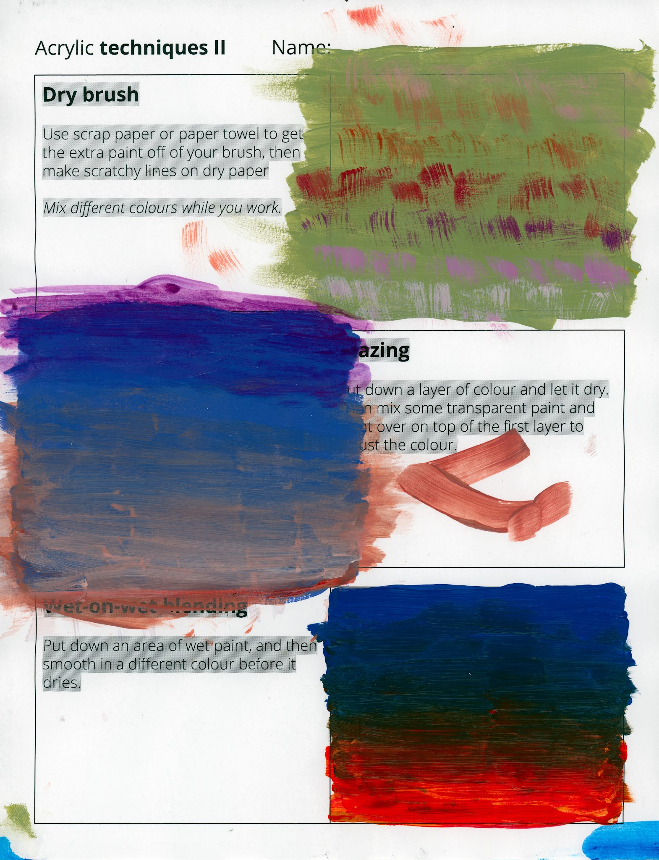
Dry brush painting
creating scratchy brushstrokes using a brush that is mostly dry
الرسم بالفرشاة الجافة
干刷绘画
نقاشی با قلم مو خشک
드라이 브러쉬 페인팅
Pagpipinta ng dry brush
Малювання сухим пензлем
Pikturë me furçë të thatë
Չոր վրձինով ներկում
Droge penseelschildering
Peinture au pinceau sec
Trockenpinselmalerei
ड्राई ब्रश पेंटिंग
ドライブラシ塗装
Wêneya firçeya hişk
सुक्खा ब्रश चित्रकारी
د وچ برش نقاشي
ਸੁੱਕੀ ਬੁਰਸ਼ ਪੇਂਟਿੰਗ
Pintura com pincel seco
Картина сухой кистью
Rinjiyeynta burushka qallalan
Pintar con pincel seco
Uchoraji wa brashi kavu
การทาสีด้วยแปรงแห้ง
Kuru fırça boyama
Tranh cọ khô
Notes:
Current Art 10 languages vocabulary, Late Fall 2023
creating scratchy brushstrokes using a brush that is mostly dry
Shortened text:
Dry brush painting
===
عربي - Arabic
الرسم بالفرشاة الجافة: إنشاء ضربات فرشاة مخدشة باستخدام فرشاة جافة في الغالب
中文 - Chinese
干刷绘画: 使用大部分干燥的画笔创建粗糙的笔触
فارسی - Farsi
نقاشی با قلم مو خشک: ایجاد ضربه های قلم موی خش دار با استفاده از یک قلم مو که بیشتر خشک است
한국어 - Korean
드라이 브러쉬 페인팅: 대부분 건조한 브러시를 사용하여 긁힌 브러시 스트로크 만들기
Tagalog
Pagpipinta ng dry brush: paglikha ng mga gasgas na brushstroke gamit ang isang brush na halos tuyo
Українська - Ukrainian
Малювання сухим пензлем: створення нерівних мазків пензлем, який переважно сухий
shqiptare - Albanian
Pikturë me furçë të thatë: duke krijuar penelata gërvishtëse duke përdorur një furçë që është kryesisht e thatë
հայերեն - Armenian
Չոր վրձինով ներկում: ստեղծելով քերծվածքային վրձնահարվածներ՝ օգտագործելով խոզանակ, որը հիմնականում չոր է
Nederlands - Dutch
Droge penseelschildering: krassende penseelstreken maken met een penseel dat grotendeels droog is
Français - French
Peinture au pinceau sec: créer des coups de pinceau rugueux à l'aide d'un pinceau généralement sec
Deutsch - German
Trockenpinselmalerei: Erstellen Sie kratzige Pinselstriche mit einem weitgehend trockenen Pinsel
हिंदी - Hindi
ड्राई ब्रश पेंटिंग: ऐसे ब्रश का उपयोग करके खरोंचदार ब्रशस्ट्रोक बनाना जो अधिकतर सूखा होता है
日本語 - Japanese
ドライブラシ塗装: ほとんど乾いたブラシを使用してチクチクとしたブラシストロークを作成する
Kurdî - Kurdish
Wêneya firçeya hişk: afirandina firçeyên xêzkirî bi karanîna firçeyek ku bi piranî hişk e
नेपाली - Nepali
सुक्खा ब्रश चित्रकारी: प्रायजसो सुख्खा भएको ब्रश प्रयोग गरेर स्क्र्याचि ब्रशस्ट्रोकहरू सिर्जना गर्नुहोस्
پښتو - Pashto
د وچ برش نقاشي: د برش په کارولو سره د سکریچي برش سټروکس رامینځته کول چې ډیری یې وچ وي
ਪੰਜਾਬੀ - Punjabi
ਸੁੱਕੀ ਬੁਰਸ਼ ਪੇਂਟਿੰਗ: ਬੁਰਸ਼ ਦੀ ਵਰਤੋਂ ਕਰਦੇ ਹੋਏ ਸਕ੍ਰੈਚੀ ਬ੍ਰਸ਼ਸਟ੍ਰੋਕ ਬਣਾਉਣਾ ਜੋ ਜ਼ਿਆਦਾਤਰ ਸੁੱਕਾ ਹੁੰਦਾ ਹੈ
Português - Portuguese
Pintura com pincel seco: criando pinceladas ásperas usando um pincel quase seco
Русский - Russian
Картина сухой кистью: создание неровных мазков, используя в основном сухую кисть
Soomaali - Somali
Rinjiyeynta burushka qallalan: abuurista buraash xoqan iyadoo la isticmaalayo burush inta badan qallalan
Español - Spanish
Pintar con pincel seco: crear pinceladas ásperas usando un pincel que esté mayoritariamente seco
kiswahili - Swahili
Uchoraji wa brashi kavu: kuunda viboko vya mikwaruzo kwa kutumia brashi ambayo mara nyingi ni kavu
แบบไทย - Thai
การทาสีด้วยแปรงแห้ง: การสร้างฝีแปรงแบบกระท่อนกระแท่นโดยใช้แปรงที่แห้งเป็นส่วนใหญ่
Türkçe - Turkish
Kuru fırça boyama: Çoğunlukla kuru olan bir fırça kullanarak cızırtılı fırça darbeleri oluşturmak
Tiếng Việt - Vietnamese
Tranh cọ khô: tạo những nét vẽ thô ráp bằng cách sử dụng cọ gần như khô

Slide 34
Wet-on-wet painting
adding a different colour of wet paint to a painting that is already wet
الرسم الرطب على الرطب
湿碰湿绘画
نقاشی خیس روی خیس
습식 페인팅
Wet-on-wet painting
Фарбування мокрим по мокрому
Pikturë lagësht mbi lagësht
Թաց-թաց նկարչություն
Nat-in-nat schilderen
Peinture mouillé sur mouillé
Nass-in-Nass-Lackierung
गीली-पर-गीली पेंटिंग
ウェット・オン・ウェット塗装
Wet-li-wet painting
भिजेको पेन्टिङ
لوند پر لوند نقاشي
ਗਿੱਲੀ-ਤੇ-ਗਿੱਲੀ ਪੇਂਟਿੰਗ
Pintura úmida sobre molhada
Покраска мокрым по мокрому
Rinjiyeynta qoyan-qoyan
Pintura húmedo sobre húmedo
Uchoraji wa mvua-kwenye
การวาดภาพแบบเปียกบนเปียก
Islak üstüne ıslak boyama
Sơn ướt trên ướt
Notes:
Current Art 10 languages vocabulary, Late Fall 2023
adding a different colour of wet paint to a painting that is already wet
Shortened text:
Wet-on-wet painting
===
عربي - Arabic
الرسم الرطب على الرطب: إضافة لون مختلف من الطلاء المبلل إلى لوحة مبللة بالفعل
中文 - Chinese
湿碰湿绘画: 在已经湿的画上添加不同颜色的湿油漆
فارسی - Farsi
نقاشی خیس روی خیس: افزودن رنگ متفاوتی از رنگ مرطوب به نقاشی که از قبل خیس شده است
한국어 - Korean
습식 페인팅: 이미 젖은 그림에 다른 색상의 젖은 페인트를 추가하는 것
Tagalog
Wet-on-wet painting: pagdaragdag ng ibang kulay ng basang pintura sa isang painting na basa na
Українська - Ukrainian
Фарбування мокрим по мокрому: додавання іншого кольору вологої фарби до картини, яка вже волога
shqiptare - Albanian
Pikturë lagësht mbi lagësht: duke shtuar një ngjyrë të ndryshme të bojës së lagur në një pikturë që tashmë është e lagur
հայերեն - Armenian
Թաց-թաց նկարչություն: թաց ներկի այլ գույն ավելացնելով նկարին, որն արդեն թաց է
Nederlands - Dutch
Nat-in-nat schilderen: een andere kleur natte verf toevoegen aan een schilderij dat al nat is
Français - French
Peinture mouillé sur mouillé: ajouter une couleur différente de peinture humide à un tableau déjà mouillé
Deutsch - German
Nass-in-Nass-Lackierung: Hinzufügen einer anderen Farbe nasser Farbe zu einem bereits nassen Gemälde
हिंदी - Hindi
गीली-पर-गीली पेंटिंग: किसी ऐसी पेंटिंग में, जो पहले से ही गीली है, गीले पेंट का एक अलग रंग जोड़ना
日本語 - Japanese
ウェット・オン・ウェット塗装: すでに濡れている絵に別の色の濡れた絵の具を追加する
Kurdî - Kurdish
Wet-li-wet painting: zêdekirina rengekî cihêreng boyaxa şil li tabloyeke ku jixwe şil bûye
नेपाली - Nepali
भिजेको पेन्टिङ: पहिले नै भिजेको चित्रमा भिजेको रंगको फरक रंग थप्दै
پښتو - Pashto
لوند پر لوند نقاشي: په یو نقاشي کې د لوند رنګ مختلف رنګ اضافه کول چې دمخه لوند وي
ਪੰਜਾਬੀ - Punjabi
ਗਿੱਲੀ-ਤੇ-ਗਿੱਲੀ ਪੇਂਟਿੰਗ: ਇੱਕ ਪੇਂਟਿੰਗ ਵਿੱਚ ਗਿੱਲੇ ਰੰਗ ਦਾ ਇੱਕ ਵੱਖਰਾ ਰੰਗ ਜੋੜਨਾ ਜੋ ਪਹਿਲਾਂ ਹੀ ਗਿੱਲੀ ਹੈ
Português - Portuguese
Pintura úmida sobre molhada: adicionar uma cor diferente de tinta molhada a uma pintura que já está molhada
Русский - Russian
Покраска мокрым по мокрому: добавление другого цвета влажной краски к уже влажной картине
Soomaali - Somali
Rinjiyeynta qoyan-qoyan: ku darida midab kala duwan oo rinji qoyan rinjiyeyn horay u qoyan
Español - Spanish
Pintura húmedo sobre húmedo: agregar un color diferente de pintura húmeda a una pintura que ya está húmeda
kiswahili - Swahili
Uchoraji wa mvua-kwenye: kuongeza rangi tofauti ya rangi ya mvua kwenye uchoraji ambao tayari ni mvua
แบบไทย - Thai
การวาดภาพแบบเปียกบนเปียก: เพิ่มสีอื่นของสีเปียกให้กับภาพวาดที่เปียกอยู่แล้ว
Türkçe - Turkish
Islak üstüne ıslak boyama: Zaten ıslak olan bir tabloya farklı bir ıslak boya rengi eklemek
Tiếng Việt - Vietnamese
Sơn ướt trên ướt: thêm một màu sơn ướt khác vào bức tranh đã ướt

Slide 37

Mixing secondary colours and black
Green = Yellow + cyan
Blue-violet = Cyan + magenta
Red-orange = Magenta + yellow
Black = Magenta + yellow + cyan
مزج الألوان: الأخضر = أصفر + سماوي، الأزرق البنفسجي = سماوي + أرجواني، الأحمر البرتقالي = أرجواني + أصفر، الأسود = أصفر + سماوي + أرجواني
颜色混合：绿色 = 黄色 + 青色，蓝紫色 = 青色 + 品红色，红橙色 = 品红色 + 黄色，黑色 = 黄色 + 青色 + 品红色
ترکیب رنگ‌ها: سبز = زرد + فیروزه‌ای، آبی-بنفش = فیروزه‌ای + سرخابی، قرمز-نارنجی = سرخابی + زرد، مشکی = زرد + فیروزه‌ای + سرخابی
Farben mischen: Grün = Gelb + Cyan, Blauviolett = Cyan + Magenta, Rotorange = Magenta + Gelb, Schwarz = Gelb + Cyan + Magenta
रंगों का मिश्रण: हरा = पीला + सियान, नीला-बैंगनी = सियान + मैजेंटा, लाल-नारंगी = मैजेंटा + पीला, काला = पीला + सियान + मैजेंटा
색상 혼합: 녹색 = 노랑 + 청록색, 청자색 = 청록색 + 자홍색, 빨강-주황색 = 자홍색 + 노랑색, 검정 = 노랑 + 청록색 + 자홍색
Têkelkirina rengan: Kesk = Zer + şîn, Şîn-binefşî = şîn + magenta, Sor-porteqalî = magenta + zer, Reş = Zer + şîn + magenta
Мешање боја: Зелена = жута + цијан, Плаво-љубичаста = цијан + магента, Црвено-наранџаста = магента + жута, Црна = жута + цијан + магента
Mezcla de colores: Verde = Amarillo + cian, Azul violeta = Cian + magenta, Rojo anaranjado = Magenta + amarillo, Negro = Amarillo + cian + magenta
Paghahalo ng mga kulay: Berde = Yellow + cyan, Blue-violet = Cyan + magenta, Red-orange = Magenta + yellow, Black = Yellow + cyan + magenta
Змішування кольорів: зелений = жовтий + блакитний, синьо-фіолетовий = блакитний + пурпуровий, червоно-помаранчевий = пурпуровий + жовтий, чорний = жовтий + блакитний + пурпуровий
Notes:
Current Art 11 languages next to English, Summer 2025 generated on 11/7/2025
Mixing colours: Green = Yellow + cyan, Blue-violet = Cyan + magenta, Red-orange = Magenta + yellow, Black = Yellow + cyan + magenta
===
shqiptare - Albanian
Përzierja e ngjyrave: Jeshile = e verdhë + cian, Blu-vjollcë = cian + magenta, E kuqe-portokalli = magenta + e verdhë, E zezë = e verdhë + cian + magenta
አማርኛ - Amharic
ቀለሞች መቀላቀል፡ አረንጓዴ = ቢጫ + ሲያን፣ ሰማያዊ-ቫዮሌት = ሲያን + ማጌንታ፣ ቀይ-ብርቱካንማ = ማጌንታ + ቢጫ፣ ጥቁር = ቢጫ + ሲያን + ማጌንታ
عربي - Arabic
مزج الألوان: الأخضر = أصفر + سماوي، الأزرق البنفسجي = سماوي + أرجواني، الأحمر البرتقالي = أرجواني + أصفر، الأسود = أصفر + سماوي + أرجواني
հայերեն - Armenian
Գույների խառնուրդ՝ Կանաչ = դեղին + երկնագույն, Կապույտ-մանուշակագույն = երկնագույն + մանուշակագույն, Կարմիր-նարնջագույն = մանուշակագույն + դեղին, Սև = դեղին + երկնագույն + մանուշակագույն
Català - Catalan
Barreja de colors: Verd = Groc + cian, Blau-violeta = Cian + magenta, Vermell-taronja = Magenta + groc, Negre = Groc + cian + magenta
中文 - Chinese
颜色混合：绿色 = 黄色 + 青色，蓝紫色 = 青色 + 品红色，红橙色 = 品红色 + 黄色，黑色 = 黄色 + 青色 + 品红色
Nederlands - Dutch
Mengkleuren: Groen = Geel + cyaan, Blauw-violet = Cyaan + magenta, Rood-oranje = Magenta + geel, Zwart = Geel + cyaan + magenta
فارسی - Farsi
ترکیب رنگ‌ها: سبز = زرد + فیروزه‌ای، آبی-بنفش = فیروزه‌ای + سرخابی، قرمز-نارنجی = سرخابی + زرد، مشکی = زرد + فیروزه‌ای + سرخابی
Français - French
Mélange des couleurs : Vert = Jaune + cyan, Bleu-violet = Cyan + magenta, Rouge-orange = Magenta + jaune, Noir = Jaune + cyan + magenta
Deutsch - German
Farben mischen: Grün = Gelb + Cyan, Blauviolett = Cyan + Magenta, Rotorange = Magenta + Gelb, Schwarz = Gelb + Cyan + Magenta
ગુજરાતી - Gujarati
રંગોનું મિશ્રણ: લીલો = પીળો + વાદળી, વાદળી-વાયોલેટ = વાદળી + મેજેન્ટા, લાલ-નારંગી = મેજેન્ટા + પીળો, કાળો = પીળો + વાદળી + મેજેન્ટા
हिंदी - Hindi
रंगों का मिश्रण: हरा = पीला + सियान, नीला-बैंगनी = सियान + मैजेंटा, लाल-नारंगी = मैजेंटा + पीला, काला = पीला + सियान + मैजेंटा
Italiano - Italian
Miscelazione dei colori: Verde = Giallo + ciano, Blu-viola = ciano + magenta, Rosso-arancio = magenta + giallo, Nero = Giallo + ciano + magenta
日本語 - Japanese
色の混合：緑 = 黄色 + シアン、青紫 = シアン + マゼンタ、赤オレンジ = マゼンタ + 黄色、黒 = 黄色 + シアン + マゼンタ
한국어 - Korean
색상 혼합: 녹색 = 노랑 + 청록색, 청자색 = 청록색 + 자홍색, 빨강-주황색 = 자홍색 + 노랑색, 검정 = 노랑 + 청록색 + 자홍색
Kurdî - Kurdish
Têkelkirina rengan: Kesk = Zer + şîn, Şîn-binefşî = şîn + magenta, Sor-porteqalî = magenta + zer, Reş = Zer + şîn + magenta
Melayu - Malay
Warna campuran: Hijau = Kuning + cyan, Biru-ungu = Cyan + magenta, Merah-oren = Magenta + kuning, Hitam = Kuning + cyan + magenta
മലയാളം - Malayalam
നിറങ്ങളുടെ മിശ്രിതം: പച്ച = മഞ്ഞ + സിയാൻ, നീല-വയലറ്റ് = സിയാൻ + മജന്ത, ചുവപ്പ്-ഓറഞ്ച് = മജന്ത + മഞ്ഞ, കറുപ്പ് = മഞ്ഞ + സിയാൻ + മജന്ത
नेपाली - Nepali
रंगहरू मिसाउने: हरियो = पहेंलो + सियान, नीलो-बैजनी = सियान + म्याजेन्टा, रातो-सुन्तला = म्याजेन्टा + पहेंलो, कालो = पहेंलो + सियान + म्याजेन्टा
پښتو - Pashto
د رنګونو مخلوط کول: شنه = ژیړ + نیلي، نیلي-بنفشي = نیلي + نارنجي، سور-نارنجي = نیلي + ژیړ، تور = ژیړ + نیلي + نیلي
Português - Portuguese
Mistura de cores: Verde = Amarelo + Ciano, Azul-violeta = Ciano + Magenta, Vermelho-alaranjado = Magenta + Amarelo, Preto = Amarelo + Ciano + Magenta
ਪੰਜਾਬੀ - Punjabi
ਰੰਗਾਂ ਦਾ ਮਿਸ਼ਰਣ: ਹਰਾ = ਪੀਲਾ + ਨੀਲਾ, ਨੀਲਾ-ਜਾਮਨੀ = ਨੀਲਾ + ਮੈਜੈਂਟਾ, ਲਾਲ-ਸੰਤਰੀ = ਮੈਜੈਂਟਾ + ਪੀਲਾ, ਕਾਲਾ = ਪੀਲਾ + ਨੀਲਾ + ਮੈਜੈਂਟਾ
Русский - Russian
Смешивание цветов: Зеленый = Желтый + Голубой, Сине-фиолетовый = Голубой + Маджента, Красно-оранжевый = Маджента + Желтый, Черный = Желтый + Голубой + Маджента
српски - Serbian
Мешање боја: Зелена = жута + цијан, Плаво-љубичаста = цијан + магента, Црвено-наранџаста = магента + жута, Црна = жута + цијан + магента
Soomaali - Somali
Midabada isku dhafka ah: Cagaar = Jaalle + cyan, buluug-violet = Cyan + magenta, Casaan-orange = Magenta + huruud ah, Madow = Jaalle + cyan + magenta
Español - Spanish
Mezcla de colores: Verde = Amarillo + cian, Azul violeta = Cian + magenta, Rojo anaranjado = Magenta + amarillo, Negro = Amarillo + cian + magenta
basa Sunda - Sundanese
Warna campuran: Héjo = Konéng + cyan, Biru-Violet = Cyan + magénta, Beureum-oranyeu = Magénta + koneng, Hideung = Konéng + cyan + magénta
kiswahili - Swahili
Rangi zinazochanganya: Kijani = Njano + cyan, Bluu-violet = Cyan + magenta, Nyekundu-machungwa = Magenta + manjano, Nyeusi = Njano + cyan + magenta
svenska - Swedish
Blandfärger: Grön = Gul + cyan, Blåviolett = Cyan + magenta, Rödorange = Magenta + gul, Svart = Gul + cyan + magenta
Tagalog
Paghahalo ng mga kulay: Berde = Yellow + cyan, Blue-violet = Cyan + magenta, Red-orange = Magenta + yellow, Black = Yellow + cyan + magenta
தமிழ் - Tamil
கலப்பு நிறங்கள்: பச்சை = மஞ்சள் + சியான், நீலம்-ஊதா = சியான் + மெஜந்தா, சிவப்பு-ஆரஞ்சு = மெஜந்தா + மஞ்சள், கருப்பு = மஞ்சள் + சியான் + மெஜந்தா
แบบไทย - Thai
การผสมสี: สีเขียว = เหลือง + น้ำเงินเขียว, สีน้ำเงินม่วง = น้ำเงินเขียว + แดงอมม่วง, สีแดงส้ม = แดงอมม่วง + เหลือง, สีดำ = เหลือง + น้ำเงินเขียว + แดงอมม่วง
Türkçe - Turkish
Renklerin karıştırılması: Yeşil = Sarı + camgöbeği, Mavi-mor = Camgöbeği + macenta, Kırmızı-turuncu = Macenta + sarı, Siyah = Sarı + camgöbeği + macenta
Українська - Ukrainian
Змішування кольорів: зелений = жовтий + блакитний, синьо-фіолетовий = блакитний + пурпуровий, червоно-помаранчевий = пурпуровий + жовтий, чорний = жовтий + блакитний + пурпуровий
اردو - Urdu
مکسنگ رنگ: سبز = پیلا + سیان، بلیو-وائلٹ = سیان + میجنٹا، سرخ اورنج = میجنٹا + پیلا، سیاہ = پیلا + سیان + میجنٹا
Tiếng Việt - Vietnamese
Pha trộn màu sắc: Xanh lá cây = Vàng + lục lam, Xanh lam tím = Lục lam + đỏ tươi, Đỏ cam = Đỏ tươi + vàng, Đen = Vàng + lục lam + đỏ tươi

Slide 38
Today’s goal
Paint a colour wheel so that you become good at mixing pure hues accurately, and creating accurate greys
قم برسم عجلة الألوان حتى تصبح جيدًا في مزج الألوان النقية بدقة وإنشاء درجات اللون الرمادي الدقيقة
画一个色轮，这样你就能熟练地混合纯色，并调出准确的灰色。
یک چرخه رنگ بکشید تا در ترکیب دقیق رنگ‌های خالص و ایجاد خاکستری‌های دقیق مهارت پیدا کنید.
Male einen Farbkreis, damit du reine Farbtöne präzise mischen und genaue Grautöne erzeugen kannst.
एक रंग चक्र बनाएं ताकि आप शुद्ध रंगों को सटीक रूप से मिश्रित करने और सटीक ग्रे रंग बनाने में कुशल बन सकें
순수한 색조를 정확하게 혼합하고 정확한 회색을 만드는 데 능숙해지도록 색상 휠을 그립니다.
Çerxekî rengan boyax bike da ku tu di tevlihevkirina rengên saf de bi awayekî rast û afirandina gewrên rast de jêhatî bibî.
Нацртајте коло боја како бисте постали добри у прецизном мешању чистих нијанси и стварању прецизних сивих тонова
Pinta una rueda de colores para que mejores tu habilidad para mezclar tonos puros con precisión y crear grises exactos.
Kulayan ang isang color wheel upang maging mahusay ka sa paghahalo ng mga purong kulay nang tumpak, at lumikha ng tumpak na mga kulay abo
Намалюйте колірне коло, щоб навчитися точно змішувати чисті відтінки та створювати точні сірі відтінки.
Notes:
Current Art 11 languages next to English, Summer 2025 generated on 10/30/2025
Paint a colour wheel so that you become good at mixing pure hues accurately, and creating accurate greys
===
shqiptare - Albanian
Vizatoni një rrotë ngjyrash në mënyrë që të bëheni të mirë në përzierjen e saktë të nuancave të pastra dhe në krijimin e grive të sakta.
አማርኛ - Amharic
የንጹህ ቀለሞችን በትክክል በማደባለቅ እና ትክክለኛ ግራጫዎችን በመፍጠር ጥሩ እንዲሆኑ የቀለም ጎማ ይሳሉ
عربي - Arabic
قم برسم عجلة الألوان حتى تصبح جيدًا في مزج الألوان النقية بدقة وإنشاء درجات اللون الرمادي الدقيقة
հայերեն - Armenian
Նկարեք գունային անիվ, որպեսզի հմուտ լինեք մաքուր երանգները ճշգրիտ խառնելու և ճշգրիտ մոխրագույններ ստեղծելու մեջ։
Català - Catalan
Pinta un cercle cromàtic per aconseguir una bona barreja de tons purs amb precisió i crear grisos precisos.
中文 - Chinese
画一个色轮，这样你就能熟练地混合纯色，并调出准确的灰色。
Nederlands - Dutch
Schilder een kleurenwiel zodat je goed wordt in het nauwkeurig mengen van zuivere tinten en het creëren van nauwkeurige grijstinten
فارسی - Farsi
یک چرخه رنگ بکشید تا در ترکیب دقیق رنگ‌های خالص و ایجاد خاکستری‌های دقیق مهارت پیدا کنید.
Français - French
Dessinez un cercle chromatique pour apprendre à mélanger précisément les teintes pures et à créer des gris précis.
Deutsch - German
Male einen Farbkreis, damit du reine Farbtöne präzise mischen und genaue Grautöne erzeugen kannst.
ગુજરાતી - Gujarati
રંગ ચક્ર રંગ કરો જેથી તમે શુદ્ધ રંગોને સચોટ રીતે મિશ્રિત કરી શકો અને સચોટ ગ્રે રંગ બનાવી શકો.
हिंदी - Hindi
एक रंग चक्र बनाएं ताकि आप शुद्ध रंगों को सटीक रूप से मिश्रित करने और सटीक ग्रे रंग बनाने में कुशल बन सकें
Italiano - Italian
Dipingi una ruota dei colori in modo da diventare bravo a mescolare accuratamente le tonalità pure e a creare grigi accurati
日本語 - Japanese
色相環を描いて、純粋な色を正確に混ぜ合わせ、正確なグレーを作ることができるようになる
한국어 - Korean
순수한 색조를 정확하게 혼합하고 정확한 회색을 만드는 데 능숙해지도록 색상 휠을 그립니다.
Kurdî - Kurdish
Çerxekî rengan boyax bike da ku tu di tevlihevkirina rengên saf de bi awayekî rast û afirandina gewrên rast de jêhatî bibî.
Melayu - Malay
Cat roda warna supaya anda pandai mencampurkan warna tulen dengan tepat, dan mencipta kelabu yang tepat
മലയാളം - Malayalam
ശുദ്ധമായ നിറങ്ങൾ കൃത്യമായി കലർത്തുന്നതിലും കൃത്യമായ ചാരനിറങ്ങൾ സൃഷ്ടിക്കുന്നതിലും നിങ്ങൾക്ക് വൈദഗ്ദ്ധ്യം ലഭിക്കുന്നതിന് ഒരു കളർ വീൽ പെയിന്റ് ചെയ്യുക.
नेपाली - Nepali
शुद्ध रङहरू सही तरिकाले मिसाउन र सही खैरो रङ सिर्जना गर्न तपाईं रङ चक्र रंगाउनुहोस्।
پښتو - Pashto
د رنګ څرخ رنګ کړئ ترڅو تاسو په سمه توګه خالص رنګونه مخلوط کړئ، او دقیق خړ رنګونه جوړ کړئ.
Português - Portuguese
Pinte um círculo cromático para que você se torne bom em misturar cores puras com precisão e criar tons de cinza exatos.
ਪੰਜਾਬੀ - Punjabi
ਇੱਕ ਰੰਗ ਚੱਕਰ ਪੇਂਟ ਕਰੋ ਤਾਂ ਜੋ ਤੁਸੀਂ ਸ਼ੁੱਧ ਰੰਗਾਂ ਨੂੰ ਸਹੀ ਢੰਗ ਨਾਲ ਮਿਲਾਉਣ ਅਤੇ ਸਹੀ ਸਲੇਟੀ ਰੰਗ ਬਣਾਉਣ ਵਿੱਚ ਮਾਹਰ ਹੋ ਸਕੋ।
Русский - Russian
Нарисуйте цветовой круг, чтобы научиться точно смешивать чистые оттенки и создавать правильные оттенки серого.
српски - Serbian
Нацртајте коло боја како бисте постали добри у прецизном мешању чистих нијанси и стварању прецизних сивих тонова
Soomaali - Somali
Rinji giraangiraha midabka si aad ugu fiicnaato isku dhafka midabada saafiga ah si sax ah, iyo abuurista cawl sax ah
Español - Spanish
Pinta una rueda de colores para que mejores tu habilidad para mezclar tonos puros con precisión y crear grises exactos.
basa Sunda - Sundanese
Cetkeun roda warna supados anjeun tiasa nyampur warna murni sacara akurat, sareng nyiptakeun warna abu-abu anu akurat
kiswahili - Swahili
Rangi gurudumu la rangi ili uwe mzuri katika kuchanganya hues safi kwa usahihi, na kuunda kijivu sahihi
svenska - Swedish
Måla en färgcirkel så att du blir bra på att blanda rena nyanser korrekt och skapa exakta gråtoner
Tagalog
Kulayan ang isang color wheel upang maging mahusay ka sa paghahalo ng mga purong kulay nang tumpak, at lumikha ng tumpak na mga kulay abo
தமிழ் - Tamil
தூய சாயல்களைத் துல்லியமாகக் கலந்து, துல்லியமான சாம்பல் நிறங்களை உருவாக்குவதில் நீங்கள் சிறந்தவராக மாற, ஒரு வண்ணச் சக்கரத்தை வரையவும்.
แบบไทย - Thai
ระบายสีวงล้อสีเพื่อให้คุณเก่งในการผสมเฉดสีบริสุทธิ์อย่างแม่นยำและสร้างสีเทาที่ถูกต้อง
Türkçe - Turkish
Saf tonları doğru bir şekilde karıştırmada ve doğru griler oluşturmada iyi olmak için bir renk çarkı çizin
Українська - Ukrainian
Намалюйте колірне коло, щоб навчитися точно змішувати чисті відтінки та створювати точні сірі відтінки.
اردو - Urdu
رنگین پہیے کو پینٹ کریں تاکہ آپ خالص رنگوں کو درست طریقے سے ملانے اور درست گرے بنانے میں اچھے بن جائیں
Tiếng Việt - Vietnamese
Vẽ một vòng tròn màu để bạn có thể pha trộn các sắc thái tinh khiết một cách chính xác và tạo ra màu xám chính xác

